Slide 1
Marco jurídico Federal y Estatal de Adquisiciones
2016

Slide 2
CONTENIDO
Contexto general
Acción gubernamental
Marco jurídico
Ley de Adquisiciones Federal
Ley de Adquisiciones Estatal
Observaciones de auditoría
Conclusiones

Slide 3
OBJETIVO DEL TALLER
El participante identificará la normatividad federal y estatal de las adquisiciones del sector público así como los aspectos relevantes considerarse en las revisiones de esos procedimientos.

Slide 4
1.- Contexto general
…/

Slide 5
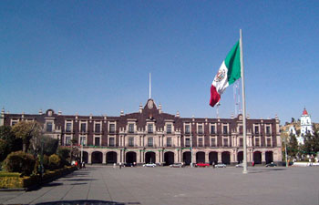



Economía
GOBIERNO
FAMILIAS
EMPRESAS

Slide 6
Finanzas públicas
Comprenden al conjunto de operaciones y actividades que realizan las diferentes entidades que conforman el Sector Público para la captación, administración y aplicación de los recursos financieros.
Artículo 31 es obligación de los mexicanos
Sociedad
Civil
Fracción IV
Contribución para el Gasto Público
Bienestar Social
Estado
Ingresos Públicos
Gasto Público
Ley de Ingresos
Presupuesto de Egresos
Notes:
6

Slide 7
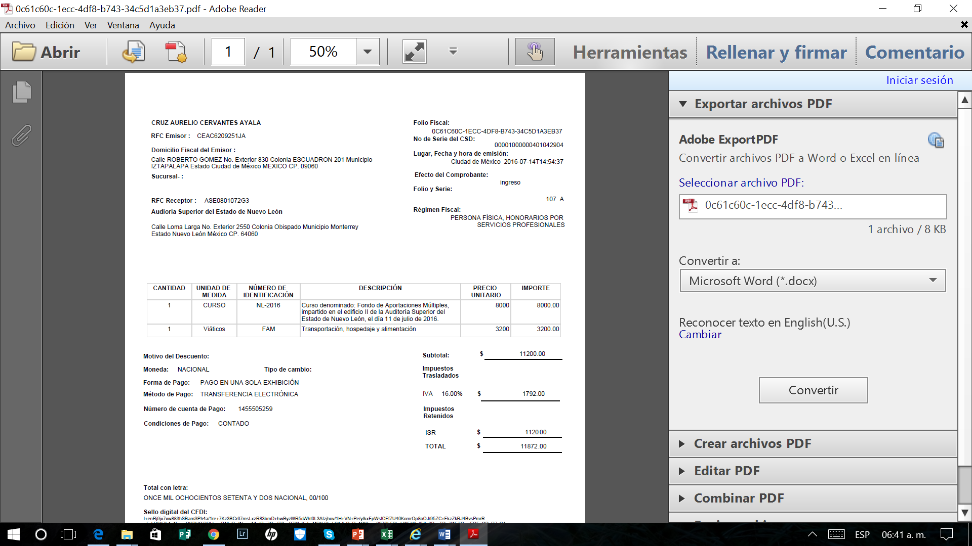

Slide 8
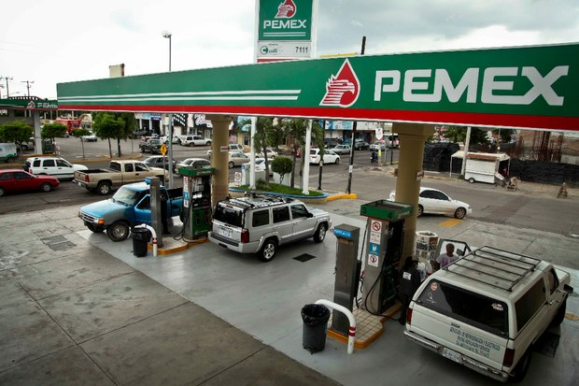
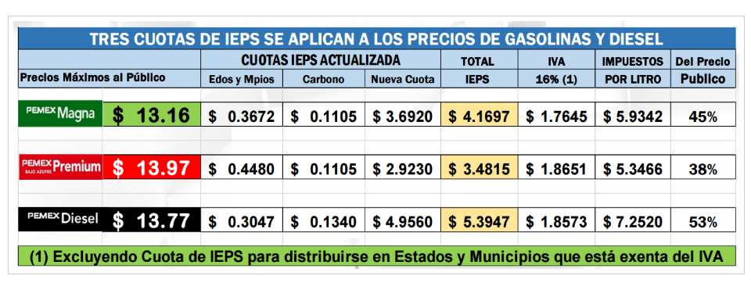

Slide 9
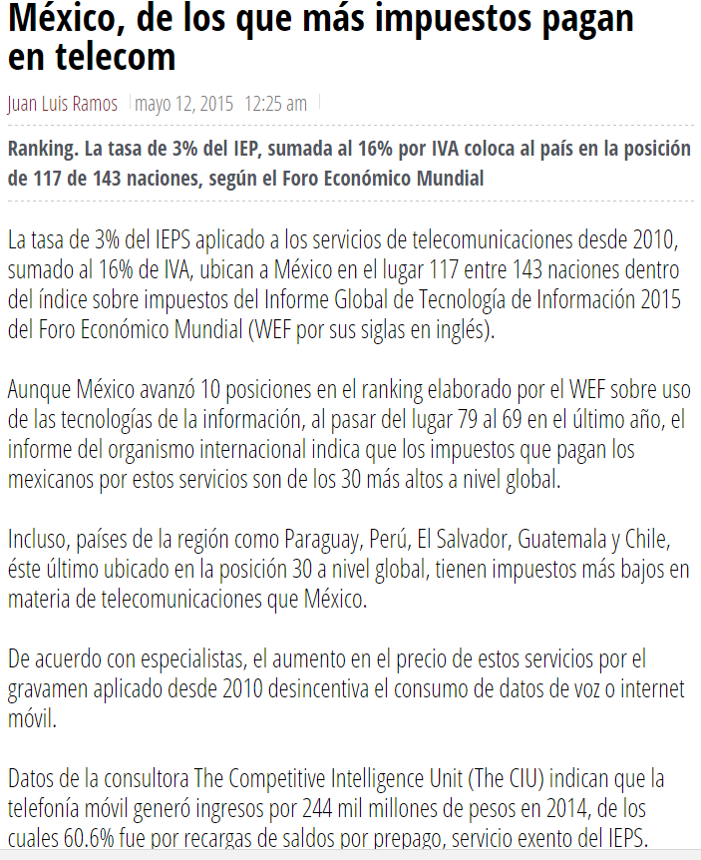


Slide 10
Recaudación federal participable de junio de 2016, p/ aplicable para el cálculo de participaciones
del mes de agosto de 2016
Conceptos | Miles de pesos
Ingresos Tributarios | 210,307,772
Renta 1/ | 87,238,432
Valor Agregado | 79,896,474
Especial sobre Producción y Servicios | 36,667,829
Gasolinas y Diésel (Artículo 2o.-A. fracción I) | 25,265,859
Bebidas Alcohólicas | 1,134,565
Cervezas | 3,025,781
Tabacos | 3,195,340
Bebidas Energetizantes | 172
Telecomunicaciones | 471,695
Bebidas saborizadas | 2,008,150
Alimentos no Básicos con Alta Densidad Calórica | 1,374,364
Plaguicidas | 59,483
Combustibles Fósiles | 132,418
Importación | 4,015,433
Exportación | 4
Recargos y actualizaciones 2/ | 2,002,400
No Comprendidos 3/ | -344,800
Derecho de Minería 2/ | 832,000
Petroleros | 24,839,989
Fondo Mexicano del Petróleo para la Estabilización y el Desarrollo 4/ | 24,687,969
ISR contratos y asignaciones 5/ | 152,020
Recaudación Federal Participable Bruta 6/ | 235,147,761
Menos: | 2,829,852
20% de Bebidas Alcohólicas | 226,913
20% de Cervezas | 605,156
8% de Tabacos | 255,627
Incentivos Económicos | 1,717,155
Loterías, rifas, sorteos (premios) artículos 138 y 169 de la Ley del Impuesto sobre la Renta | 25,000
Recaudación Federal Participable 7/ | 232,317,909
p/ Cifras preliminares.
Las sumas pueden no coincidir debido al redondeo.
1/ En 2016 excluye el ISR de servidores públicos.
2/ Cifras estimadas con base a información preliminar.
3/ Numeral 1.9 del artículo 1o. de la Ley de Ingresos de la Federación para el Ejercicio Fiscal de 2016: Impuestos no comprendidos en las fracciones de la Ley de Ingresos causados en ejercicios fiscales anteriores pendientes de liquidación o pago.
4/ Corresponde al 74.82% de los recursos transferidos por el Fondo Mexicano del Petróleo para la Estabilización y el Desarrollo.
5/ Corresponde al 0.8029% del ISR de contratos y asignaciones.
6/ Fuente Unidad de Política de Ingresos Tributarios, de la Subsecretaría de Ingresos. SHCP.
7/ Fuente Unidad de Coordinación con Entidades Federativas.

Slide 11
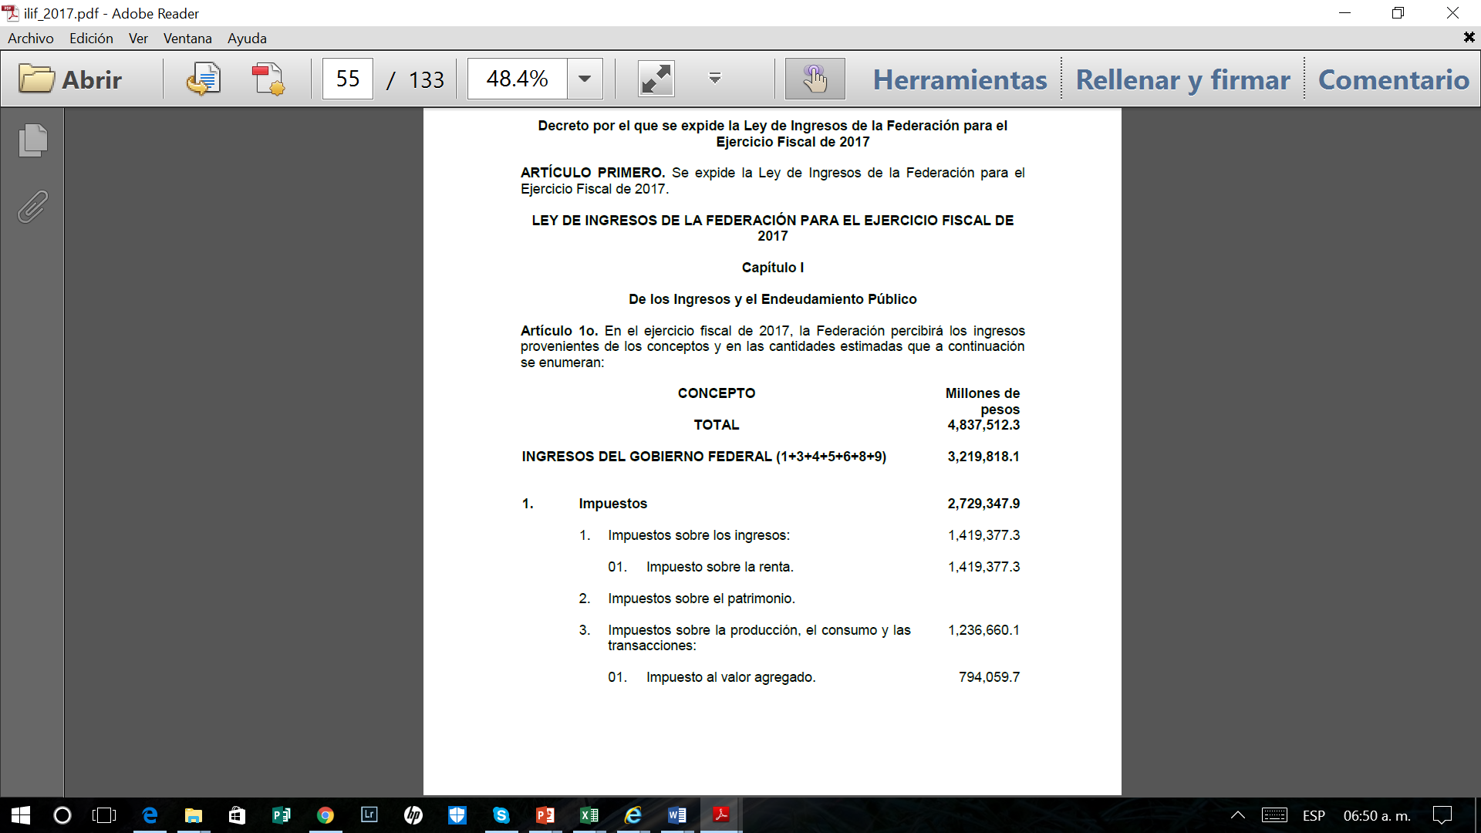

Slide 12

Presupuesto 2011-2017
Artículo 1. El ejercicio, el control y la evaluación del gasto público federal para el ejercicio fiscal de 2017, así como la contabilidad y la presentación de la información financiera correspondiente, se realizarán conforme a lo establecido en la Ley Federal de Presupuesto y Responsabilidad Hacendaria, la Ley General de Contabilidad Gubernamental y en las disposiciones que, en el marco de dichas leyes, estén establecidas en otros ordenamientos legales y en este Presupuesto de Egresos.
Artículo 2. El gasto neto total previsto en el presente Presupuesto de Egresos importa la cantidad de $4’837,512’300,000 y corresponde al total de los ingresos aprobados en la Ley de Ingresos.
 | 2011 | 2012 | 2013 | 2014 | 2015 | 2016 | 2017
A: RAMOS AUTÓNOMOS | 59,846,749,098 | 69,804,190,754 | 70,822,479,045 | 78,784,090,949 | 89,597,306,659 | 103,894,603,346 | 112,292,485,254
B: RAMOS ADMINISTRATIVOS | 862,063,200,276 | 932,139,489,151 | 976,832,743,458 | 1,131,486,031,191 | 1,184,295,075,588 | 1,100,095,436,765 | 958,353,557,898
C: RAMOS GENERALES | | 1,633,770,000,000 | 1,746,440,000,000 | 1,888,270,000,000 | 2,113,920,000,000 | 2,223,540,000,000 | 2,430,980,035,411 | 2,659,679,781,361
D: ENTIDADES SUJETAS A CONTROL PRESUPUESTARIO DIRECTO | 1,160,231,559,521 | 1,656,910,946,867 | 1,379,124,210,319 | 1,571,142,262,782 | 706,453,937,895 | 774,112,136,929 | 886,271,858,636
GASTO NETO TOTAL | 3,438,900,000,000 | 3,706,920,000,000 | 3,956,360,000,000 | 4,467,230,000,000 | 4,694,677,400,000 | 4,763,874,000,000 | 4,837,512,300,000

Slide 13


Articulo 134 Los recursos económicos de que dispongan la Federación, los estados, los municipios, el Distrito Federal y los órganos político-administrativos de sus demarcaciones territoriales, se administrarán con eficiencia, eficacia, economía, transparencia y honradez para satisfacer los objetivos a los que estén destinados.

Slide 14
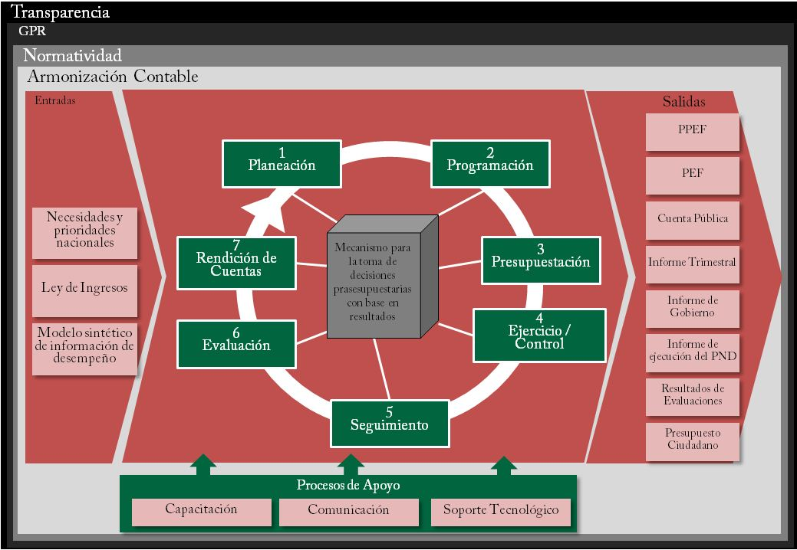

Slide 15
2.- Acción gubernamental
…/

Slide 16

Aspiración gubernamental
Una aspiración relevante de los Estados nacionales es propiciar bienestar a la sociedad. Al efecto, los instrumentos de las finanzas públicas, a través del manejo del ingreso y gasto, son referentes contundentes de esa aspiración de bienestar social.
La utilización correcta de los recursos públicos, para atender las necesidades básicas de la población: salud, ingreso, seguridad, entre otras, debe reflejar el interés del Estado por impactar en el desarrollo humano de las personas.

Slide 17
Presupuesto 2011-2017
Artículo 1. El ejercicio, el control y la evaluación del gasto público federal para el ejercicio fiscal de 2017, así como la contabilidad y la presentación de la información financiera correspondiente, se realizarán conforme a lo establecido en la Ley Federal de Presupuesto y Responsabilidad Hacendaria, la Ley General de Contabilidad Gubernamental y en las disposiciones que, en el marco de dichas leyes, estén establecidas en otros ordenamientos legales y en este Presupuesto de Egresos.
Artículo 2. El gasto neto total previsto en el presente Presupuesto de Egresos importa la cantidad de $4’837,512’300,000 y corresponde al total de los ingresos aprobados en la Ley de Ingresos.
 | 2011 | 2012 | 2013 | 2014 | 2015 | 2016 | 2017
A: RAMOS AUTÓNOMOS | 59,846,749,098 | 69,804,190,754 | 70,822,479,045 | 78,784,090,949 | 89,597,306,659 | 103,894,603,346 | 112,292,485,254
B: RAMOS ADMINISTRATIVOS | 862,063,200,276 | 932,139,489,151 | 976,832,743,458 | 1,131,486,031,191 | 1,184,295,075,588 | 1,100,095,436,765 | 958,353,557,898
C: RAMOS GENERALES | | 1,633,770,000,000 | 1,746,440,000,000 | 1,888,270,000,000 | 2,113,920,000,000 | 2,223,540,000,000 | 2,430,980,035,411 | 2,659,679,781,361
D: ENTIDADES SUJETAS A CONTROL PRESUPUESTARIO DIRECTO | 1,160,231,559,521 | 1,656,910,946,867 | 1,379,124,210,319 | 1,571,142,262,782 | 706,453,937,895 | 774,112,136,929 | 886,271,858,636
GASTO NETO TOTAL | 3,438,900,000,000 | 3,706,920,000,000 | 3,956,360,000,000 | 4,467,230,000,000 | 4,694,677,400,000 | 4,763,874,000,000 | 4,837,512,300,000

Slide 18
 | 2011 | 2012 | 2013 | 2014 | 2015 | 2016 | 2017
A: RAMOS AUTÓNOMOS | 59,846,749,098 | 69,804,190,754 | 70,822,479,045 | 78,784,090,949 | 89,597,306,659 | 103,894,603,346 | 112,292,485,254
Gasto Programable
1 Poder Legislativo | 10,210,266,797 | 10,987,231,607 | 11,948,011,682 | 12,381,688,301 | 13,398,337,841 | 14,101,599,051 | 15,088,510,579
Cámara de Senadores | 3,585,047,913 | 3,556,947,913 | 3,756,977,222 | 3,722,428,466 | 4,019,177,269 | 4,421,972,587 | 4,761,743,392
Cámara de Diputados | 5,293,124,208 | 5,944,198,699 | 6,529,590,684 | 6,795,524,255 | 7,339,166,195 | 7,559,432,185 | 8,051,000,487
Auditoría Superior de la Federación | 1,332,094,676 | 1,486,084,995 | 1,661,443,776 | 1,863,735,580 | 2,039,994,377 | 2,120,194,279 | 2,275,766,700
3 Poder Judicial | 38,035,758,006 | 42,582,776,139 | 46,479,491,963 | 50,241,566,172 | 51,769,068,710 | 68,116,316,565 | 75,477,231,563
Suprema Corte de Justicia de la Nación | 4,653,880,323 | 4,656,440,517 | 4,664,040,517 | 4,553,898,691 | 4,654,922,804 | 5,087,491,930 | 5,488,046,962
Consejo de la Judicatura Federal | 31,383,022,583 | 35,557,372,822 | 39,663,043,446 | 43,199,052,003 | 44,052,127,906 | 60,372,115,835 | 66,863,904,601
Tribunal Electoral del Poder Judicial de la Federación | 1,998,855,100 | 2,368,962,800 | 2,152,408,000 | 2,488,615,478 | 3,062,018,000 | 2,656,708,800 | 3,125,280,000
22 Instituto Nacional Electoral | 10,499,006,365 | 15,953,900,000 | 11,019,848,180 | 11,833,978,178 | 18,572,411,236 | 15,473,834,466 | 15,371,176,879
35 Comisión Nacional de los Derechos Humanos | 1,101,717,930 | 1,280,276,629 | 1,375,127,220 | 1,416,381,046 | 1,465,956,043 | 1,546,934,935 | 1,728,566,039
41 Comisión Federal de Competencia Económica |  |  |  | 297,126,371 | 478,332,005 | 478,057,454 | 537,243,760
42 Instituto Nacional para la Evaluación de la Educación |  |  |  | 613,350,881 | 1,020,000,000 | 1,240,000,000 | 1,153,895,078
43 Instituto Federal de Telecomunicaciones |  |  |  | 2,000,000,000 | 2,000,000,000 | 2,000,000,000 | 1,980,000,000
44 Instituto Nacional de Transparencia, Acceso a la Información y Protección de Datos Personales |  |  |  |  | 893,200,824 | 937,860,865 | 955,861,356
RAMO: 40 INFORMACIÓN NACIONAL ESTADÍSTICA Y GEOGRÁFICA |  |  |  |  |  |  | 7290704504
Instituto Nacional de Estadística y Geografía | 4,551,100,000 | 4,931,600,000 | 5,429,182,914 | 7,839,972,647 | 8,498,664,643 | 8,123,519,682 | 7,290,704,504
RAMO: 32 TRIBUNAL FEDERAL DE JUSTICIA FISCAL Y ADMINISTRATIVA |  |  |  |  |  |  | 2554777815
Tribunal Federal de Justicia Administrativa | 1,849,561,100 | 2,065,878,000 | 2,138,183,730 | 2,226,881,319 | 2,526,869,053 | 2,447,483,112 | 2,554,777,815
Consejo Nacional de Evaluación de la Política de Desarrollo Social |  |  |  |  | 490,604,860

Slide 19
 | 2011 | 2012 | 2013 | 2014 | 2015 | 2016 | 2017
B: RAMOS ADMINISTRATIVOS | 862,063,200,276 | 932,139,489,151 | 976,832,743,458 | 1,131,486,031,191 | 1,184,295,075,588 | 1,100,095,436,765 | 958,353,557,898
Gasto Programable
2 Presidencia de la República | 1,786,561,557 | 1,986,602,542 | 2,104,542,836 | 2,200,521,844 | 2,296,227,033 | 1,922,652,864 | 1,819,588,182
4 Gobernación | 16,386,141,654 | 23,637,497,098 | 21,041,214,804 | 75,003,300,371 | 77,066,321,870 | 67,472,539,816 | 58,159,068,614
5 Relaciones Exteriores | 5,823,457,504 | 6,116,439,260 | 6,947,366,858 | 7,532,481,803 | 8,100,492,264 | 7,841,504,845 | 7,718,221,513
6 Hacienda y Crédito Público | 38,992,520,159 | 46,233,633,514 | 45,557,060,687 | 41,882,330,182 | 45,691,868,766 | 28,002,492,275 | 26,121,176,542
7 Defensa Nacional | 50,039,456,571 | 55,610,989,782 | 60,810,570,686 | 65,236,949,977 | 71,273,654,718 | 72,250,719,526 | 69,407,968,044
8 Agricultura, Ganadería, Desarrollo Rural, Pesca y Alimentación | 73,821,342,964 | 71,378,304,452 | 75,402,528,121 | 82,900,445,356 | 92,141,837,916 | 76,715,536,886 | 62,158,112,349
9 Comunicaciones y Transportes | 86,420,559,265 | 85,544,035,497 | 86,243,898,861 | 118,832,379,900 | 126,146,236,133 | 97,482,734,544 | 77,723,333,046
10 Economía | 16,507,304,164 | 18,622,860,758 | 20,383,282,538 | 21,183,713,493 | 20,908,076,670 | 15,746,088,863 | 9,524,564,724
11 Educación Pública | 230,684,550,722 | 251,764,577,932 | 260,277,219,671 | 292,548,777,245 | 305,057,143,549 | 299,359,767,432 | 265,704,185,221
12 Salud | 105,313,896,605 | 113,479,679,217 | 121,856,567,399 | 130,264,761,743 | 134,847,592,069 | 129,665,881,794 | 121,817,532,748
13 Marina | 18,270,177,440 | 19,679,681,622 | 21,864,854,169 | 24,602,681,183 | 27,025,522,576 | 27,401,165,874 | 26,336,892,497
14 Trabajo y Previsión Social | 3,704,657,375 | 4,416,805,833 | 4,474,889,781 | 4,903,502,940 | 5,134,572,415 | 4,674,882,581 | 3,536,129,469
15 Reforma Agraria | 5,606,676,172 | 5,707,430,998 | 5,867,839,355 | 26,590,502,424 | 22,050,892,608 | 27,613,444,548 | 15,968,897,188
16 Medio Ambiente y Recursos Naturales | 51,222,023,768 | 54,717,658,406 | 56,471,236,212 | 66,227,588,237 | 67,976,702,425 | 57,490,254,828 | 35,978,607,085
17 Procuraduría General de la República | 11,997,812,200 | 14,905,074,010 | 15,760,503,313 | 17,288,262,206 | 17,029,485,877 | 16,768,566,951 | 15,897,460,324
18 Energía | 3,093,242,943 | 3,201,506,446 | 2,334,133,445 | 3,294,173,325 | 3,088,826,125 | 2,807,979,137 | 2,361,605,506
20 Desarrollo Social | 80,267,433,904 | 84,859,857,194 | 95,251,838,395 | 111,211,236,932 | 114,504,009,056 | 109,271,909,018 | 105,287,403,291
21 Turismo | 4,818,313,704 | 5,036,954,684 | 5,211,426,127 | 6,053,174,957 | 6,844,915,366 | 5,911,444,461 | 3,497,455,241
27 Función Pública 1/ | 1,346,104,529 | 1,630,354,898 | 1,392,873,286 | 1,478,429,368 | 1,483,947,925 | 1,296,984,800 | 1,227,387,610
31 Tribunales Agrarios | 871,860,134 | 1,092,375,239 | 991,998,347 | 1,035,066,143 | 1,039,948,451 | 881,065,063 | 882,205,614
36 Seguridad Pública | 35,519,104,867 | 40,536,522,049 | 41,217,172,226
37 Consejería Jurídica del Ejecutivo Federal | 101,429,421 | 108,470,762 | 123,764,294 | 129,427,428 | 130,090,904 | 117,459,310 | 121,331,124
38 Consejo Nacional de Ciencia y Tecnología | 17,619,011,554 | 21,872,176,958 | 25,245,962,047 | 31,086,324,134 | 33,706,667,621 | 34,010,260,421 | 26,963,512,279
45 Comisión Reguladora de Energía |  |  |  |  | 400,000,664 | 369,999,989 | 339,993,356
46 Comisión Nacional de Hidrocarburos |  |  |  |  | 350,042,587 | 319,999,985 | 290,011,903
47 Entidades No Sectorizadas |  |  |  |  |  | 14,700,109,954 | 8,582,893,950
48 Cultura 2/ |  |  |  |  |  |  | 10,928,020,478

Slide 20
 | 2011 | 2012 | 2013 | 2014 | 2015 | 2016 | 2017
B: RAMOS ADMINISTRATIVOS | 862,063,200,276 | 932,139,489,151 | 976,832,743,458 | 1,131,486,031,191 | 1,184,295,075,588 | 1,100,095,436,765 | 958,353,557,898
C: RAMOS GENERALES | 1,633,770,000,000 | 1,746,440,000,000 | 1,888,270,000,000 | 2,113,920,000,000 | 2,223,540,000,000 | 2,430,980,035,411 | 2,659,679,781,361
Gasto Programable
19 Aportaciones a Seguridad Social | 325,045,665,290 | 368,687,759,820 | 408,730,363,557 | 485,720,346,250 | 501,627,340,000 | 559,211,745,568 | 642,744,210,907
23 Provisiones Salariales y Económicas | 49,324,874,701 | 63,322,906,712 | 77,112,133,718 | 122,956,689,588 | 127,306,879,801 | 102,865,718,823 | 93,606,219,163
25 Previsiones y Aportaciones para los Sistemas de Educación Básica, Normal, Tecnológica y de Adultos | 44,433,742,102 | 42,918,263,529 | 43,231,904,250 | 47,093,171,409 | 46,880,165,260 | 50,173,812,770 | 51,251,051,583
33 Aportaciones Federales para Entidades Federativas y Municipios | 451,167,935,371 | 482,155,473,745 | 513,903,532,030 | 545,578,452,387 | 591,357,166,754 | 616,523,284,092 | 650,571,766,556
Gasto No Programable
24 Deuda Pública | 239,835,367,213 | 257,799,859,679 | 281,516,074,809 | 307,646,100,000 | 322,039,000,000 | 322,039,000,000 | 414,002,799,999
28 Participaciones a Entidades Federativas y Municipios | 493,664,401,794 | 504,867,708,391 | 535,115,532,000 | 577,638,648,790 | 607,130,090,356 | 679,350,213,152 | 738,548,732,453
29 Erogaciones para las Operaciones y Programas de Saneamiento Financiero | 0 | 0 | 0 | 0 | 0 | 0 | 0
30 Adeudos de Ejercicios Fiscales Anteriores | 13,632,000,000 | 14,389,200,000 | 15,084,010,538 | 15,550,200,000 | 16,254,601,121 | 32,048,600,000 | 33,106,200,000
34 Erogaciones para los Programas de Apoyo a Ahorradores y Deudores de la Banca | 16,664,845,600 | 12,298,400,800 | 13,578,600,700 | 11,738,200,700 | 10,950,001,000 | 20,566,500,800 | 35,848,800,700

Slide 21
 | 2011 | 2012 | 2013 | 2014 | 2015 | 2016 | 2017
D: ENTIDADES SUJETAS A CONTROL PRESUPUESTARIO DIRECTO | 1,160,231,559,521 | 1,656,910,946,867 | 1,379,124,210,319 | 1,571,142,262,782 | 706,453,937,895 | 774,112,136,929 | 886,271,858,636
Gasto Programable
GYN Instituto de Seguridad y Servicios Sociales de los Trabajadores del Estado 3/ | 112,548,400,000 | 141,452,104,610 | 161,357,421,847 | 205,458,619,771 | 208,759,000,000 | 229,791,102,139 | 263,589,295,179
GYR Instituto Mexicano del Seguro Social | 338,240,000,000 | 394,492,697,982 | 421,565,167,209 | 476,960,996,089 | 497,695,318,114 | 544,321,034,790 | 622,682,563,457
E: EMPRESAS PRODUCTIVAS DEL ESTADO 4/ 5/ |  |  |  |  | 923,525,227,774 | 860,419,304,363 | 842,746,179,913
Gasto Programable
TYY Petróleos Mexicanos (Consolidado) | 418,328,859,515 | 442,485,386,919 | 476,659,628,735 | 521,676,229,238 | 540,580,079,232 | 478,282,000,000 | 391,946,173,180
TVV Comisión Federal de Electricidad | 238,543,300,000 | 253,820,046,811 | 269,250,099,829 | 306,065,799,227 | 314,456,548,542 | 299,454,215,190 | 332,453,989,726
Gasto No Programable
Costo Financiero, que se distribuye para erogaciones de: | 52,571,000,006 | 47,983,981,214 | 50,291,892,699 | 60,980,618,457 | 68,488,600,000 | 82,683,089,173 | 118,346,017,007
TYY Petróleos Mexicanos (Consolidado) | 42,495,000,006 | 34,839,624,887 | 38,009,599,996 | 45,561,018,457 | 53,988,600,000 | 67,683,089,167 | 100,224,000,000
TVV Comisión Federal de Electricidad | 10,076,000,000 | 13,144,356,327 | 12,282,292,703 | 15,419,600,000 | 14,500,000,000 | 15,000,000,006 | 18,122,017,007
Neteo: Resta de: a) aportaciones ISSSTE del Gobierno Federal y de los Poderes y Ramos Autónomos; b) subsidios y transferencias a las entidades de control directo en la Administración Pública Federal |  |  |  |  | 443,764,476,182 | 533,126,819,608 | 631,677,045,381
Transferencias a las entidades de control directo en la Administración Pública Federal | 281,565,940,966 | 328,692,748,117 | 366,257,351,068 | 438,175,248,012
GASTO NETO TOTAL | 3,438,900,000,000 | 3,706,920,000,000 | 3,956,360,000,000 | 4,467,230,000,000 | 4,694,677,400,000 | 4,746,945,700,000 | 4,837,512,300,000
1/ Incluye recursos por 120,812,058 pesos que corresponden al Instituto de Administración y Avalúos de Bienes Nacionales, los cuales serán transferidos al Ramo Administrativo 06 – Hacienda y Crédito Público, en términos de lo previsto en el Tercero Transitorio del Decreto por el que se reforma y deroga diversas disposiciones de la Ley Orgánica de la Administración Pública Federal en Materia de Control Interno del Ejecutiv o Federal, publicado en el Diario Oficial de la Federación el 18 de julio de 2016.
2/ La inclusión del Ramo Administrativo 48 – Cultura en el Presupuesto de Egresos de la Federación para el Ejercicio Fiscal 2017 se realiza en cumplimiento al Decreto por el que se reforman, adicionan y derogan diversas disposiciones de la Ley Orgánica de la Administración Pública Federal, así como de otras leyes para crear la Secretaría de Cultura, publicado en el Diario Oficial de la Federación el 17 de diciembre de 2015. La ministración y ejecución de los recursos asignados a dicho Ramo Administrativ o podrá ser realizada una vez determinadas las atribuciones de las unidades administrativ as de la Secretaría de Cultura y se realice la sectorización de las entidades paraestatales que correspondan, en términos de las disposiciones jurídicas aplicables.

Slide 22
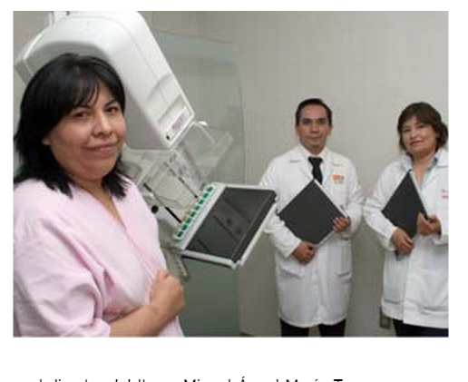

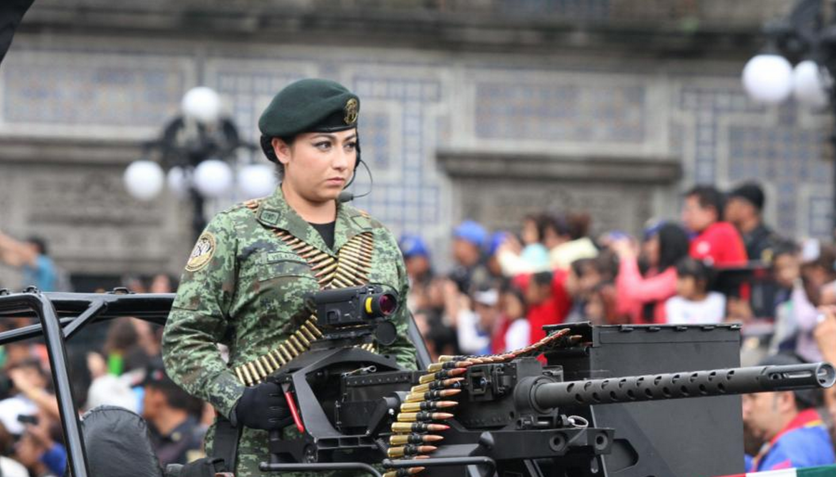
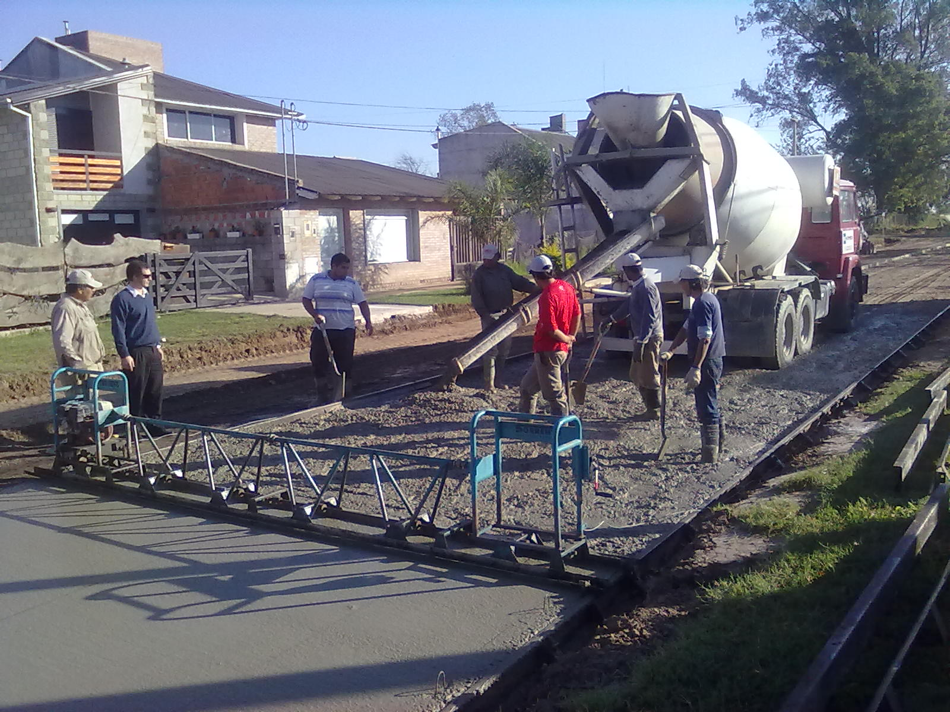

Slide 23
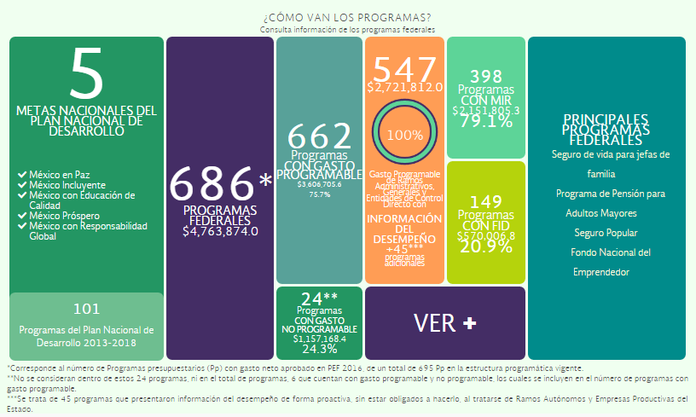
2016

Slide 24
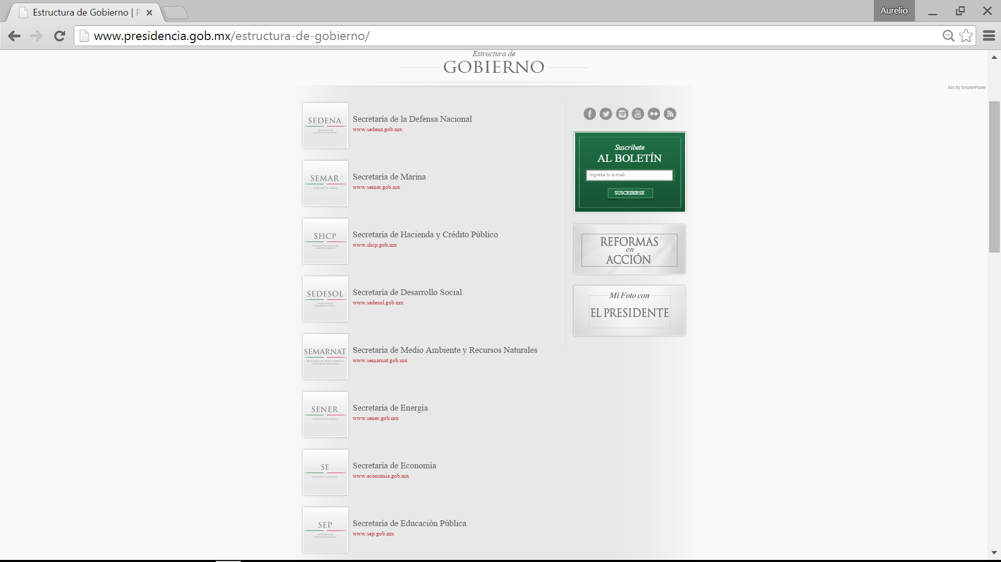
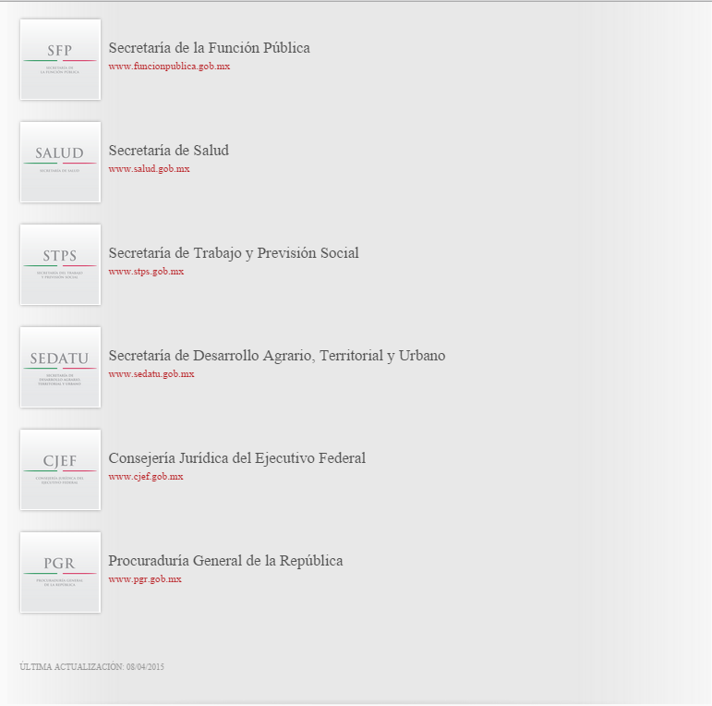
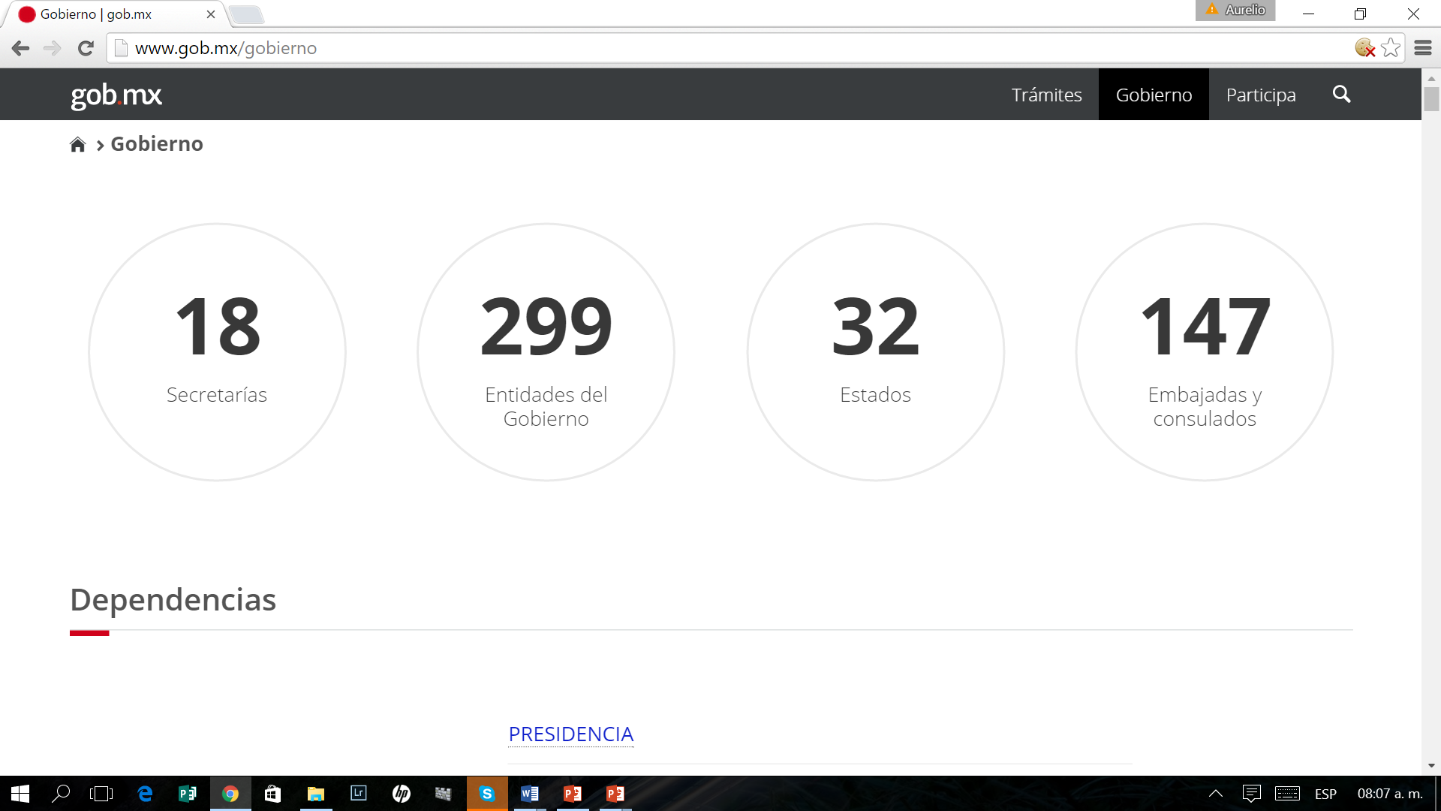
La administración pública federal
Para despachar los asuntos de interés público, el Poder Ejecutivo Federal cuenta con las Secretarías de Estado de carácter centralizado.
La estructura administrativa de la administración pública federal se encuentran reglamentada por el Artículo 90 de la Constitución Política, así como por la Ley Orgánica de la Administración Pública Federal.

Slide 25
248
La Administración Pública es la parte más ostensible del gobierno; es el gobierno en acción, es el ejecutivo operante, el más visible aspecto del gobierno. Es la ejecución detallada y sistemática del derecho público. Toda aplicación particular de la ley general es un acto administrativo. Es la acción del gobierno de dictar y aplicar las disposiciones necesarias para el cumplimiento de las leyes y la conservación y fomento de los intereses públicos; así como de resolver las reclamaciones a que dé lugar lo mandado.
Estructura de la Administración Pública
Unidades Administrativas de la Presidencia
Secretarías de Estado.
Departamentos Administrativos.
Consejería Jurídica del Ejecutivo
Procuraduría General de la Republica
Central
ADMINISTRACION PUBLICA FEDERAL A.P.F.
Organismos Públicos Descentralizados.
Empresas de Participación Estatal.
Fideicomisos.
Paraestatal

Slide 26
Administración pública estatal
La administración pública estatal
Tanto la Federación, como las entidades federativas, tienen una división de poderes constituida por el Ejecutivo, el Legislativo y el Judicial. En las entidades federativas, El poder Ejecutivo se deposita en los Gobernadores, el legislativo en el Congreso Estatal, y el Judicial en los Tribunales Superiores de Justicia.
Principios que rigen a la federación y los estados:
1. La división de la soberanía entre la federación y las entidades federativas, estas últimas son instancias decisorias supremas dentro de su ámbito de competencia.
2. Entre la federación y las entidades federativas existe coincidencia de decisiones fundamentales.
3. Las entidades federativas se dan libremente su propia Constitución en la que organizan la estructura del gobierno, pero sin contravenir el pacto federal inscrito en la Constitución General, que es la unidad del estado federal.
4. Existe una clara y diáfana división de competencias entre la federación y las entidades federativas: todo aquello que no esté expresamente atribuido a la federación es competencia de las entidades federativas

Slide 27
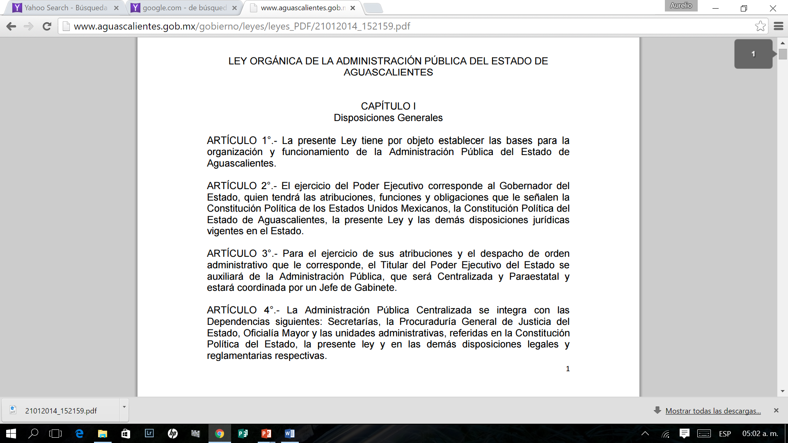

Slide 28
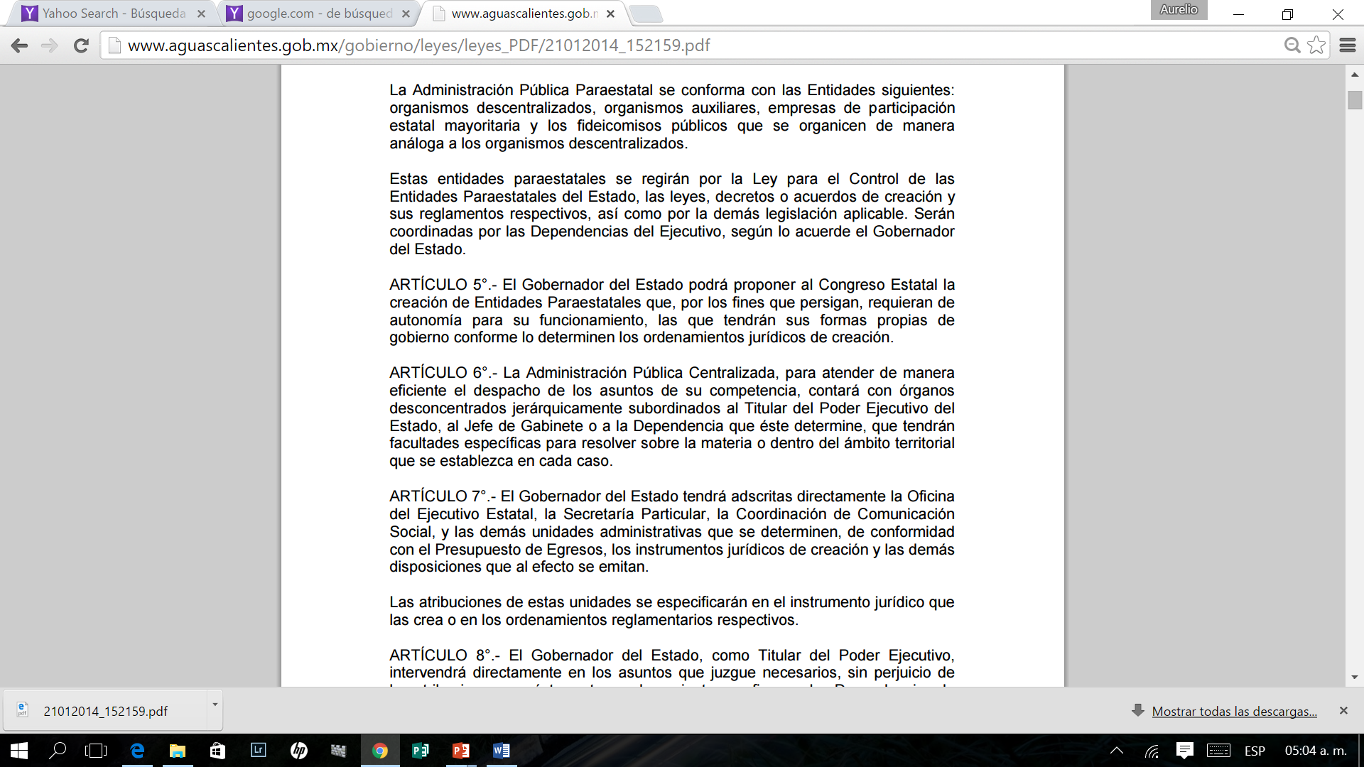

Slide 29
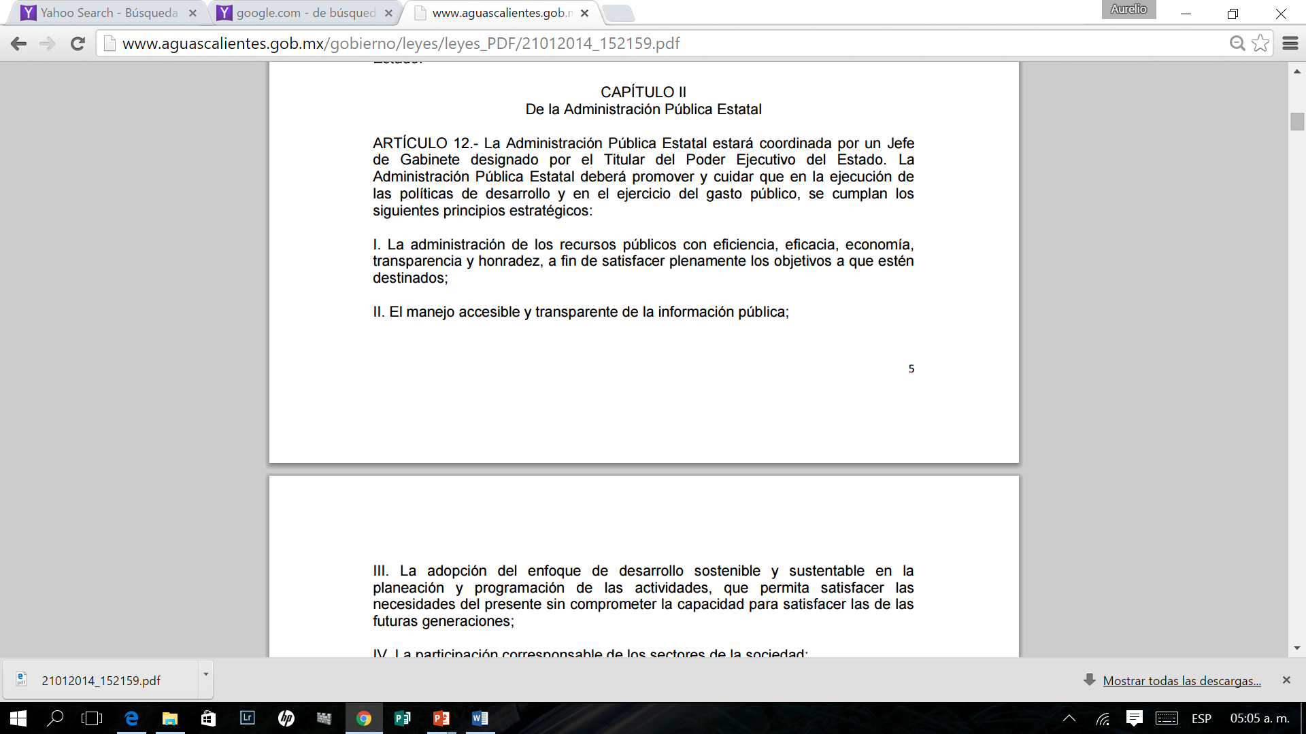
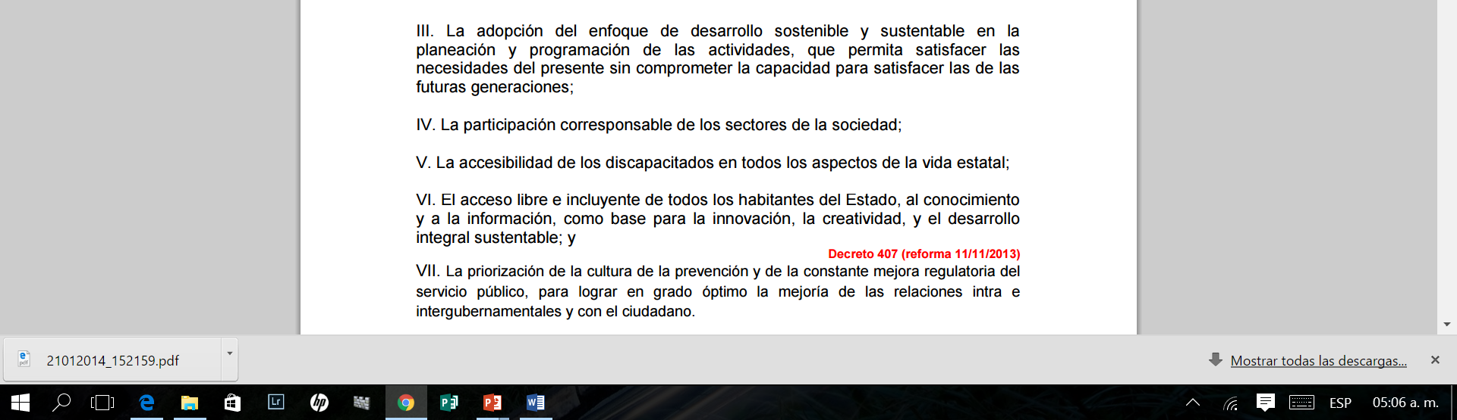

Slide 30
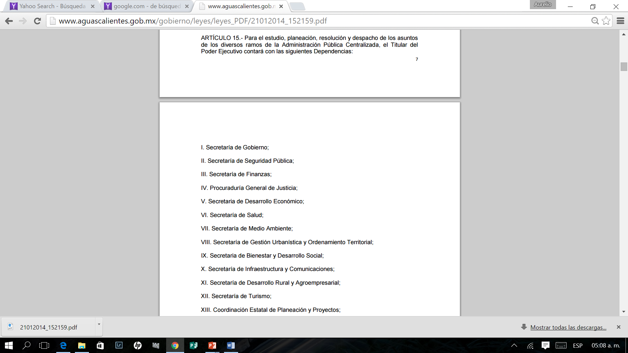
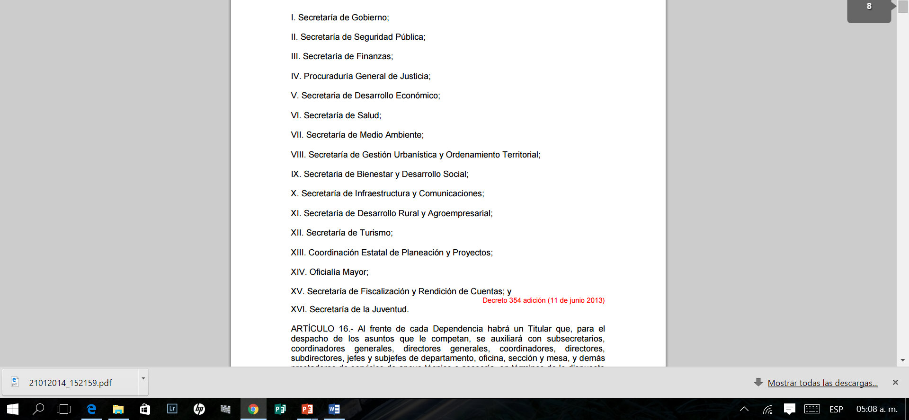

Slide 31
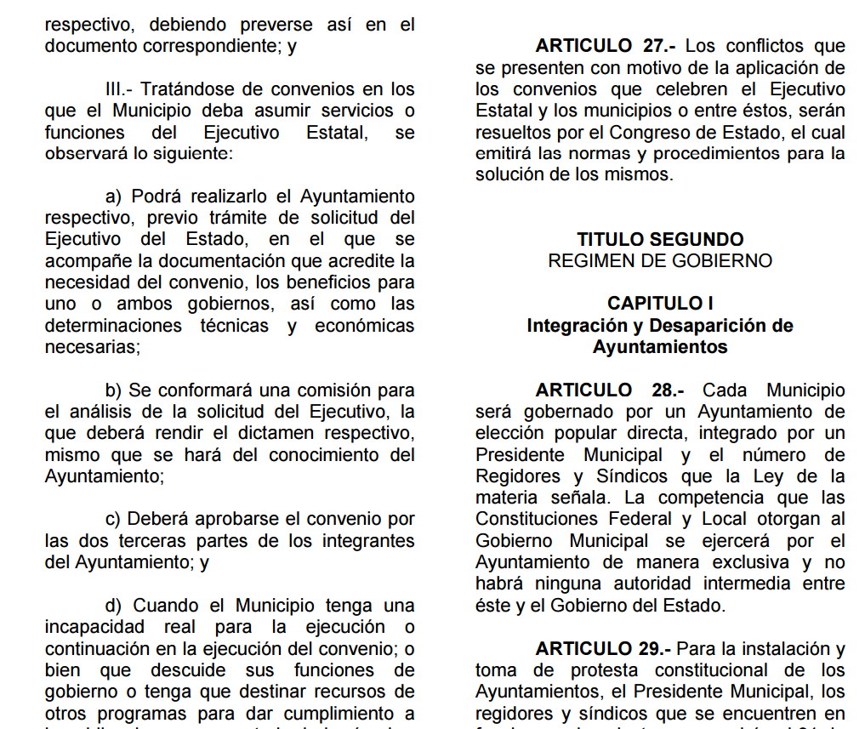
Aspiración gubernamental
La administración pública municipal
El Municipio es la comunidad administrativo-político-vecinal, circunscrita a una demarcación territorial, que representa un poder social y se organiza para los fines de la convivencia local, desde las perspectivas: política, social, cultural, económica, ecológica y administrativa.

Slide 32

Gobierno del pueblo
La democracia (el latín tardío democratĭa, y este del griego δημοκρατία dēmokratía¹ ) es una forma de organización social que atribuye la titularidad del poder al conjunto de la ciudadanía.
La ética como concepto proviene del latín ethĭcus, y este del griego antiguo ēthikós, que significa “carácter”, está relacionado con el comportamiento humano y los conceptos de bien y mal, respecto a lo socialmente aceptado.
Aristóteles, filósofo griego escribió un texto dirigido a su hijo “Ética a Nicómaco”, por lo cual se le considera el primer estudio estructurado sobre ética, de la cual existen diferentes conceptos:
Disciplina filosófica que estudia el bien y el mal y sus relaciones con la moral y el comportamiento humano.

Slide 33

Ética profesional
La actividad profesional que realizan las diversas personas en diferentes esferas del quehacer humano, se manifiestan en la sociedad, a través de los bienes o servicios que se ofrecen. El desempeño de alguna actividad profesional, implica una serie de conocimientos y capacidades (regularmente sustentados en una cédula profesional) de la persona en forma de acción para la realización de un trabajo determinado.
Algunos autores consideran a la actividad profesional contiene en sí misma componentes éticos, citamos una parte del tratamiento de ese tema en los siguientes párrafos.
“Para que algo sea considerado profesión o actividad profesional es que dicha actividad está comprometida al logro del bien común, para lo cual requiere el cultivo de ciertos hábitos o virtudes, dentro de un contexto comunitario. De ese modo, el componente ético no es un añadido o un agregado que no afecta la esencia de la profesión.”

Slide 34

Ética profesional
La actividad profesional es una actividad social que contiene fines o bienes internos. Son los fines lo que le da orientación y sentido a las prácticas profesionales.
Entonces, la profesión no es una simple actividad u ocupación, sino que ésta debe estar orientada hacia un fin noble, es decir, el servicio a los demás: el curar, el enseñar, el informar, la convivencia justa, etc., las profesiones no tienen sentido en sí mismas sino por los bienes internos que contienen. Por eso, no se puede entender lo que es una profesión si no se entiende que ésta tiene en su interior una función social: el bienestar común. Así, una ética profesional requiere reconocer el bien interno que busca realizar determinada profesión, de lo contrario la actividad no tendrá sentido y legitimidad social.

Slide 35
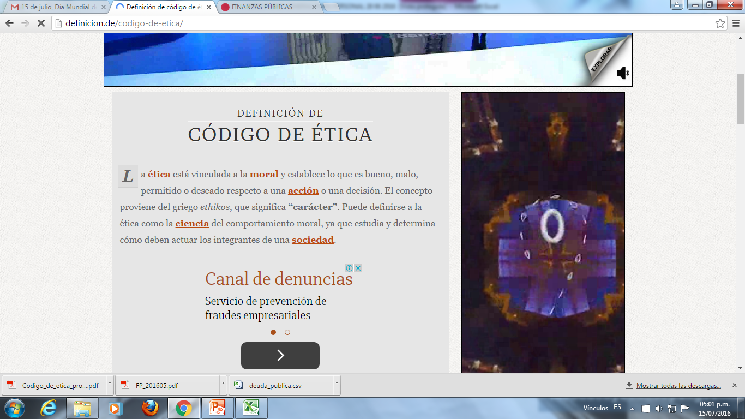
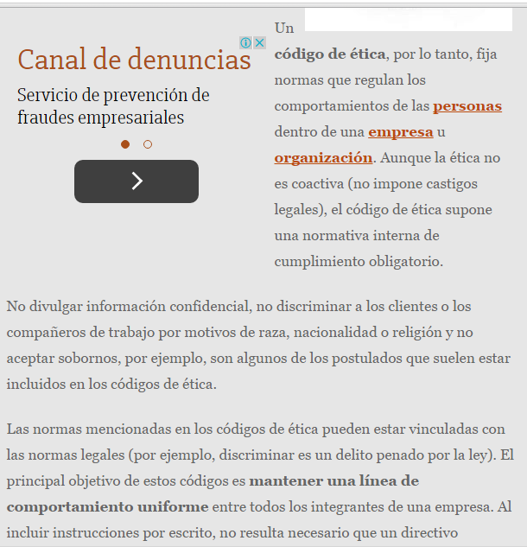


Slide 36
Ética profesional en el servicio público
Los trabajadores de un servicio público deben asumir un compromiso ético y social hacia los ciudadanos como la promoción de la igualdad social y el fortalecimiento de la democracia. Para esto debe estar preparado para poner en práctica políticas que beneficien al país y a la comunidad en los ámbitos social, económico y político.
Fenómenos como la corrupción en el ámbito del servicio público muestran que en ocasiones no se actúa de forma ética.
En México se han realizado reformas en la normativa de la operación de la gestión pública, que impulsan transformaciones en la actuación de los servidores públicos y que fomentan principios éticos en la aplicación de los recursos públicos.
Estas transformaciones implican una serie de requisitos y condiciones de muy diversa índole (conocimientos, experiencia, autonomía, conciencia de intereses, capacidad de liderazgo, capacidad de gestión, etc.) en los servidores públicos.
La interiorizacion y la práctica del servidor público en una cultura ética, es la condición fundamental para ver la gestión pública inspirada y sustentada en principios y valores como la honradez, la transparencia, el respeto a la diferencia, la tolerancia y la rendición de cuentas, que se traduce en la forma de vida de los individuos y de la colectividad.
La formación de comités de ética ha sido impulsado por el mismo gobierno, a veces derivado de la manifestación de la sociedad civil.

Slide 37
Ética profesional en el servicio público
En la actividad profesional existen diversas normas o códigos de ética que rigen al profesionista ya que este siempre tendrá diversos factores, que hacen que tenga dificultades en su profesión y que pueden traerles consecuencias grabes por no conocer sus derechos, obligaciones y deberes que se tiene con los demás, tratando de crear conocimientos de responsabilidad y formalismos es necesario que se conozca este código.
Algunos de los puntos del código de ética son:
*.- Ejercer la profesión con orgullo, dignidad e integridad.
*.- Hacer bajo la condición de que su profesión no es solo una actividad técnica sino también una función social
*.- Ser honorable y leal con las personas y prestar sus servicios.
*.- Abstenerse de recibir dinero como recompensas que no sea el salario.
*.- No ser egoístas con los colegas, ni llevar ventaja con ellos sino ser parejos en todo.
*.- Abstenerse de intervenir para afectar a los demás colegas con el fin de obtener un trabajo o una posición mucho mejor que los demás.
*.- Ofrecer servicios que son exclusivos de su profesión que se encuentran garantizados por los títulos académicos.
*.- Tener el debido respeto y consideración para con los colegas.

Slide 38


Slide 39
3.- Marco Jurídico
…/

Slide 40

Constitución Política de los Estados Unidos Mexicanos
Ley de Adquisiciones, arrendamientos y Servicios del Sector Público.
Ley de Ingresos
Presupuesto de Egresos
Ley de Coordinación Fiscal
Constitución del Estado Libre y Soberano de Aguascalientes
Ley de adquisiciones
Ley de Ingresos
Presupuesto de Egresos
Código Fiscal
Reglamentos
Manuales
Lineamientos
Circulares

Slide 41
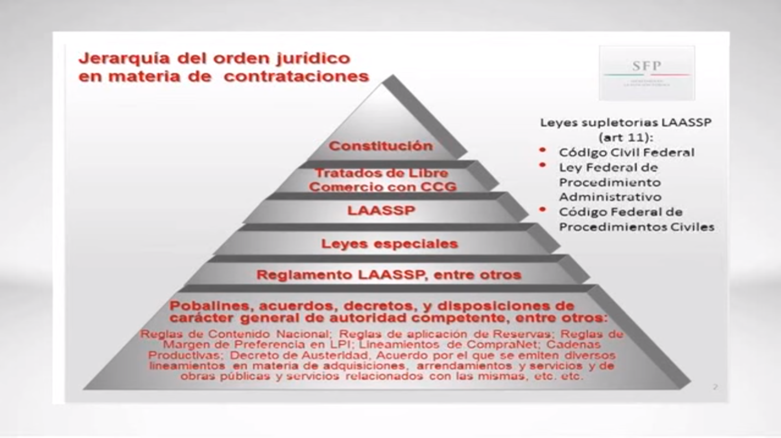

Slide 42
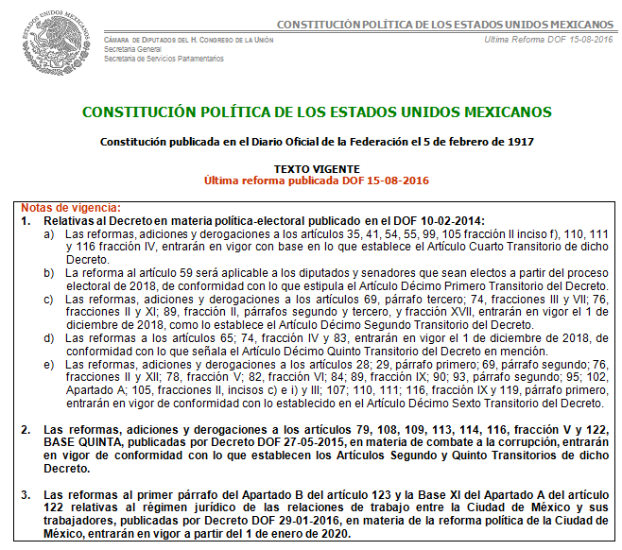

Slide 43
BASES CONSTITUCIONALES PARA LA ADMINISTRACION DE LAS ADQUISICIONES Y OBRAS PUBLICAS
MARCO CONSTITUCIONAL DE LAS ADQUISICIONES Y OBRAS PUBLICAS
PLANEACION-PROGRAMACIÓN (Art. 26)
SERVIDORES PUBLICOS (Art. 108, 109, y 113)
Art. 108 Servidores Públicos; Miembros de los poderes Judicial Federal y Judiciales del Distrito Federal, funcionarios y empleados. En general, toda persona que desempeñe un empleo, cargo ó comisión de cualquier naturaleza en la A. P. F. o en el D. F.
Los Servidores Públicos son responsables por los actos u omisiones en que incurran en el desempeño de sus respectivas funciones.
El Estado organizará un sistema de planeación.
Los fines del Proyecto Nacional contenidos en la constitución determinaran los objetivos de la planeación.
Las aspiraciones y demandas de la sociedad se incorporaran en los planes y programas de desarrollo.
Los programas de la Administración Pública Federal, se sujetará obligatoriamente al Plan Nacional de Desarrollo.
ADQUISICIONES Y OBRAS PUBLICAS (Art. 134)
Los recursos económicos del Gobierno Federal y del Gobierno del Distrito Federal, se Administrarán con eficiencia, eficacia, y honradez.
Los Servidores Públicos serán responsables del cumplimiento de estas bases.
PRESUPUESTACION (Art. 126)
LEYES Y NORMAS DE RESPONSABILIDADES (Art. 109)
El Congreso de la Unión y las Legislaturas de los Estados expedirán las Leyes de responsabilidad y las demás normas de sanciones correspondientes para que los Servidores Públicos que incumplan con las prevenciones, que se determinen.
Las sanciones son por Juicio Político (Art. 110) administrativas y penales.
  No podrá hacerse pago alguno que no este comprendido en el presupuesto o determinado por Ley posterior.
ORGANIZACION DE LA ADMINISTRACION PUBLICA FEDERAL (Art. 90)
LEY DEL SNA
(Art. 113)
Determinarán obligaciones, para salvaguardar la legalidad, honradez, lealtad, imparcialidad, y eficiencia en el desempeño de las funciones, empleos, cargos y comisiones.
Las sanciones por actos u omisiones, además de que las establezcan las Leyes serán de suspensión, destitución, inhabilitación y económicas.
La Administración Pública Federal, será Centralizada y Paraestatal.
Los negocios de orden administrativo de la Federación estarán a cargo de las Secretarias de Estado, Departamentos Administrativos y Entidades Paraestatales.

Slide 44
Artículo 6. La manifestación de las ideas no será objeto de ninguna inquisición judicial o administrativa, sino en el caso de que ataque a la moral, la vida privada o los derechos de terceros, provoque algún delito, o perturbe el orden público; el derecho de réplica será ejercido en los términos dispuestos por la ley. El derecho a la información será garantizado por el Estado.
Toda persona tiene derecho al libre acceso a información plural y oportuna, así como a buscar, recibir y difundir información e ideas de toda índole por cualquier medio de expresión.
A. Para el ejercicio del derecho de acceso a la información, la Federación, los Estados y el Distrito Federal, en el ámbito de sus respectivas competencias, se regirán por los siguientes principios y bases:
I. Toda la información en posesión de cualquier autoridad, entidad, órgano y organismo de los Poderes Ejecutivo, Legislativo y Judicial, órganos autónomos, partidos políticos, fideicomisos y fondos públicos, así como de cualquier persona física, moral o sindicato que reciba y ejerza recursos públicos o realice actos de autoridad en el ámbito federal, estatal y municipal, es pública y sólo podrá ser reservada temporalmente por razones de interés público y seguridad nacional, en los términos que fijen las leyes. En la interpretación de este derecho deberá prevalecer el principio de máxima publicidad. Los sujetos obligados deberán documentar todo acto que derive del ejercicio de sus facultades, competencias o funciones, la ley determinará los supuestos específicos bajo los cuales procederá la declaración de inexistencia de la información.
II. La información que se refiere a la vida privada y los datos personales será protegida en los términos y con las excepciones que fijen las leyes.
III. Toda persona, sin necesidad de acreditar interés alguno o justificar su utilización, tendrá acceso gratuito a la información pública, a sus datos personales o a la rectificación de éstos.
IV. Se establecerán mecanismos de acceso a la información y procedimientos de revisión expeditos que se sustanciarán ante los organismos autónomos especializados e imparciales que establece esta Constitución.
Fracción reformada DOF 07-02-2014
V. Los sujetos obligados deberán preservar sus documentos en archivos administrativos actualizados y publicarán, a través de los medios electrónicos disponibles, la información completa y actualizada sobre el ejercicio de los recursos públicos y los indicadores que permitan rendir cuenta del cumplimiento de sus objetivos y de los resultados obtenidos.
Fracción reformada DOF 07-02-2014
VI. Las leyes determinarán la manera en que los sujetos obligados deberán hacer pública la información relativa a los recursos públicos que entreguen a personas físicas o morales.
VII. La inobservancia a las disposiciones en materia de acceso a la información pública será sancionada en los términos que dispongan las leyes.
Párrafo con fracciones adicionado DOF 20-07-2007
VIII. La Federación contará con un organismo autónomo, especializado, imparcial, colegiado, con personalidad jurídica y patrimonio propio, con plena autonomía técnica, de gestión, capacidad para decidir sobre el ejercicio de su presupuesto y determinar su organización interna, responsable de garantizar el cumplimiento del derecho de acceso a la información pública y a la protección de datos personales en posesión de los sujetos obligados en los términos que establezca la ley.
El organismo autónomo previsto en esta fracción, se regirá por la ley en materia de transparencia y acceso a la información pública y protección de datos personales en posesión de sujetos obligados, en los términos que establezca la ley general que emita el Congreso de la Unión para establecer las bases, principios generales y procedimientos del ejercicio de este derecho.
En su funcionamiento se regirá por los principios de certeza, legalidad, independencia, imparcialidad, eficacia, objetividad, profesionalismo, transparencia y máxima publicidad.
El organismo garante tiene competencia para conocer de los asuntos relacionados con el acceso a la información pública y la protección de datos personales de cualquier autoridad, entidad, órgano u organismo que forme parte de alguno de los Poderes Ejecutivo, Legislativo y Judicial, órganos autónomos, partidos políticos, fideicomisos y fondos públicos, así como de cualquier persona física, moral o sindicatos que reciba y ejerza recursos públicos o realice actos de autoridad en el ámbito federal; con excepción de aquellos asuntos jurisdiccionales que correspondan a la Suprema Corte de Justicia de la Nación, en cuyo caso resolverá un comité integrado por tres ministros. También conocerá de los recursos que interpongan los particulares respecto de las resoluciones de los organismos autónomos especializados de los estados y el Distrito Federal que determinen la reserva, confidencialidad, inexistencia o negativa de la información, en los términos que establezca la ley.
El organismo garante federal de oficio o a petición fundada del organismo garante equivalente del estado o del Distrito Federal, podrá conocer de los recursos de revisión que por su interés y trascendencia así lo ameriten.
La ley establecerá aquella información que se considere reservada o confidencial.
Las resoluciones del organismo garante son vinculatorias, definitivas e inatacables para los sujetos obligados. El Consejero Jurídico del Gobierno podrá interponer recurso de revisión ante la Suprema Corte de Justicia de la Nación en los términos que establezca la ley, sólo en el caso que dichas resoluciones puedan poner en peligro la seguridad nacional conforme a la ley de la materia.
El organismo garante se integra por siete comisionados. Para su nombramiento, la Cámara de Senadores, previa realización de una amplia consulta a la sociedad, a propuesta de los grupos parlamentarios, con el voto de las dos terceras partes de los miembros presentes, nombrará al comisionado que deba cubrir la vacante, siguiendo el proceso establecido en la ley. El nombramiento podrá ser objetado por el Presidente de la República en un plazo de diez días hábiles. Si el Presidente de la República no objetara el nombramiento dentro de dicho plazo, ocupará el cargo de comisionado la persona nombrada por el Senado de la República.
En caso de que el Presidente de la República objetara el nombramiento, la Cámara de Senadores nombrará una nueva propuesta, en los términos del párrafo anterior, pero con una votación de las tres quintas partes de los miembros presentes. Si este segundo nombramiento fuera objetado, la Cámara de Senadores, en los términos del párrafo anterior, con la votación de las tres quintas partes de los miembros presentes, designará al comisionado que ocupará la vacante.
Los comisionados durarán en su encargo siete años y deberán cumplir con los requisitos previstos en las fracciones I, II, IV, V y VI del artículo 95 de esta Constitución, no podrán tener otro empleo, cargo o comisión, con excepción de los no remunerados en instituciones docentes, científicas o de beneficencia, sólo podrán ser removidos de su cargo en los términos del Título Cuarto de esta Constitución y serán sujetos de juicio político.
En la conformación del organismo garante se procurará la equidad de género.
El comisionado presidente será designado por los propios comisionados, mediante voto secreto, por un periodo de tres años, con posibilidad de ser reelecto por un periodo igual; estará obligado a rendir un informe anual ante el Senado, en la fecha y en los términos que disponga la ley.
El organismo garante tendrá un Consejo Consultivo, integrado por diez consejeros, que serán elegidos por el voto de las dos terceras partes de los miembros presentes de la Cámara de Senadores. La ley determinará los procedimientos a seguir para la presentación de las propuestas por la propia Cámara. Anualmente serán sustituidos los dos consejeros de mayor antigüedad en el cargo, salvo que fuesen propuestos y ratificados para un segundo periodo.
La ley establecerá las medidas de apremio que podrá imponer el organismo garante para asegurar el cumplimiento de sus decisiones.
Toda autoridad y servidor público estará obligado a coadyuvar con el organismo garante y sus integrantes para el buen desempeño de sus funciones.
El organismo garante coordinará sus acciones con la entidad de fiscalización superior de la Federación, con la entidad especializada en materia de archivos y con el organismo encargado de regular la captación, procesamiento y publicación de la información estadística y geográfica, así como con los organismos garantes de los estados y el Distrito Federal, con el objeto de fortalecer la rendición de cuentas del Estado Mexicano.
Fracción adicionada DOF 07-02-2014

Slide 45
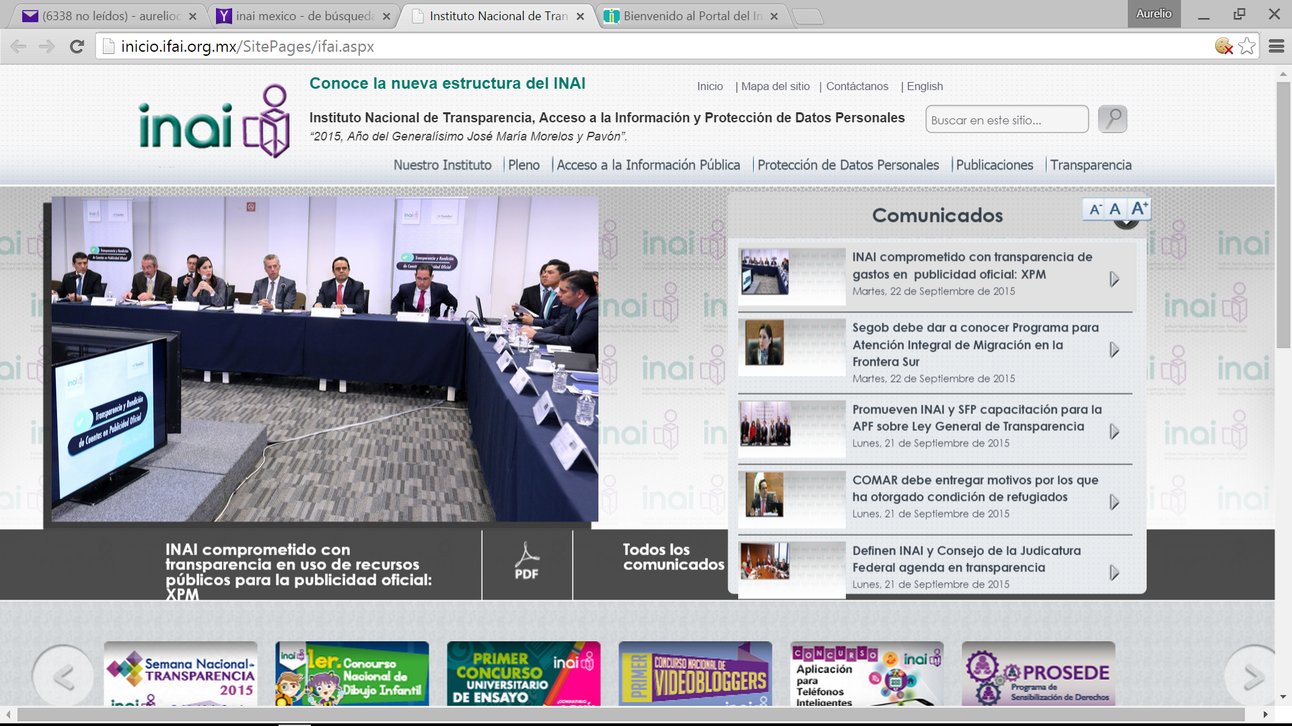

Slide 46
Artículo 25. Corresponde al Estado la rectoría del desarrollo nacional para garantizar que éste sea integral y sustentable, que fortalezca la Soberanía de la Nación y su régimen democrático y que, mediante la competitividad, el fomento del crecimiento económico y el empleo y una más justa distribución del ingreso y la riqueza, permita el pleno ejercicio de la libertad y la dignidad de los individuos, grupos y clases sociales, cuya seguridad protege esta Constitución. La competitividad se entenderá como el conjunto de condiciones necesarias para generar un mayor crecimiento económico, promoviendo la inversión y la generación de empleo.
Párrafo reformado DOF 28-06-1999, 05-06-2013
El Estado velará por la estabilidad de las finanzas públicas y del sistema financiero para coadyuvar a generar condiciones favorables para el crecimiento económico y el empleo. El Plan Nacional de Desarrollo y los planes estatales y municipales deberán observar dicho principio.
Párrafo adicionado DOF 26-05-2015
El Estado planeará, conducirá, coordinará y orientará la actividad económica nacional, y llevará al cabo la regulación y fomento de las actividades que demande el interés general en el marco de libertades que otorga esta Constitución.
Al desarrollo económico nacional concurrirán, con responsabilidad social, el sector público, el sector social y el sector privado, sin menoscabo de otras formas de actividad económica que contribuyan al desarrollo de la Nación.
El sector público tendrá a su cargo, de manera exclusiva, las áreas estratégicas que se señalan en el artículo 28, párrafo cuarto de la Constitución, manteniendo siempre el Gobierno Federal la propiedad y el control sobre los organismos y empresas productivas del Estado que en su caso se establezcan. Tratándose de la planeación y el control del sistema eléctrico nacional, y del servicio público de transmisión y distribución de energía eléctrica, así como de la exploración y extracción de petróleo y demás hidrocarburos, la Nación llevará a cabo dichas actividades en términos de lo dispuesto por los párrafos sexto y séptimo del artículo 27 de esta Constitución. En las actividades citadas la ley establecerá las normas relativas a la administración, organización, funcionamiento, procedimientos de contratación y demás actos jurídicos que celebren las empresas productivas del Estado, así como el régimen de remuneraciones de su personal, para garantizar su eficacia, eficiencia, honestidad, productividad, transparencia y rendición de cuentas, con base en las mejores prácticas, y determinará las demás actividades que podrán realizar.
Párrafo reformado DOF 20-12-2013
Asimismo podrá participar por sí o con los sectores social y privado, de acuerdo con la ley, para impulsar y organizar las áreas prioritarias del desarrollo.
Bajo criterios de equidad social, productividad y sustentabilidad se apoyará e impulsará a las empresas de los sectores social y privado de la economía, sujetándolos a las modalidades que dicte el interés público y al uso, en beneficio general, de los recursos productivos, cuidando su conservación y el medio ambiente.
Párrafo reformado DOF 20-12-2013
La ley establecerá los mecanismos que faciliten la organización y la expansión de la actividad económica del sector social: de los ejidos, organizaciones de trabajadores, cooperativas, comunidades, empresas que pertenezcan mayoritaria o exclusivamente a los trabajadores y, en general, de todas las formas de organización social para la producción, distribución y consumo de bienes y servicios socialmente necesarios.
La ley alentará y protegerá la actividad económica que realicen los particulares y proveerá las condiciones para que el desenvolvimiento del sector privado contribuya al desarrollo económico nacional, promoviendo la competitividad e implementando una política nacional para el desarrollo industrial sustentable que incluya vertientes sectoriales y regionales, en los términos que establece esta Constitución.
Párrafo reformado DOF 05-06-2013, 20-12-2013
Artículo reformado DOF 03-02-1983

Slide 47
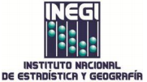
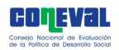
Artículo 26
A. El Estado organizará un sistema de planeación democrática del desarrollo nacional que imprima solidez, dinamismo, competitividad, permanencia y equidad al crecimiento de la economía para la independencia y la democratización política, social y cultural de la nación.
B. El Estado contará con un Sistema Nacional de Información Estadística y Geográfica cuyos datos serán considerados oficiales. Para la Federación, estados, Distrito Federal y municipios, los datos contenidos en el Sistema serán de uso obligatorio en los términos que establezca la ley.
C. El Estado contará con un Consejo Nacional de Evaluación de la Política de Desarrollo Social, que será un órgano autónomo, con personalidad jurídica y patrimonio propios, a cargo de la medición de la pobreza y de la evaluación de los programas, objetivos, metas y acciones de la política de desarrollo social, así como de emitir recomendaciones en los términos que disponga la ley, la cual establecerá las formas de coordinación del órgano con las autoridades federales, locales y municipales para el eje
Plan
Nacional
De
Desarrollo
Plan
Estatal
De
Desarrollo
Plan
Municipal
De
Desarrollo

Slide 48
Artículo 108. Para los efectos de las responsabilidades a que alude este Título se reputarán como servidores públicos a los representantes de elección popular, a los miembros del Poder Judicial de la Federación, los funcionarios y empleados y, en general, a toda persona que desempeñe un empleo, cargo o comisión de cualquier naturaleza en el Congreso de la Unión o en la Administración Pública Federal, así como a los servidores públicos de los organismos a los que esta Constitución otorgue autonomía, quienes serán responsables por los actos u omisiones en que incurran en el desempeño de sus respectivas funciones.
Párrafo reformado DOF 22-08-1996, 13-11-2007, 29-01-2016
El Presidente de la República, durante el tiempo de su encargo, sólo podrá ser acusado por traición a la patria y delitos graves del orden común.
Los ejecutivos de las entidades federativas, los diputados a las Legislaturas Locales, los Magistrados de los Tribunales Superiores de Justicia Locales, en su caso, los miembros de los Consejos de las Judicaturas Locales, los integrantes de los Ayuntamientos y Alcaldías, los miembros de los organismos a los que las Constituciones Locales les otorgue autonomía, así como los demás servidores públicos locales, serán responsables por violaciones a esta Constitución y a las leyes federales, así como por el manejo y aplicación indebidos de fondos y recursos federales.
Párrafo reformado DOF 31-12-1994. Fe de erratas DOF 03-01-1995. Reformado DOF 07-02-2014, 17-06-2014, 29-01-2016
Las Constituciones de las entidades federativas precisarán, en los mismos términos del primer párrafo de este artículo y para los efectos de sus responsabilidades, el carácter de servidores públicos de quienes desempeñen empleo, cargo o comisión en las entidades federativas, los Municipios y las demarcaciones territoriales de la Ciudad de México. Dichos servidores públicos serán responsables por el manejo indebido de recursos públicos y la deuda pública.

Slide 49
Artículo 109. Los servidores públicos y particulares que incurran en responsabilidad frente al Estado, serán sancionados conforme a lo siguiente:
II. La comisión de delitos por parte de cualquier servidor público o particulares que incurran en hechos de corrupción, será sancionada en los términos de la legislación penal aplicable.
Las leyes determinarán los casos y las circunstancias en los que se deba sancionar penalmente por causa de enriquecimiento ilícito a los servidores públicos que durante el tiempo de su encargo, o por motivos del mismo, por sí o por interpósita persona, aumenten su patrimonio, adquieran bienes o se conduzcan como dueños sobre ellos, cuya procedencia lícita no pudiesen justificar. Las leyes penales sancionarán con el decomiso y con la privación de la propiedad de dichos bienes, además de las otras penas que correspondan;
III. Se aplicarán sanciones administrativas a los servidores públicos por los actos u omisiones que afecten la legalidad, honradez, lealtad, imparcialidad y eficiencia que deban observar en el desempeño de sus empleos, cargos o comisiones. Dichas sanciones consistirán en amonestación, suspensión, destitución e inhabilitación, así como en sanciones económicas, y deberán establecerse de acuerdo con los beneficios económicos que, en su caso, haya obtenido el responsable y con los daños y perjuicios patrimoniales causados por los actos u omisiones. La ley establecerá los procedimientos para la investigación y sanción de dichos actos u omisiones.
Las faltas administrativas graves serán investigadas y substanciadas por la Auditoría Superior de la Federación y los órganos internos de control, o por sus homólogos en las entidades federativas, según corresponda, y serán resueltas por el Tribunal de Justicia Administrativa que resulte competente. Las demás faltas y sanciones administrativas, serán conocidas y resueltas por los órganos internos de control.
Los entes públicos federales tendrán órganos internos de control con las facultades que determine la ley para prevenir, corregir e investigar actos u omisiones que pudieran constituir responsabilidades administrativas; para sancionar aquéllas distintas a las que son competencia del Tribunal Federal de Justicia Administrativa; revisar el ingreso, egreso, manejo, custodia y aplicación de recursos públicos federales y participaciones federales; así como presentar las denuncias por hechos u omisiones que pudieran ser constitutivos de delito ante la Fiscalía Especializada en Combate a la Corrupción a que se refiere esta Constitución.
Los entes públicos estatales y municipales, así como del Distrito Federal y sus demarcaciones territoriales, contarán con órganos internos de control, que tendrán, en su ámbito de competencia local, las atribuciones a que se refiere el párrafo anterior, y

Slide 50
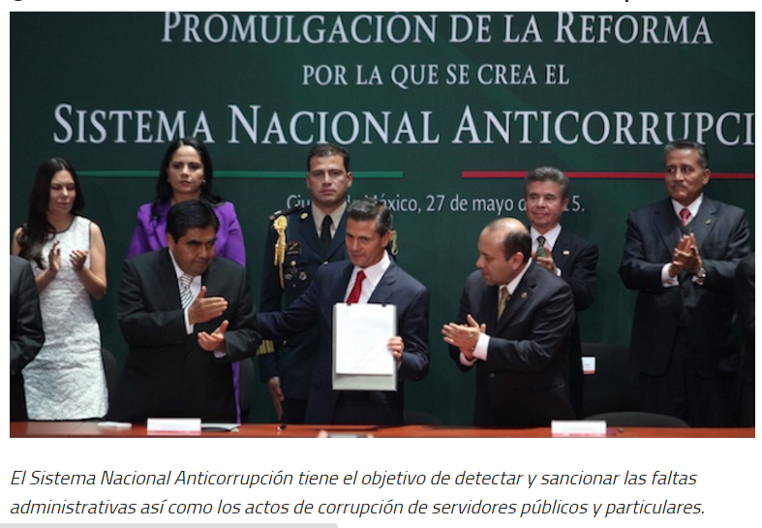
Artículo 113. El Sistema Nacional Anticorrupción es la instancia de coordinación entre las autoridades de todos los órdenes de gobierno competentes en la prevención, detección y sanción de responsabilidades administrativas y hechos de corrupción, así como en la fiscalización y control de recursos públicos. Para el cumplimiento de su objeto se sujetará a las siguientes bases mínimas:
I. El Sistema contará con un Comité Coordinador que estará integrado por los titulares de la Auditoría Superior de la Federación; de la Fiscalía Especializada en Combate a la Corrupción; de la secretaría del Ejecutivo Federal responsable del control interno; por el presidente del Tribunal Federal de Justicia Administrativa; el presidente del organismo garante que establece el artículo 6o. de esta Constitución; así como por un representante del Consejo de la Judicatura Federal y otro del Comité de Participación Ciudadana;
II. El Comité de Participación Ciudadana del Sistema deberá integrarse por cinco ciudadanos que se hayan destacado por su contribución a la transparencia, la rendición de cuentas o el combate a la corrupción y serán designados en los términos que establezca la ley, y
III. Corresponderá al Comité Coordinador del Sistema, en los términos que determine la Ley:

Slide 51
Artículo 115. Los estados adoptarán, para su régimen interior, la forma de gobierno republicano, representativo, democrático, laico y popular, teniendo como base de su división territorial y de su organización política y administrativa, el municipio libre, conforme a las bases siguientes:
VIII. Las leyes de los estados introducirán el principio de la representación proporcional en la elección de los ayuntamientos de todos los municipios.
Las relaciones de trabajo entre los municipios y sus trabajadores, se regirán por las leyes que expidan las legislaturas de los estados con base en lo dispuesto en el Artículo 123 de esta Constitución, y sus disposiciones reglamentarias.
Artículo 116. El poder público de los estados se dividirá, para su ejercicio, en Ejecutivo, Legislativo y Judicial, y no podrán reunirse dos o más de estos poderes en una sola persona o corporación, ni depositarse el legislativo en un solo individuo.
Los poderes de los Estados se organizarán conforme a la Constitución de cada uno de ellos, con sujeción a las siguientes normas:
VI. Las relaciones de trabajo entre los estados y sus trabajadores, se regirán por las leyes que expidan las legislaturas de los estados con base en lo dispuesto por el Artículo 123 de la Constitución Política de los Estados Unidos Mexicanos y sus disposiciones reglamentarias; y

Slide 52
Artículo 134. Los recursos económicos de que dispongan la Federación, las entidades federativas, los Municipios y las demarcaciones territoriales de la Ciudad de México, se administrarán con eficiencia, eficacia, economía, transparencia y honradez para satisfacer los objetivos a los que estén destinados.
Párrafo reformado DOF 07-05-2008, 29-01-2016
Los resultados del ejercicio de dichos recursos serán evaluados por las instancias técnicas que establezcan, respectivamente, la Federación y las entidades federativas, con el objeto de propiciar que los recursos económicos se asignen en los respectivos presupuestos en los términos del párrafo precedente. Lo anterior, sin menoscabo de lo dispuesto en los artículos 26, Apartado C, 74, fracción VI y 79 de esta Constitución.
Párrafo adicionado DOF 07-05-2008. Reformado DOF 29-01-2016
Las adquisiciones, arrendamientos y enajenaciones de todo tipo de bienes, prestación de servicios de cualquier naturaleza y la contratación de obra que realicen, se adjudicarán o llevarán a cabo a través de licitaciones públicas mediante convocatoria pública para que libremente se presenten proposiciones solventes en sobre cerrado, que será abierto públicamente, a fin de asegurar al Estado las mejores condiciones disponibles en cuanto a precio, calidad, financiamiento, oportunidad y demás circunstancias pertinentes.

Slide 53
Artículo 134.
Cuando las licitaciones a que hace referencia el párrafo anterior no sean idóneas para asegurar dichas condiciones, las leyes establecerán las bases, procedimientos, reglas, requisitos y demás elementos para acreditar la economía, eficacia, eficiencia, imparcialidad y honradez que aseguren las mejores condiciones para el Estado.
El manejo de recursos económicos federales por parte de las entidades federativas, los municipios y las demarcaciones territoriales de la Ciudad de México, se sujetará a las bases de este artículo y a las leyes reglamentarias. La evaluación sobre el ejercicio de dichos recursos se realizará por las instancias técnicas de las entidades federativas a que se refiere el párrafo segundo de este artículo.
Párrafo reformado DOF 07-05-2008, 29-01-2016
Los servidores públicos serán responsables del cumplimiento de estas bases en los términos del Título Cuarto de esta Constitución.
Los servidores públicos de la Federación, las entidades federativas, los Municipios y las demarcaciones territoriales de la Ciudad de México, tienen en todo tiempo la obligación de aplicar con imparcialidad los recursos públicos que están bajo su responsabilidad, sin influir en la equidad de la competencia entre los partidos políticos.
Párrafo adicionado DOF 13-11-2007. Reformado DOF 29-01-2016
La propaganda, bajo cualquier modalidad de comunicación social, que difundan como tales, los poderes públicos, los órganos autónomos, las dependencias y entidades de la administración pública y cualquier otro ente de los tres órdenes de gobierno, deberá tener carácter institucional y fines informativos, educativos o de orientación social. En ningún caso esta propaganda incluirá nombres, imágenes, voces o símbolos que impliquen promoción personalizada de cualquier servidor público.
Párrafo adicionado DOF 13-11-2007
Las leyes, en sus respectivos ámbitos de aplicación, garantizarán el estricto cumplimiento de lo previsto en los dos párrafos anteriores, incluyendo el régimen de sanciones a que haya lugar.
Párrafo adicionado DOF 13-11-2007
Artículo reformado DOF 28-12-1982
Párrafo adicionado DOF 07-05-2008. Reformado DOF 29-01-2016

Slide 54
Articulo 126 No podrá hacerse pago alguno que no esté comprendido en el presupuesto o determinado por ley posterior.
Artículo 133. Esta Constitución, las leyes del Congreso de la Unión que emanen de ella y todos los Tratados que estén de acuerdo con la misma, celebrados y que se celebren por el Presidente de la República, con aprobación del Senado, serán la Ley Suprema de toda la Unión. Los jueces de cada Estado se arreglarán a dicha Constitución, leyes y tratados, a pesar de las disposiciones en contrario que pueda haber en las Constituciones o leyes de los Estados.

Slide 55
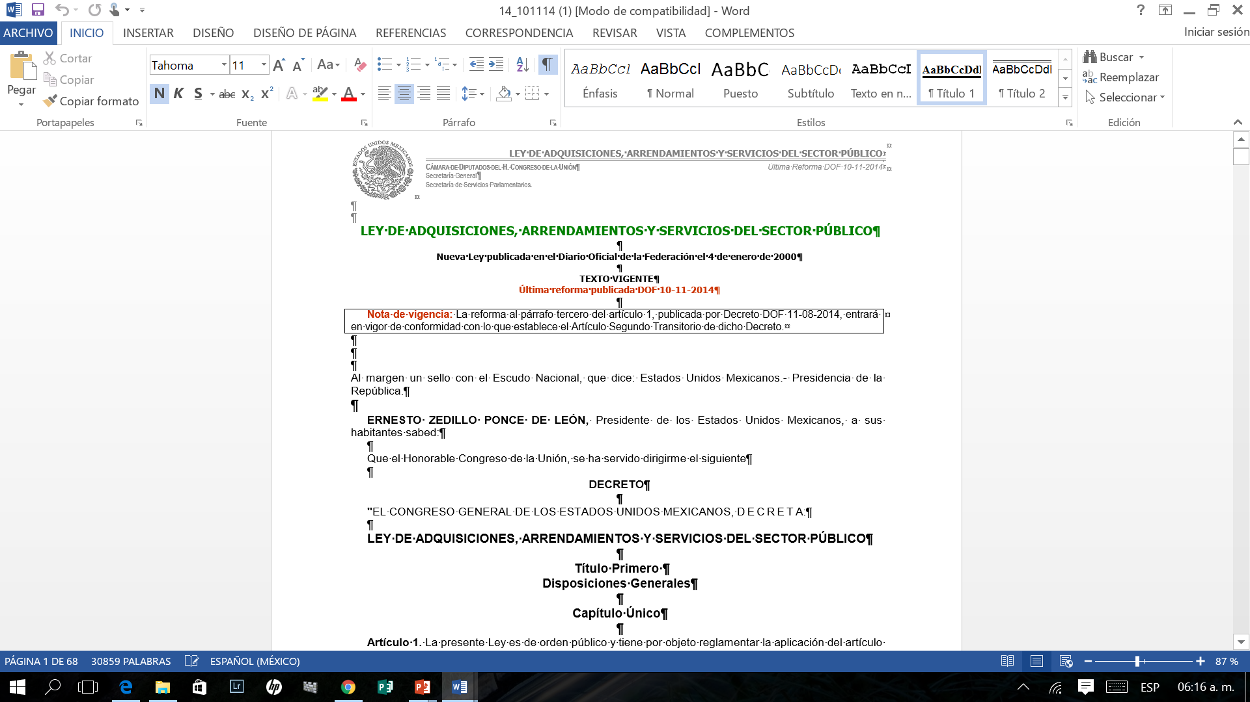

Slide 56
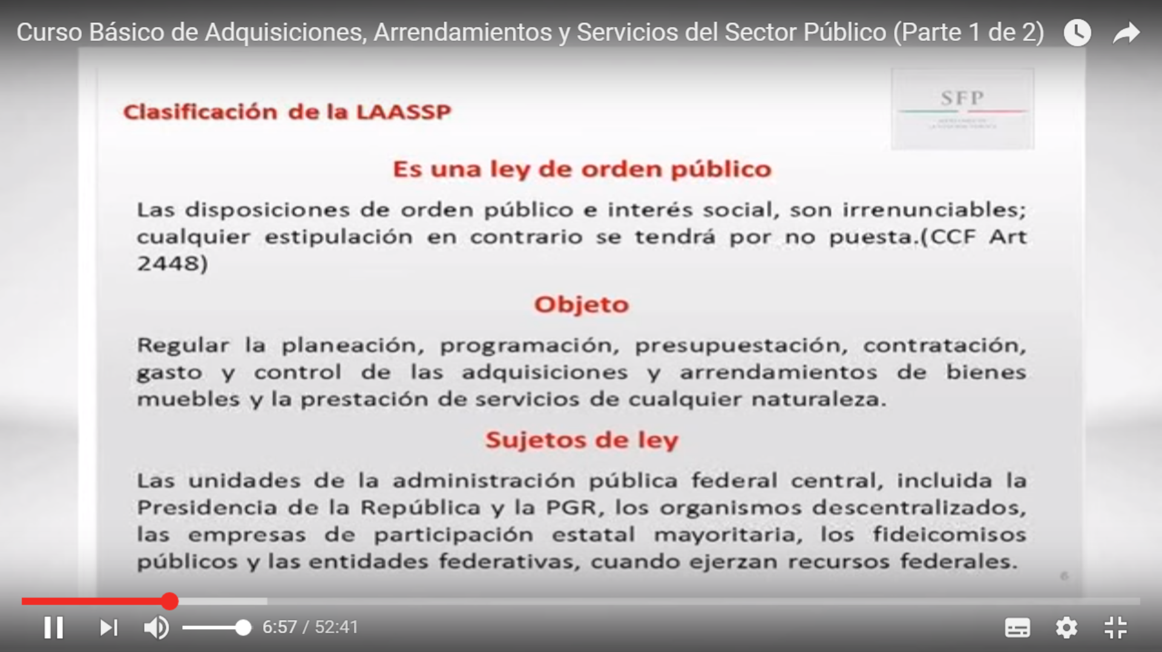

Slide 57
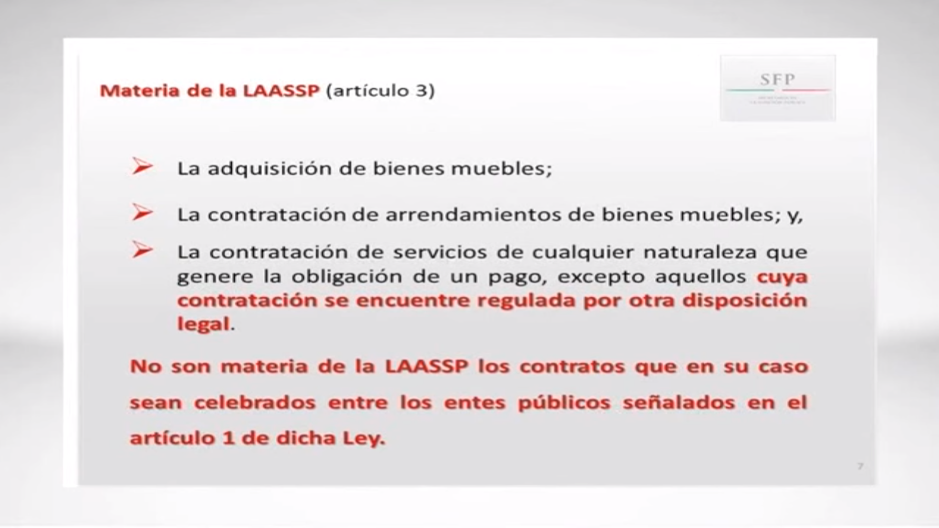

Slide 58
250
Ámbito de aplicación de la ley
Que celebren contratos o actos jurídicos en material de A.A, y P.S con cargo total o parcial a fondos federales conforme a los convenios que celebren con el Ejecutivo Federal, con la participación que, en su caso, corresponda a los municipios interesados.
Entidades Federativas
Ley de Adquisiciones, Arrendamientos y Servicios del Sector Público
Persona de Derecho Público de carácter federal.
Aplicarán los criterios y procedimientos de la LAASSP, en lo que no se contraponga a los ordenamientos legales que los rigen, sujetándose a sus propios órganos de control.
Organos
Autónomos

Slide 59
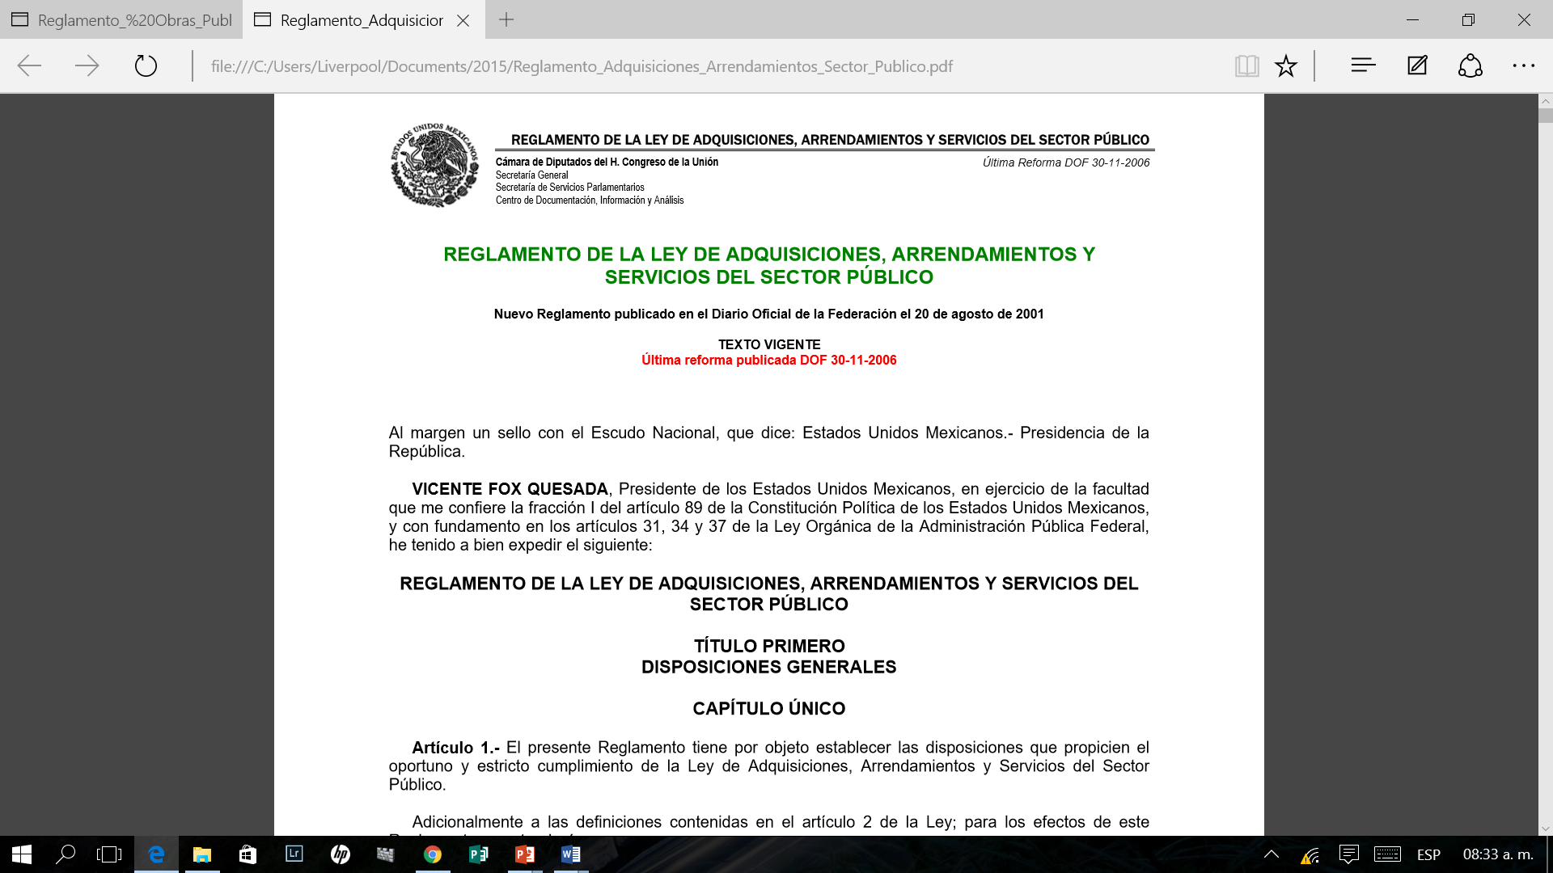

Slide 60
Artículo 1.- El presente Reglamento tiene por objeto establecer las disposiciones que propicien el oportuno y estricto cumplimiento de la Ley de Adquisiciones, Arrendamientos y Servicios del Sector Público.
Adicionalmente a las definiciones contenidas en el artículo 2 de la Ley; para los efectos de este Reglamento se entenderá por:
I. Área solicitante: la que de acuerdo a sus necesidades solicite o requiera la adquisición o arrendamiento de bienes muebles o la prestación de servicios;
II. Autorización global o específica del presupuesto de inversión y gasto corriente: para efectos del artículo 25 de la Ley, el calendario de presupuesto de la dependencia o entidad que autorice la Secretaría y que se publica en el Diario Oficial de la Federación para cada ejercicio, o bien, los oficios de inversión y las autorizaciones presupuestarias previstas en las disposiciones en esa materia;
III. Bienes muebles: los que con esa naturaleza considera el Código Civil Federal;
IV. Comité: el comité de adquisiciones, arrendamientos y servicios a que se refiere el artículo 22 de la Ley;
V. Investigación de mercado: la verificación previa al inicio del procedimiento de contratación, de la existencia de bienes, arrendamientos o servicios y proveedores de éstos a nivel nacional o internacional, y en su caso del precio estimado basado en la información disponible en la propia dependencia o entidad, de organismos públicos o privados, de fabricantes de los bienes, o una combinación de dichas fuentes de información;

Slide 61
VI. Ley: la Ley de Adquisiciones, Arrendamientos y Servicios del Sector Público;
VII. Ley de Transparencia: la Ley Federal de Transparencia y Acceso a la Información Pública Gubernamental;
VIII. Partida, renglón, concepto o posición: la división o desglose de los bienes o servicios, contenidos en un procedimiento de contratación o en un contrato o pedido, para diferenciarlos unos de otros, clasificarlos o agruparlos;
IX. Prebases: el proyecto de bases de licitación pública que, previo a la publicación de la convocatoria en el Diario Oficial de la Federación, se difunde en la página de Internet de la dependencia o entidad o en los medios de difusión electrónica que establezca la Secretaría de la Función Pública, para recibir comentarios para que, en su caso, se consideren en la elaboración de las bases, de acuerdo con lo señalado en el último párrafo del artículo 31 de la Ley, y
X. Sobre cerrado: cualquier medio que contenga la proposición, cuyo contenido puede ser consultado hasta el inicio del acto de presentación y apertura de proposiciones, en términos de la Ley. Artículo

Slide 62
• Si el recurso es federal: con algún peso que provenga de la federación, la ley que debe regir el procedimiento de adquisición es la LAASSP.
A nivel federal, la LAASSP establece que los sujetos obligados a realizar sus adquisiciones con este marco normativo son:
las unidades administrativas de la Presidencia de la República;
(2) las secretarías de Estado, Departamentos Administrativos y la Consejería Jurídica del Ejecutivo Federal; }
(3) la Procuraduría General de la República;
(4) los Organismos Descentralizados y las Empresas de Participación Estatal mayoritaria; (5) los fideicomisos en los que el fideicomitente sea el Gobierno Federal o una entidad paraestatal, y
(6) las entidades federativas, con cargo total o parcial a fondos federales, conforme a los convenios que celebren con el Ejecutivo Federal, con la participación que en su caso corresponda a los municipios interesados.
Esto quiere decir, que los gobiernos de los estados también pueden ser sujetos obligados de la LAASSP. Las entidades federativas están obligadas a comprar al amparo de la LAASSP cuando llevan a cabo contrataciones con cargo total o parcial a recursos federales. Alrededor de 600 programas correspondientes a 15 ramos (entre fondos, fideicomisos, programas subsidios) se rigen bajo la LAASSP.

Slide 63
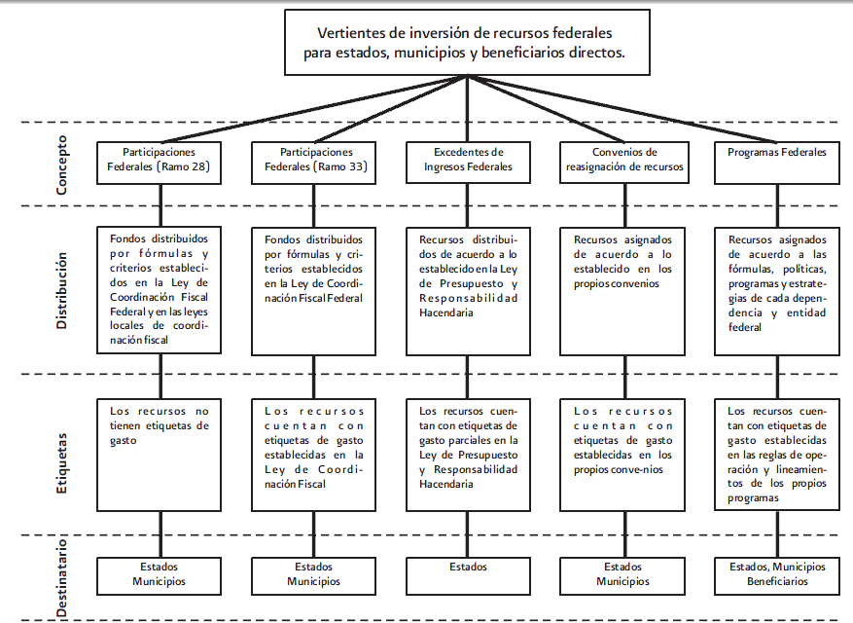
2
Sistema Nacional de coordinación fiscal
Se determinan las transferencias
Aportaciones Federales (Ramo 33)

Slide 64
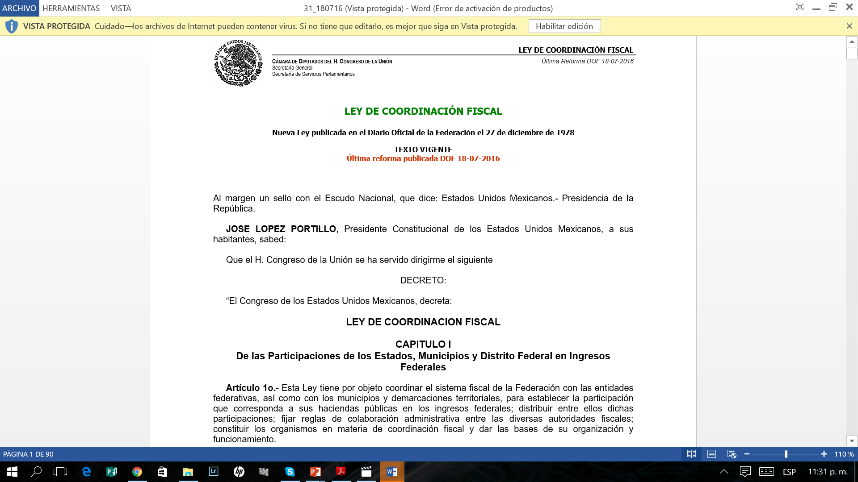

Slide 65
Recursos Federales a Estados y Municipios
(Ley de Coordinación Fiscal)
1980
1997
Participaciones
(Capítulo I)
Aportaciones
(Capítulo V)
Artículo | Disposición
Capítulo I. Artículo 1º | El objeto de la Ley, coordinar el sistema fiscal de la Federación con los de los Estados, Municipios y Distrito Federal.
Artículo 2º. | Del Fondo General de Participaciones
Capítulo II | Del Sistema Nacional de Coordinación Fiscal
Capítulo III | De la Colaboración Administrativa entre las Entidades y la Federación
Capítulo IV | De los Organismos en Materia de Coordinación
Capitulo V | De los Fondos de Aportaciones Federales
Artículo 25. | Fondo de Aportaciones para la Nómina Educativa y Gasto Operativo Fondo de Aportaciones para los Servicios de Salud Fondo de Aportaciones para la Infraestructura Social Fondo de Aportaciones para el Fortalecimiento de los Municipios y de las Demarcaciones Territoriales del Distrito Federal Fondo de Aportaciones Múltiples Fondo de Aportaciones para la Educación Tecnológica y de Adultos Fondo de Aportaciones para la Seguridad Pública de los Estados y del Distrito Federal Fondo de Aportaciones para el Fortalecimiento de las Entidades Federativas
Notes:
65

Slide 66
Artículo 49. Las aportaciones y sus accesorios que con cargo a los Fondos a que se refiere este Capítulo reciban las entidades y, en su caso, los municipios las alcaldías de la Ciudad de México, no serán embargables, ni los gobiernos correspondientes podrán, bajo ninguna circunstancia, gravarlas ni afectarlas en garantía o destinarse a mecanismos de fuente de pago, salvo por lo dispuesto en los artículos 50, 51 y 52 de esta Ley. Dichas aportaciones y sus accesorios, en ningún caso podrán destinarse a fines distintos a los expresamente previstos en los artículos 26, 29, 33, 37, 40, 42, 45, 47, así como lo dispuesto en el presente artículo de esta Ley.
Las aportaciones federales serán administradas y ejercidas por los gobiernos de las entidades federativas y, en su caso, de los municipios y las alcaldías de la Ciudad de México que las reciban, conforme a sus propias leyes en lo que no se contrapongan a la legislación federal, salvo en el caso de los recursos para el pago de servicios personales previsto en el Fondo de Aportaciones para la Nómina Educativa y Gasto Operativo, en el cual se observará lo dispuesto en el artículo 26 de esta Ley. En todos los casos deberán registrarlas como ingresos que deberán destinarse específicamente a los fines establecidos en los artículos citados en el párrafo anterior.
Para efectos del entero de los Fondos de Aportaciones a que se refiere el artículo 25 de esta Ley, salvo por lo dispuesto en el artículo 52 de este capítulo, no procederán los anticipos a que se refiere el segundo párrafo del artículo 7o. de la misma.
…/

Slide 67
Artículo 49.
El control, la evaluación y fiscalización del manejo de los recursos federales a que se refiere este Capítulo quedará a cargo de las siguientes autoridades, en las etapas que se indican:
I.- Desde el inicio del proceso de presupuestación, en términos de la legislación presupuestaria federal y hasta la entrega de los recursos correspondientes a las Entidades Federativas, corresponderá a la Secretaría de la Función Pública;
II.- Recibidos los recursos de los fondos de que se trate por las Entidades Federativas, los Municipios y las Demarcaciones Territoriales del Distrito Federal, hasta su erogación total, corresponderá a las autoridades de control y supervisión interna de los gobiernos locales.
La supervisión y vigilancia no podrán implicar limitaciones ni restricciones, de cualquier índole, en la administración y ejercicio de dichos Fondos;
III. La fiscalización sobre el ejercicio de los recursos de los Fondos a que se refiere el presente Capítulo corresponde a la Auditoría Superior de la Federación en los términos de la Ley de Fiscalización y Rendición de Cuentas de la Federación;
IV. La Auditoría Superior de la Federación de la Cámara de Diputados del Congreso de la Unión, al fiscalizar la Cuenta Pública Federal que corresponda, verificará que las dependencias del Ejecutivo Federal cumplieron con las disposiciones legales y administrativas federales y, por lo que hace a la ejecución de los recursos de los Fondos a los que se refiere este capítulo, la misma se realizará en términos de la Ley de Fiscalización y Rendición de Cuentas de la Federación.
Para efectos de la fiscalización a que se refiere el párrafo anterior y con el objeto de fortalecer el alcance, profundidad, calidad y seguimiento de las revisiones realizadas por la Auditoría Superior de la Federación, se transferirá a ésta el 0.1 por ciento de los recursos de los fondos de aportaciones federales aprobados en el Presupuesto de Egresos de la Federación, con excepción del componente de servicios personales previsto en el Fondo de Aportaciones para la Nómina Educativa y Gasto Operativo.
La Secretaría deducirá el monto correspondiente de los Fondos antes referidos, y lo transferirá a la Auditoría Superior de la Federación a más tardar el último día hábil del mes de junio de cada ejercicio fiscal;
V. El ejercicio de los recursos a que se refiere el presente capítulo deberá sujetarse a la evaluación del desempeño en términos del artículo 110 de la Ley Federal de Presupuesto y Responsabilidad Hacendaria. Los resultados del ejercicio de dichos recursos deberán ser evaluados, con base en indicadores, a fin de verificar el cumplimiento de los objetivos a los que se encuentran destinados los Fondos de Aportaciones Federales conforme a la presente Ley, incluyendo, en su caso, el resultado cuando concurran recursos de la entidades federativas, municipios o demarcaciones territoriales de la Ciudad de México.
Para efectos de la evaluación a que se refiere el párrafo anterior, se transferirá hasta el 0.05 por ciento de los recursos de los fondos de aportaciones federales aprobados en el Presupuesto de Egresos de la Federación, con excepción del componente de servicios personales previsto en el Fondo de Aportaciones para la Nómina Educativa y Gasto Operativo, al mecanismo que para tal efecto establezca la Secretaría de Hacienda y Crédito Público.
En el caso de los recursos para el pago de servicios personales previsto en el Fondo de Aportaciones para la Nómina Educativa y Gasto Operativo, las autoridades de control interno de los gobiernos federal y de las entidades federativas supervisarán, en el ámbito de sus respectivas competencias, el proceso de integración y pago de la nómina del personal educativo. Asimismo, la Auditoría Superior de la Federación fiscalizará la aplicación de dichos recursos.
Cuando las autoridades de las entidades federativas, de los municipios o de las demarcaciones territoriales del Distrito Federal, que en el ejercicio de sus atribuciones de control y supervisión conozcan que los recursos de los Fondos no han sido aplicados a los fines que por cada Fondo se señale en la Ley, deberán hacerlo del conocimiento de la Auditoría Superior de la Federación y de la Secretaría de la Función Pública en forma inmediata.
Por su parte, cuando la entidad de fiscalización del Poder Legislativo local, detecte que los recursos de los Fondos no se han destinado a los fines establecidos en esta Ley, deberá hacerlo del conocimiento inmediato de la Auditoría Superior de la Federación de la Cámara de Diputados del Congreso de la Unión.
Las responsabilidades administrativas, civiles y penales en que incurran los servidores públicos federales o locales por el manejo o aplicación indebidos de los recursos de los Fondos a que se refiere este Capítulo, serán determinadas y sancionadas por las autoridades federales, en los términos de las leyes federales aplicables.
…/

Slide 68
Artículo 49.
El control, la evaluación y fiscalización del manejo de los recursos federales a que se refiere este Capítulo quedará a cargo de las siguientes autoridades, en las etapas que se indican:
V. El ejercicio de los recursos a que se refiere el presente capítulo deberá sujetarse a la evaluación del desempeño en términos del artículo 110 de la Ley Federal de Presupuesto y Responsabilidad Hacendaria. Los resultados del ejercicio de dichos recursos deberán ser evaluados, con base en indicadores, a fin de verificar el cumplimiento de los objetivos a los que se encuentran destinados los Fondos de Aportaciones Federales conforme a la presente Ley, incluyendo, en su caso, el resultado cuando concurran recursos de la entidades federativas, municipios o demarcaciones territoriales de la Ciudad de México.
Para efectos de la evaluación a que se refiere el párrafo anterior, se transferirá hasta el 0.05 por ciento de los recursos de los fondos de aportaciones federales aprobados en el Presupuesto de Egresos de la Federación, con excepción del componente de servicios personales previsto en el Fondo de Aportaciones para la Nómina Educativa y Gasto Operativo, al mecanismo que para tal efecto establezca la Secretaría de Hacienda y Crédito Público.
En el caso de los recursos para el pago de servicios personales previsto en el Fondo de Aportaciones para la Nómina Educativa y Gasto Operativo, las autoridades de control interno de los gobiernos federal y de las entidades federativas supervisarán, en el ámbito de sus respectivas competencias, el proceso de integración y pago de la nómina del personal educativo. Asimismo, la Auditoría Superior de la Federación fiscalizará la aplicación de dichos recursos.
Cuando las autoridades de las entidades federativas, de los municipios o de las demarcaciones territoriales del Distrito Federal, que en el ejercicio de sus atribuciones de control y supervisión conozcan que los recursos de los Fondos no han sido aplicados a los fines que por cada Fondo se señale en la Ley, deberán hacerlo del conocimiento de la Auditoría Superior de la Federación y de la Secretaría de la Función Pública en forma inmediata.
Por su parte, cuando la entidad de fiscalización del Poder Legislativo local, detecte que los recursos de los Fondos no se han destinado a los fines establecidos en esta Ley, deberá hacerlo del conocimiento inmediato de la Auditoría Superior de la Federación de la Cámara de Diputados del Congreso de la Unión.
Las responsabilidades administrativas, civiles y penales en que incurran los servidores públicos federales o locales por el manejo o aplicación indebidos de los recursos de los Fondos a que se refiere este Capítulo, serán determinadas y sancionadas por las autoridades federales, en los términos de las leyes federales aplicables.
…/

Slide 69
Si el recurso es estatal: cuando los recursos son propios del gobierno estatal o se convierten en recursos estatales la normatividad que debe regir el procedimiento de adquisición es la ley de adquisiciones de su respectivo estado.
Los congresos de los estados con fundamento en la Soberanía que les otorga la Constitución Política y con base en la autonomía que les confieren sus Constituciones locales, desde 1983 a la fecha, han emitido sus propios ordenamientos legales para regular sus contrataciones de bienes y servicios.
En caso de que los recursos federales se conviertan en recursos propios de las entidades federativas, se deben administrar y ejercer por los gobiernos de los estados y el Distrito Federal conforme a sus propias leyes de adquisiciones.
Lo mismo para el caso de los recursos que el propio gobierno estatal genera, a través de derechos, productos, aprovechamientos y financiamiento.
Es importante que el funcionario público estatal o municipal se restrinja al contenido del artículo mencionado en el cual se excluye la legislación federal e implemente la legislación en materia de adquisiciones aplicable para cada estado.

Slide 70
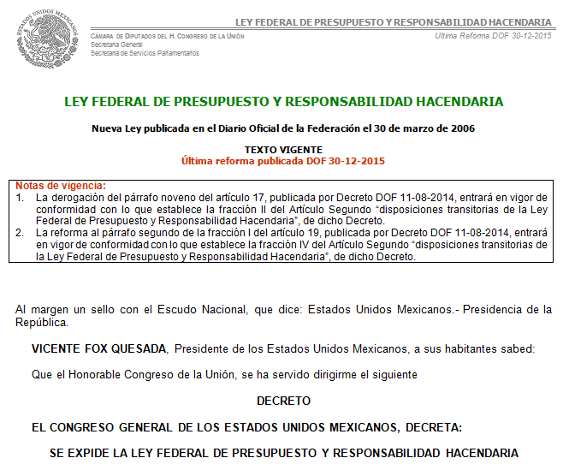

Slide 71
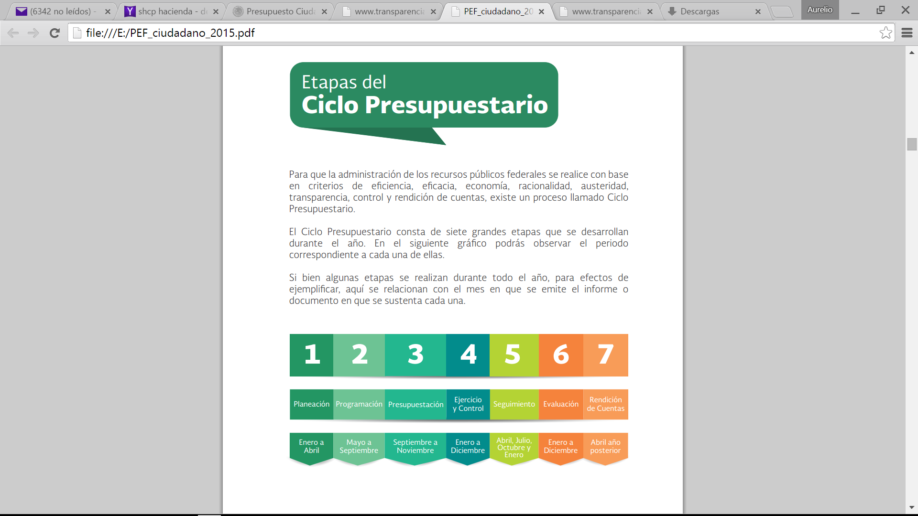

Slide 72
Artículo 85.- Los recursos federales aprobados en el Presupuesto de Egresos para ser transferidos a las entidades federativas y, por conducto de éstas, a los municipios y las demarcaciones territoriales del Distrito Federal se sujetarán a lo siguiente:
I. Los recursos federales que ejerzan las entidades federativas, los municipios, los órganos político-administrativos de las demarcaciones territoriales del Distrito Federal, así como sus respectivas administraciones públicas paraestatales o cualquier ente público de carácter local, serán evaluados conforme a las bases establecidas en el artículo 110 de esta Ley, con base en indicadores estratégicos y de gestión, por instancias técnicas independientes de las instituciones que ejerzan dichos recursos, observando los requisitos de información correspondientes, y
II. Las entidades federativas enviarán al Ejecutivo Federal, de conformidad con los lineamientos y mediante el sistema de información establecido para tal fin por la Secretaría, informes sobre el ejercicio, destino y los resultados obtenidos, respecto de los recursos federales que les sean transferidos.
Los informes a los que se refiere esta fracción deberán incluir información sobre la incidencia del ejercicio de los recursos de los Fondos de Aportaciones Federales a que se refiere el Capítulo V de la Ley de Coordinación Fiscal, de manera diferenciada entre mujeres y hombres.
Para los efectos de esta fracción, las entidades federativas y, por conducto de éstas, los municipios y las demarcaciones territoriales del Distrito Federal, remitirán al Ejecutivo Federal la información consolidada a más tardar a los 20 días naturales posteriores a la terminación de cada trimestre del ejercicio fiscal.
La Secretaría incluirá los reportes señalados en esta fracción, por entidad federativa, en los informes trimestrales; asimismo, pondrá dicha información a disposición para consulta en su página electrónica de Internet, la cual deberá actualizar a más tardar en la fecha en que el Ejecutivo Federal entregue los citados informes.
Las entidades federativas, los municipios y las demarcaciones territoriales del Distrito Federal, publicarán los informes a que se refiere esta fracción en los órganos locales oficiales de difusión y los pondrán a disposición del público en general a través de sus respectivas páginas electrónicas de Internet o de otros medios locales de difusión, a más tardar a los 5 días hábiles posteriores a la fecha señalada en el párrafo anterior.

Slide 73
Artículo 110.- La Secretaría realizará trimestralmente la evaluación económica de los ingresos y egresos en función de los calendarios de presupuesto de las dependencias y entidades. Las metas de los programas aprobados serán analizadas y evaluadas por las Comisiones Ordinarias de la Cámara de Diputados.
Para efectos del párrafo anterior, el Ejecutivo Federal enviará trimestralmente a la Cámara de Diputados la información necesaria.
El Consejo Nacional de Evaluación de la Política de Desarrollo Social coordinará las evaluaciones en materia de desarrollo social en términos de lo dispuesto en la Ley General de Desarrollo Social y lo dispuesto en esta Ley.
La evaluación del desempeño se realizará a través de la verificación del grado de cumplimiento de objetivos y metas, con base en indicadores estratégicos y de gestión que permitan conocer los resultados de la aplicación de los recursos públicos federales. Para tal efecto, las instancias públicas a cargo de la evaluación del desempeño se sujetarán a lo siguiente:
I. Efectuarán las evaluaciones por sí mismas o a través de personas físicas y morales especializadas y con experiencia probada en la materia que corresponda evaluar, que cumplan con los requisitos de independencia, imparcialidad, transparencia y los demás que se establezcan en las disposiciones aplicables;
II. Todas las evaluaciones se harán públicas y al menos deberán contener la siguiente información:
a) Los datos generales del evaluador externo, destacando al coordinador de la evaluación y a su principal equipo colaborador;
b) Los datos generales de la unidad administrativa responsable de dar seguimiento a la evaluación al interior de la dependencia o entidad;

Slide 74
Artículo 110.-
II.
c) La forma de contratación del evaluador externo, de acuerdo con las disposiciones aplicables;
d) El tipo de evaluación contratada, así como sus principales objetivos;
e) La base de datos generada con la información de gabinete y/o de campo para el análisis
de la evaluación;
f) Los instrumentos de recolección de información: cuestionarios, entrevistas y formatos, entre otros;
g) Una nota metodológica con la descripción de las técnicas y los modelos utilizados, acompañada del diseño por muestreo, especificando los supuestos empleados y las principales características del tamaño y dispersión de la muestra utilizada;
h) Un resumen ejecutivo en el que se describan los principales hallazgos y recomendaciones del evaluador externo;
i) El costo total de la evaluación externa, especificando la fuente de financiamiento;
III. Las evaluaciones podrán efectuarse respecto de las políticas públicas, los programas correspondientes y el desempeño de las instituciones encargadas de llevarlos a cabo. Para tal efecto, se establecerán los métodos de evaluación que sean necesarios, los cuales podrán utilizarse de acuerdo a las características de las evaluaciones respectivas;
IV. Establecerán programas anuales de evaluaciones;
V. Las evaluaciones deberán incluir información desagregada por sexo relacionada con las beneficiarias y beneficiarios de los programas. Asimismo, las dependencias y entidades deberán presentar resultados con base en indicadores, desagregados por sexo, a fin de que se pueda medir el impacto y la incidencia de los programas de manera diferenciada entre mujeres y hombres, y
VI. Deberán dar seguimiento a la atención de las recomendaciones que se emitan derivado de las evaluaciones correspondientes.

Slide 75
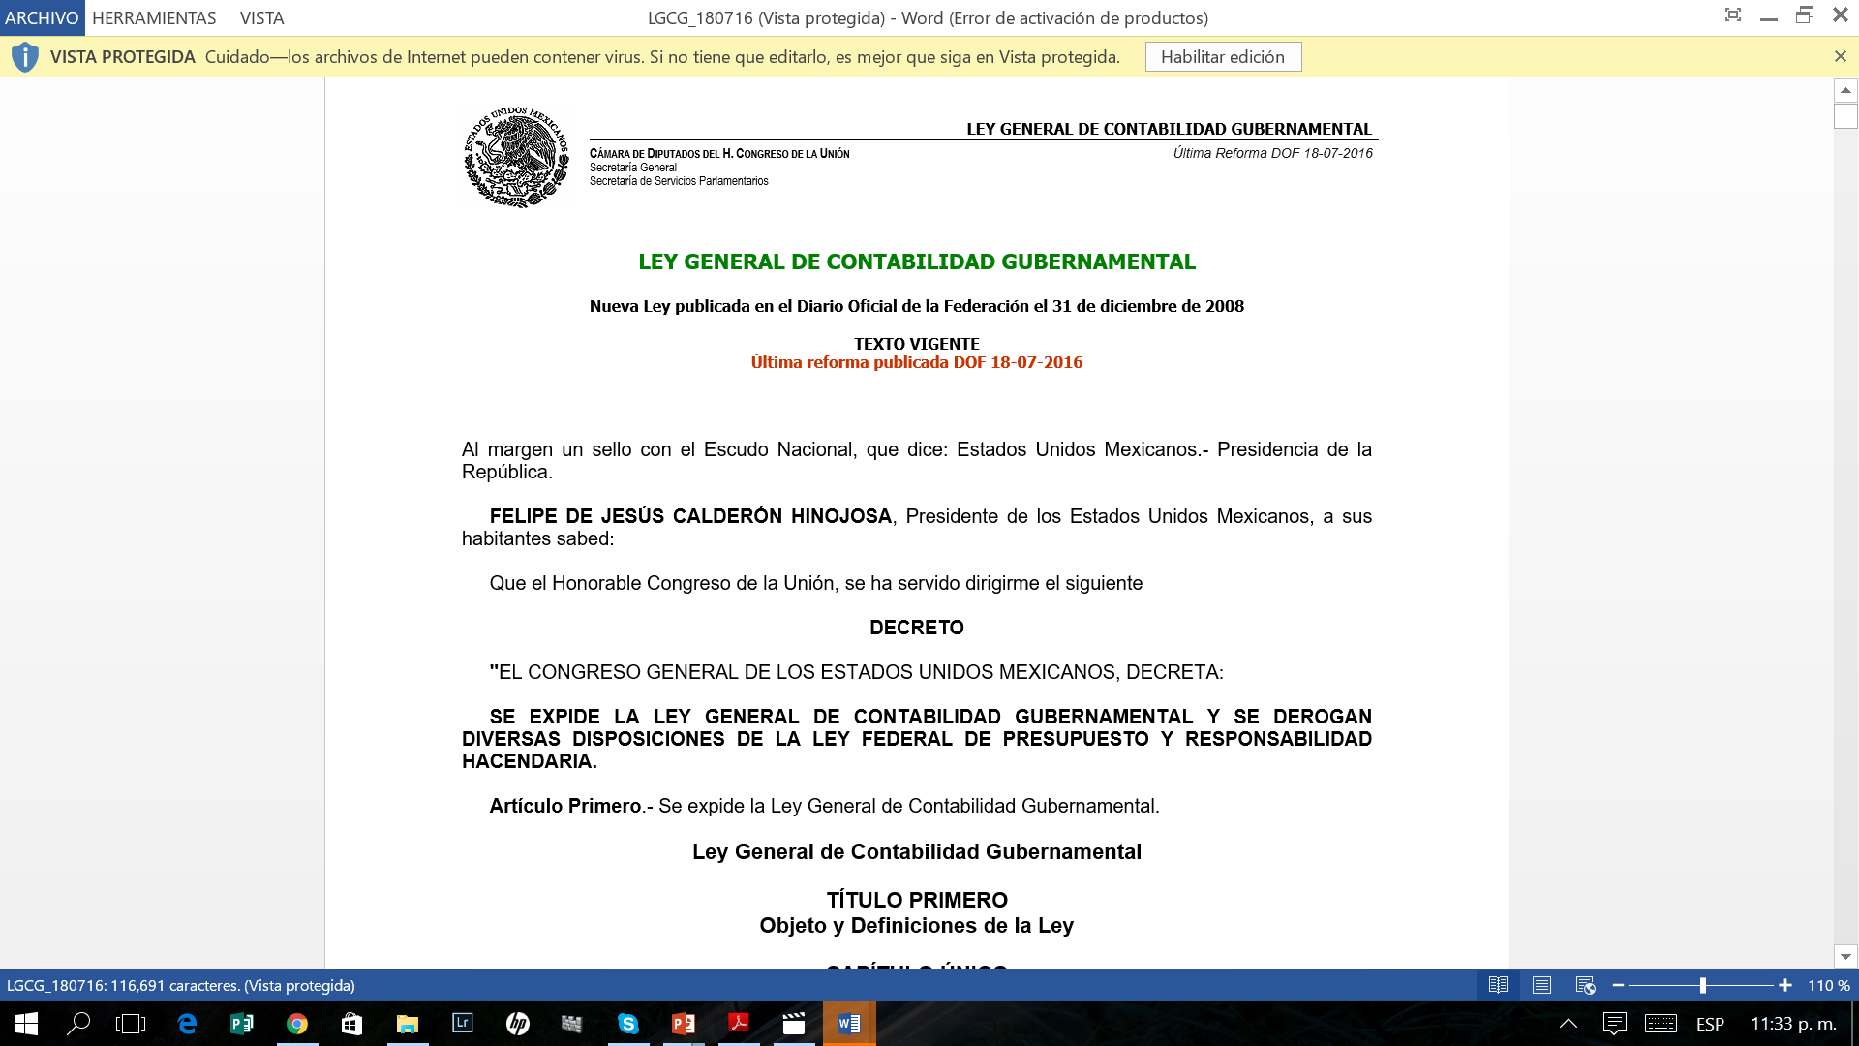

Slide 76
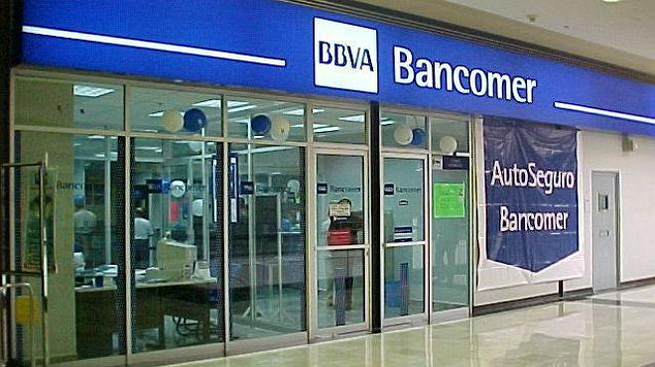
LEY GENERAL DE CONTABILIDAD GUBERNAMENTAL
Artículo 69.- Para la presentación de la información financiera y la cuenta pública, los gobiernos de las entidades federativas, de los municipios y demarcaciones territoriales del Distrito Federal, incluirán la relación de las cuentas bancarias productivas específicas, en las cuales se depositaron los recursos federales transferidos, por cualquier concepto, durante el ejercicio fiscal correspondiente.
Las cuentas bancarias a que se refiere el párrafo anterior se harán del conocimiento previo a la Tesorería de la Federación para el efecto de la radicación de los recursos.
Para efectos de la presentación de la información financiera y la cuenta pública, deberá existir una cuenta bancaria productiva específica por cada fondo de aportaciones federales, programa de subsidios y convenio de reasignación, a través de los cuales se ministren recursos federales.
En las cuentas bancarias productivas específicas se manejarán exclusivamente los recursos federales del ejercicio fiscal respectivo y sus rendimientos, y no podrá incorporar recursos locales ni las aportaciones que realicen, en su caso, los beneficiarios de las obras y acciones.
Los recursos federales sólo podrán ser transferidos por las dependencias y entidades de la Administración Pública Federal a dichas cuentas bancarias productivas específicas, a través de las tesorerías de las entidades federativas, salvo en el caso de ministraciones relacionadas con obligaciones de las entidades federativas o municipios, así como las demarcaciones territoriales del Distrito Federal, que estén garantizadas con la afectación de sus participaciones o aportaciones federales, en términos de lo dispuesto por los artículos 9, 50 y 51 de la Ley de Coordinación Fiscal y los demás casos previstos en las disposiciones legales aplicables.
…/

Slide 77
LEY GENERAL DE CONTABILIDAD GUBERNAMENTAL
Artículo 70.- Los gobiernos de las entidades federativas, de los municipios y alcaldías de la Ciudad de México, deberán observar lo siguiente para la integración de la información financiera relativa a los recursos federales transferidos:
Párrafo reformado DOF 18-07-2016
I. Mantener registros específicos de cada fondo, programa o convenio debidamente actualizados, identificados y controlados, así como la documentación original que justifique y compruebe el gasto incurrido. Dicha documentación se presentará a los órganos competentes de control y fiscalización que la soliciten;
II. Cancelar la documentación comprobatoria del egreso con la leyenda "Operado" o como se establezca en las disposiciones locales, identificándose con el nombre del fondo de aportaciones, programa o convenio respectivo;
III. Realizar en términos de la normativa que emita el consejo, el registro contable, presupuestario y patrimonial de las operaciones realizadas con los recursos federales conforme a los momentos contables y clasificaciones de programas y fuentes de financiamiento;
IV. Dentro del registro contable a que se refiere la fracción anterior, concentrar en un solo apartado todas las obligaciones de garantía o pago causante de deuda pública u otros pasivos de cualquier naturaleza, con contrapartes, proveedores, contratistas y acreedores, incluyendo la disposición de bienes o expectativa de derechos sobre éstos, contraídos directamente o a través de cualquier instrumento jurídico considerado o no dentro de la estructura orgánica de la administración pública correspondiente, y la celebración de actos jurídicos análogos a los anteriores y, sin perjuicio de que dichas obligaciones tengan como propósito canje o refinanciamiento de otras o de que sea considerado o no como deuda pública en los ordenamientos aplicables, y
V. Coadyuvar con la fiscalización de las cuentas públicas, conforme a lo establecido en el artículo 49, fracciones III y IV, de la Ley de Coordinación Fiscal y demás disposiciones aplicables. Para ello, las instancias fiscalizadoras competentes verificarán que los recursos federales que reciban las entidades federativas, los municipios y las demarcaciones territoriales del Distrito Federal, se ejerzan conforme a los calendarios previstos y de acuerdo con las disposiciones aplicables del ámbito federal y local.
Artículo adicionado DOF 12-11-2012
…/

Slide 78
Artículo 80.- A más tardar el último día hábil de marzo, en los términos del artículo anterior y demás disposiciones aplicables, se revisarán y, en su caso, se actualizarán los indicadores de los fondos de aportaciones federales y de los programas y convenios a través de los cuales se transfieran recursos federales, con base en los cuales se evaluarán los resultados que se obtengan con dichos recursos. Los indicadores actualizados deberán incluirse en los informes trimestrales y en las cuentas públicas, en los términos de los artículos 48 de la Ley de Coordinación Fiscal y 85 de la Ley Federal de Presupuesto y Responsabilidad Hacendaria.
La Secretaría de Hacienda, con el apoyo técnico de la Secretaría de la Función Pública y del Consejo Nacional de Evaluación de la Política de Desarrollo Social, entregará conjuntamente con las dependencias coordinadoras de los fondos, programas y convenios, el último día hábil del mes de abril de cada año a la Cámara de Diputados del Congreso de la Unión, un informe sobre las adecuaciones efectuadas, en su caso, a los indicadores del desempeño, así como su justificación.
En ese mismo plazo, la Secretaría de Hacienda entregará a la Cámara de Diputados del Congreso de la Unión, un informe del avance alcanzado por las entidades federativas, los municipios y las demarcaciones territoriales del Distrito Federal, en la implantación y operación del Presupuesto Basado en Resultados y del Sistema de Evaluación del Desempeño, en lo que corresponde a los recursos federales transferidos y, en su caso, las medidas que se aplicarán coordinadamente entre estos órdenes de gobierno para el logro de los objetivos definidos en las disposiciones aplicables.
El consejo establecerá las normas, metodologías, clasificadores y los formatos con la estructura y contenido de la información para armonizar la elaboración y presentación de la información a que se refiere este artículo. Asimismo, tratándose de programas sociales, el Consejo desarrollará lo anterior a partir de los indicadores que prevé la Ley General de Desarrollo Social y en coordinación con el Consejo Nacional de Evaluación de la Política de Desarrollo Social.
Artículo adicionado DOF 12-11-2012
…/

Slide 79
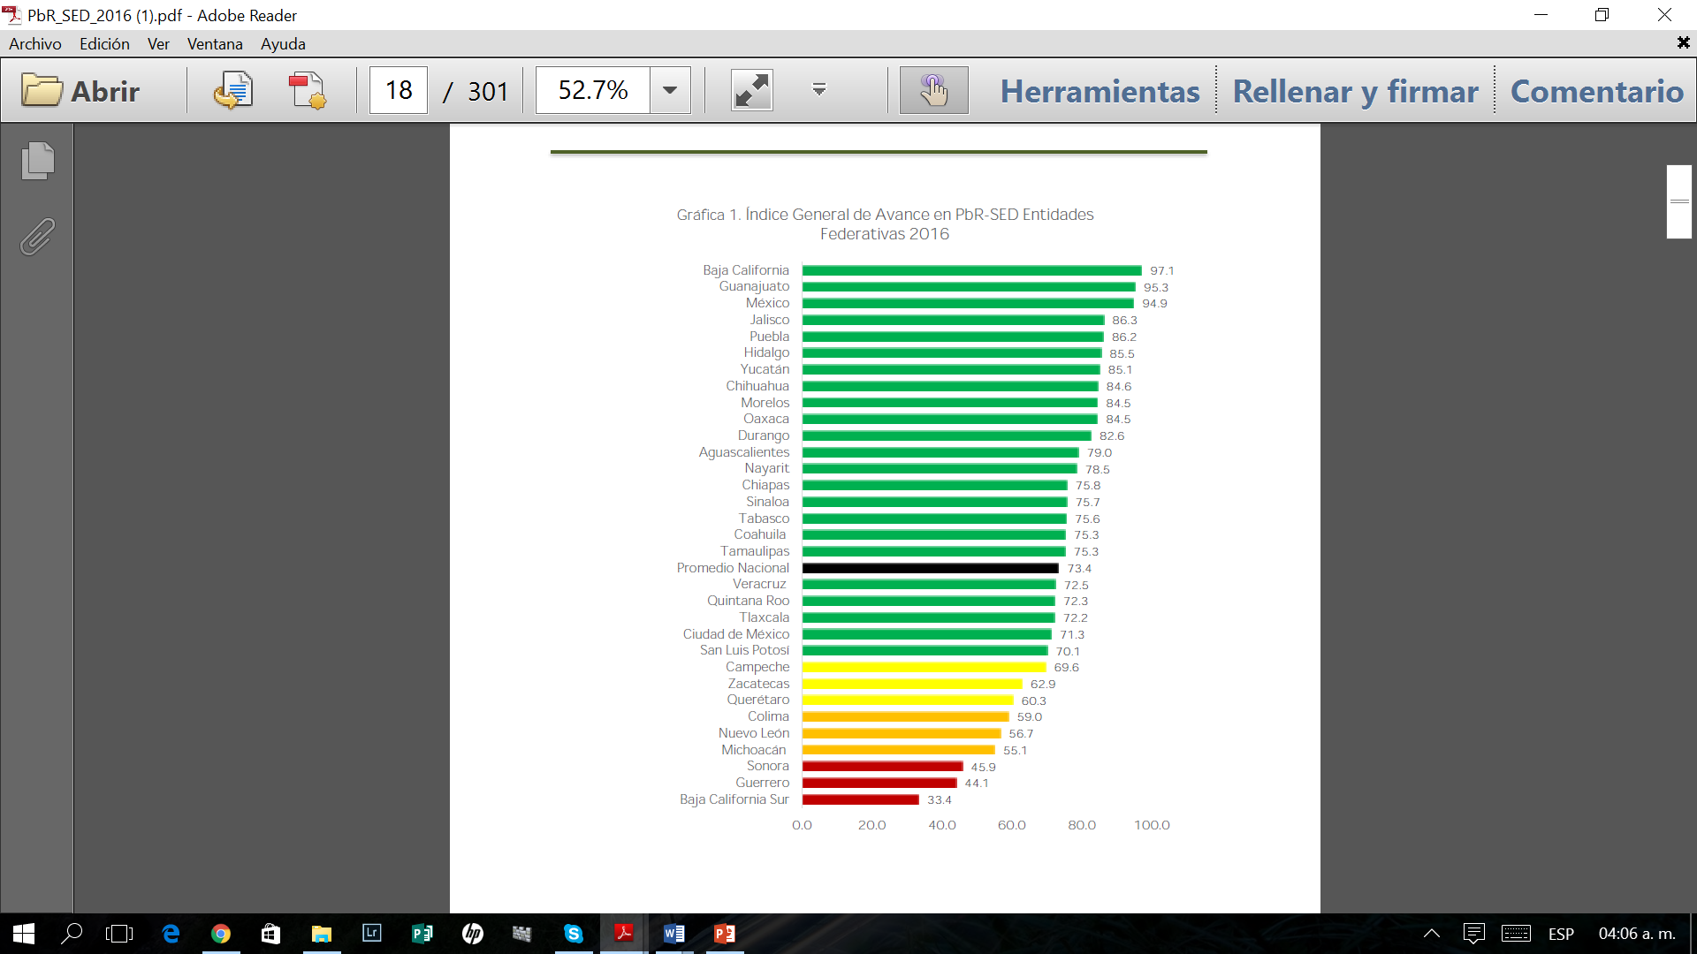

Slide 80
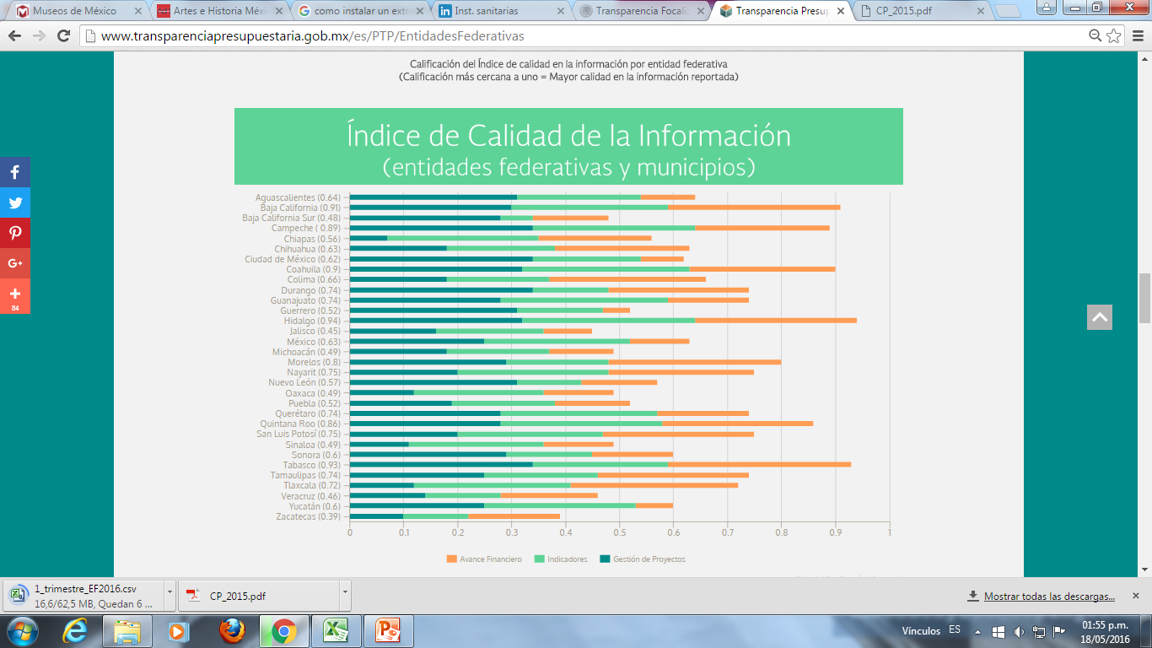

Slide 81
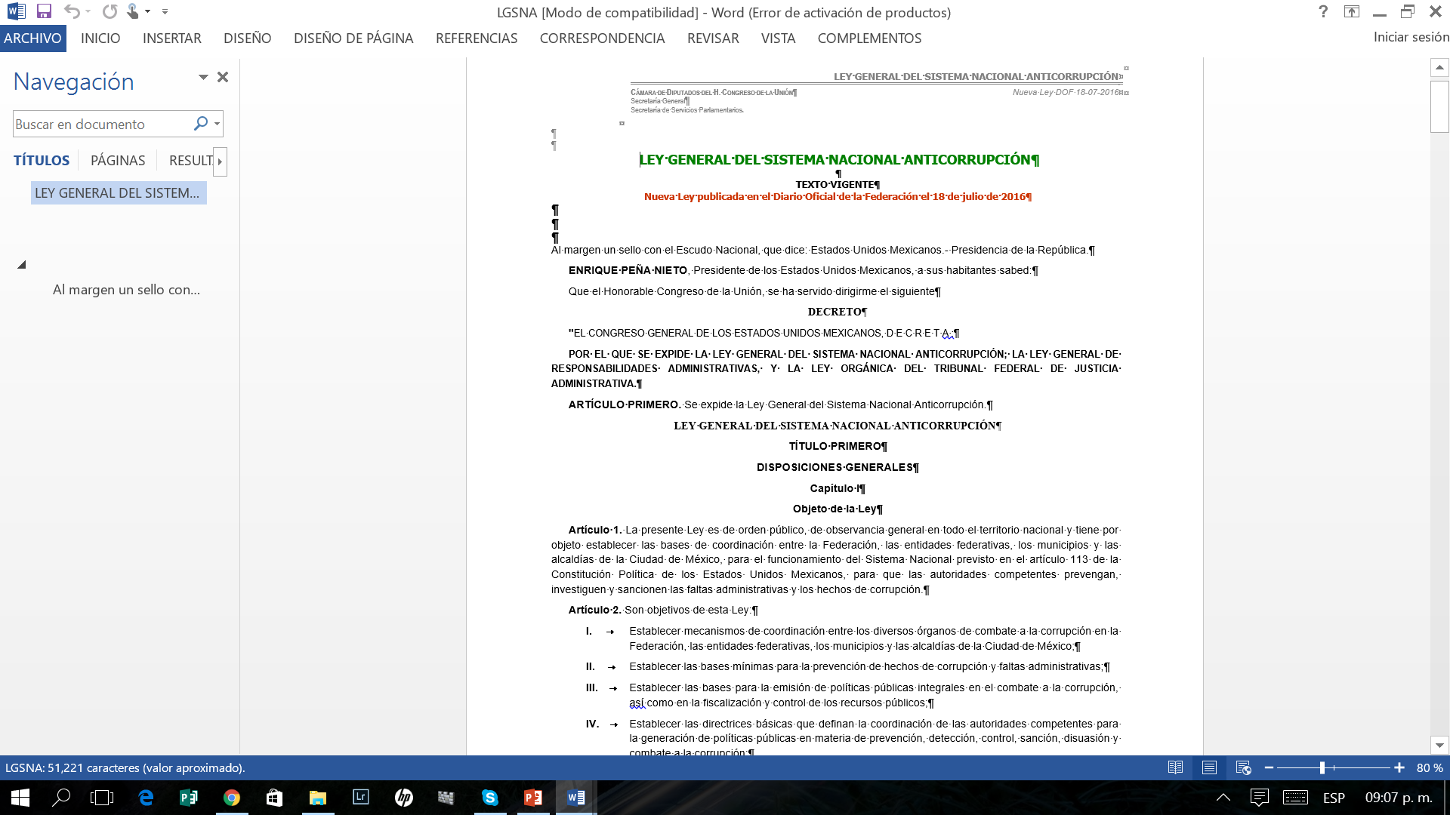

Slide 82
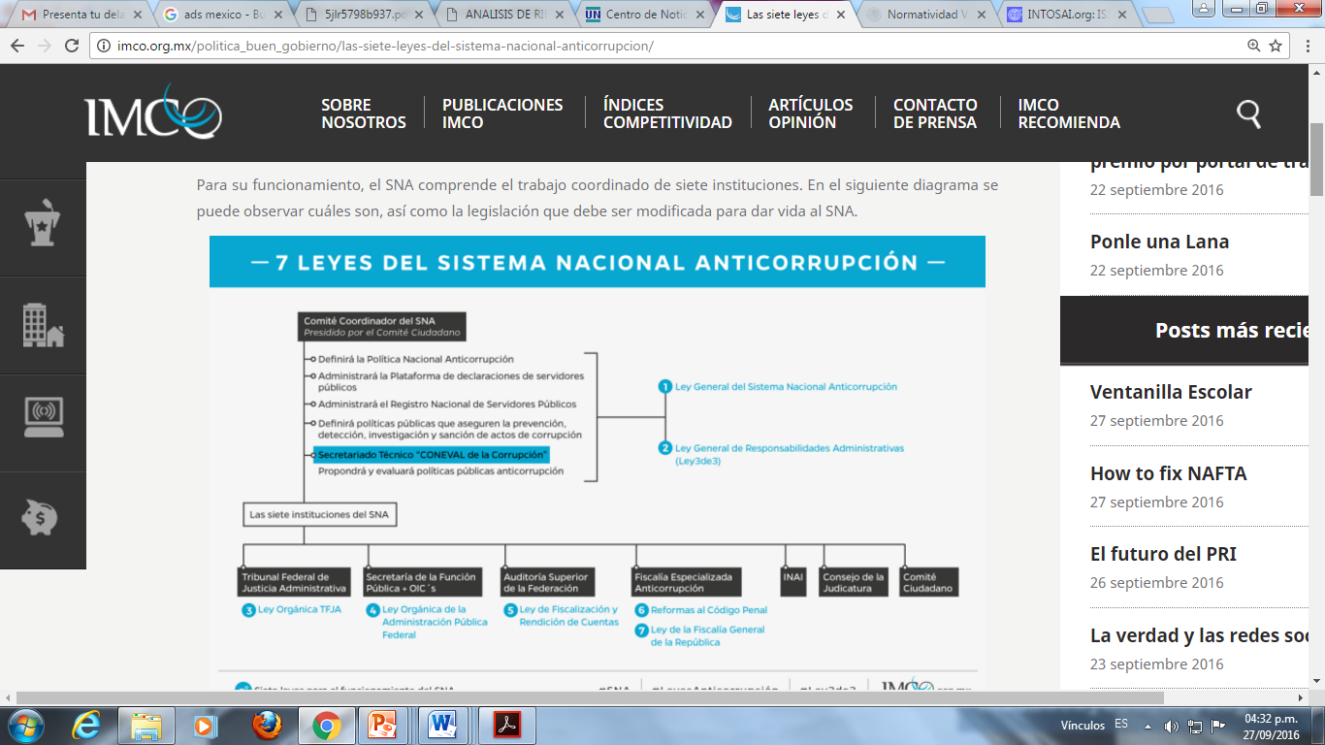

Slide 83
Ley General del Sistema Nacional Anticorrupción
Artículo 1. La presente Ley es de orden público, de observancia general en todo el territorio nacional y tiene por objeto establecer las bases de coordinación entre la Federación, las entidades federativas, los municipios y las alcaldías de la Ciudad de México, para el funcionamiento del Sistema Nacional previsto en el artículo 113 de la Constitución Política de los Estados Unidos Mexicanos, para que las autoridades competentes prevengan, investiguen y sancionen las faltas administrativas y los hechos de corrupción.
Artículo 2. Son objetivos de esta Ley:
I. Establecer mecanismos de coordinación entre los diversos órganos de combate a la corrupción en la Federación, las entidades federativas, los municipios y las alcaldías de la Ciudad de México;
II. Establecer las bases mínimas para la prevención de hechos de corrupción y faltas administrativas;
III. Establecer las bases para la emisión de políticas públicas integrales en el combate a la corrupción, así como en la fiscalización y control de los recursos públicos;
IV. Establecer las directrices básicas que definan la coordinación de las autoridades competentes para la generación de políticas públicas en materia de prevención, detección, control, sanción, disuasión y combate a la corrupción;
V. Regular la organización y funcionamiento del Sistema Nacional, su Comité Coordinador y su Secretaría Ejecutiva, así como establecer las bases de coordinación entre sus integrantes;
VI. Establecer las bases, principios y procedimientos para la organización y funcionamiento del Comité de Participación Ciudadana;
VII. Establecer las bases y políticas para la promoción, fomento y difusión de la cultura de integridad en el servicio público, así como de la rendición de cuentas, de la transparencia, de la fiscalización y del control de los recursos públicos;
VIII. Establecer las acciones permanentes que aseguren la integridad y el comportamiento ético de los Servidores públicos, así como crear las bases mínimas para que todo órgano del Estado mexicano establezca políticas eficaces de ética pública y responsabilidad en el servicio público;
IX. Establecer las bases del Sistema Nacional de Fiscalización, y
X. Establecer las bases mínimas para crear e implementar sistemas electrónicos para el suministro, intercambio, sistematización y actualización de la información que generen las instituciones competentes de los órdenes de gobierno.
…/

Slide 84
Ley General del Sistema Nacional Anticorrupción
Capítulo II
Principios que rigen el servicio público
Artículo 5. Son principios rectores que rigen el servicio público los siguientes: legalidad, objetividad, profesionalismo, honradez, lealtad, imparcialidad, eficiencia, eficacia, equidad, transparencia, economía, integridad y competencia por mérito.
Los Entes públicos están obligados a crear y mantener condiciones estructurales y normativas que permitan el adecuado funcionamiento del Estado en su conjunto, y la actuación ética y responsable de cada servidor público.
TÍTULO SEGUNDO
DEL SISTEMA NACIONAL ANTICORRUPCIÓN
Capítulo I
Del objeto del Sistema Nacional Anticorrupción
Artículo 6. El Sistema Nacional tiene por objeto establecer principios, bases generales, políticas públicas y procedimientos para la coordinación entre las autoridades de todos los órdenes de gobierno en la prevención, detección y sanción de faltas administrativas y hechos de corrupción, así como en la fiscalización y control de recursos públicos. Es una instancia cuya finalidad es establecer, articular y evaluar la política en la materia.
Las políticas públicas que establezca el Comité Coordinador del Sistema Nacional deberán ser implementadas por todos los Entes públicos.
Capítulo V
De los Sistemas Locales
Artículo 36. Las leyes de las entidades federativas desarrollarán la integración, atribuciones, funcionamiento de los Sistemas Locales atendiendo a las siguientes bases:
I. Deberán contar con una integración y atribuciones equivalentes a las que esta Ley otorga al Sistema Nacional;
II. Tendrán acceso a la información pública necesaria, adecuada y oportuna para el mejor desempeño de sus funciones;
III. Las recomendaciones, políticas públicas e informes que emita deberán tener respuesta de los sujetos públicos a quienes se dirija;
IV. Deberán contar con las atribuciones y procedimientos adecuados para dar seguimiento a las recomendaciones, informes y políticas que emitan;
V. Rendirán un informe público a los titulares de los poderes en el que den cuenta de las acciones anticorrupción, los riesgos identificados, los costos potenciales generados y los resultados de sus recomendaciones. Para este efecto deberán seguir las metodologías que emita el Sistema Nacional;
VI. La presidencia de la instancia de coordinación del Sistema Local deberá corresponder al Consejo de Participación Ciudadana, y
VII. Los integrantes de los consejos de participación ciudadana de las entidades federativas deberán reunir como mínimo los requisitos previstos en esta Ley y ser designados mediante un procedimiento análogo al previsto para el Consejo de Participación Ciudadana.
…/

Slide 85
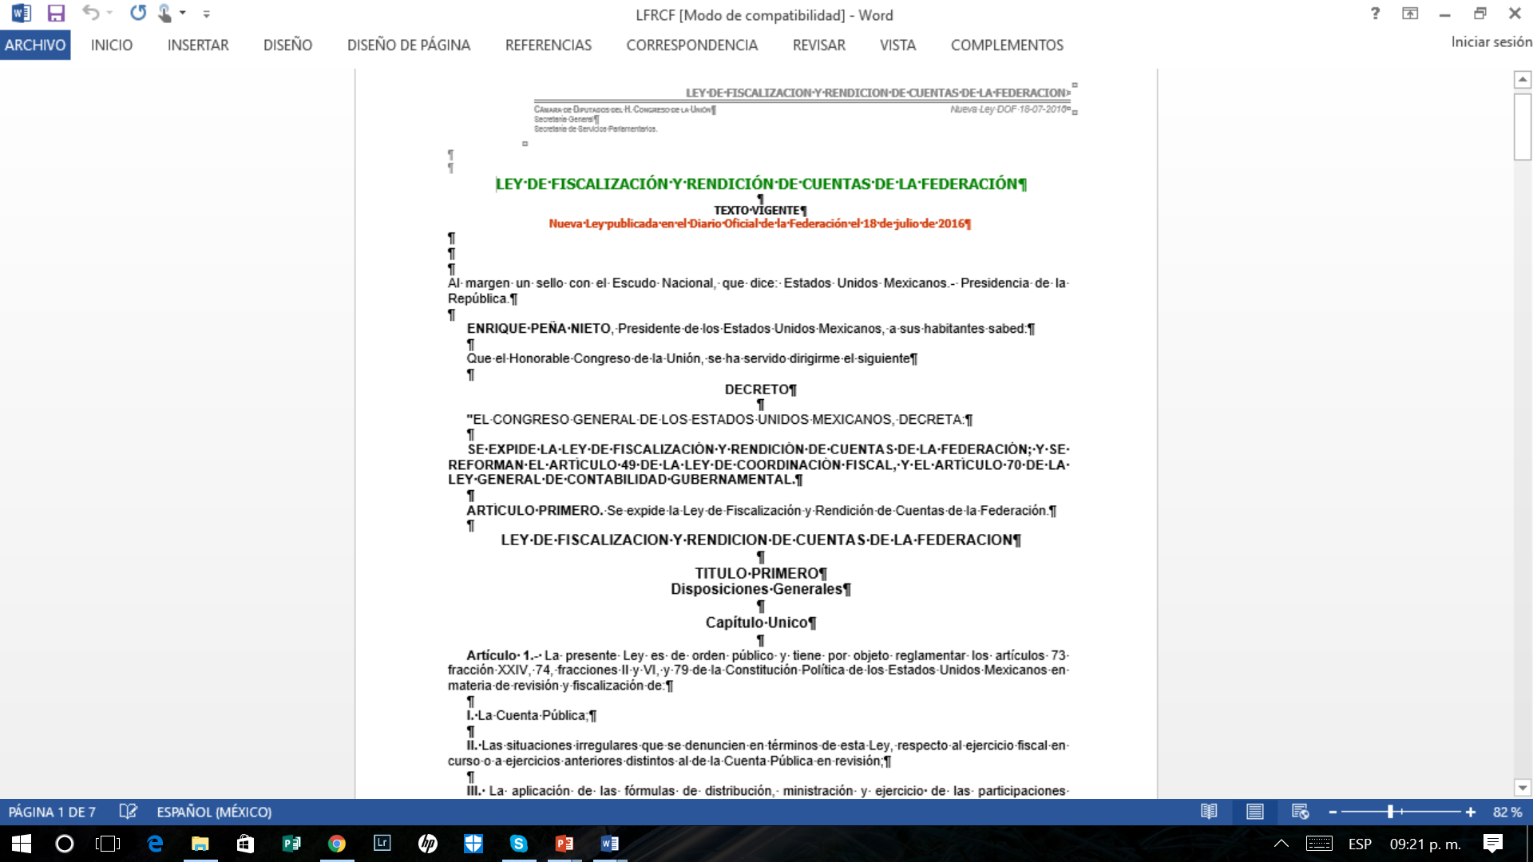

Slide 86
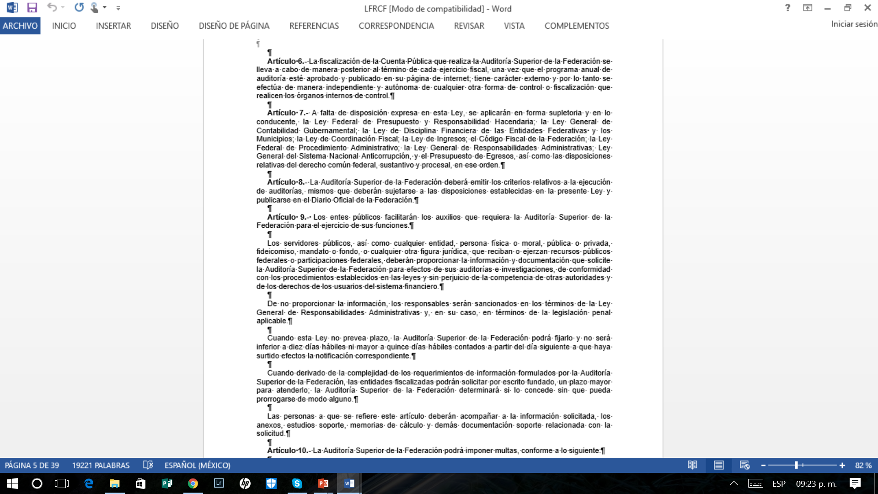

Slide 87
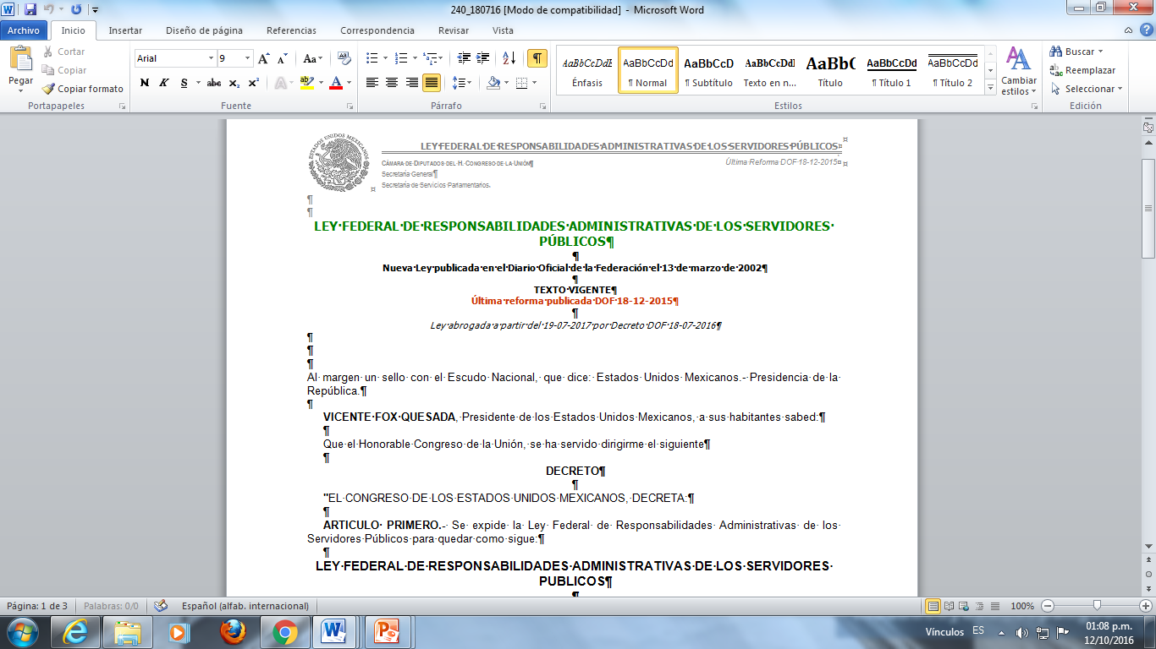

Slide 88
Ley Federal de Responsabilidades Administrativas de los Servidores Públicos
(Abrogada a partir del 19-07-2017)
ARTICULO 1.- Esta Ley tiene por objeto reglamentar el Título Cuarto de la Constitución Política de los Estados Unidos Mexicanos, en materia de:
I.- Los sujetos de responsabilidad administrativa en el servicio público;
II.- Las obligaciones en el servicio público;
III.- Las responsabilidades y sanciones administrativas en el servicio público;
IV.- Las autoridades competentes y el procedimiento para aplicar dichas sanciones, y
V.- El registro patrimonial de los servidores públicos.
ARTICULO 2.- Son sujetos de esta Ley, los servidores públicos federales mencionados en el párrafo primero del artículo 108 Constitucional, y todas aquellas personas que manejen o apliquen recursos públicos federales.
TITULO SEGUNDO
Responsabilidades Administrativas
CAPITULO I
Principios que rigen la función pública, sujetos de responsabilidad administrativa y obligaciones en el servicio público
ARTICULO 7.- Será responsabilidad de los sujetos de la Ley ajustarse, en el desempeño de sus empleos, cargos o comisiones, a las obligaciones previstas en ésta, a fin de salvaguardar los principios de legalidad, honradez, lealtad, imparcialidad y eficiencia que rigen en el servicio público.
…/

Slide 89
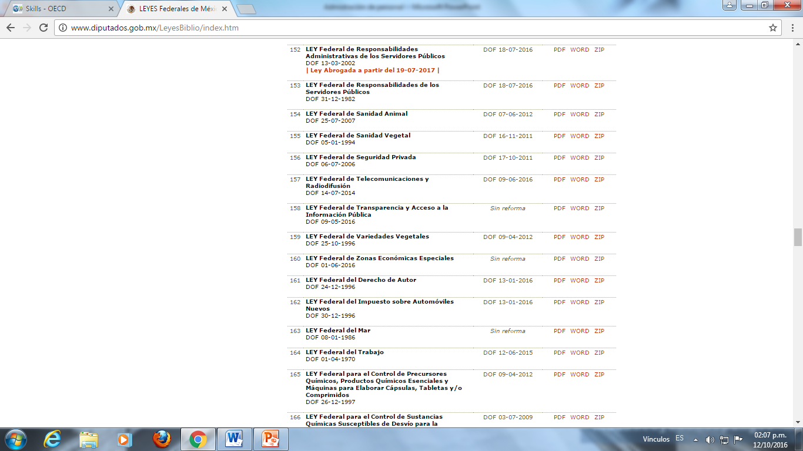

Slide 90
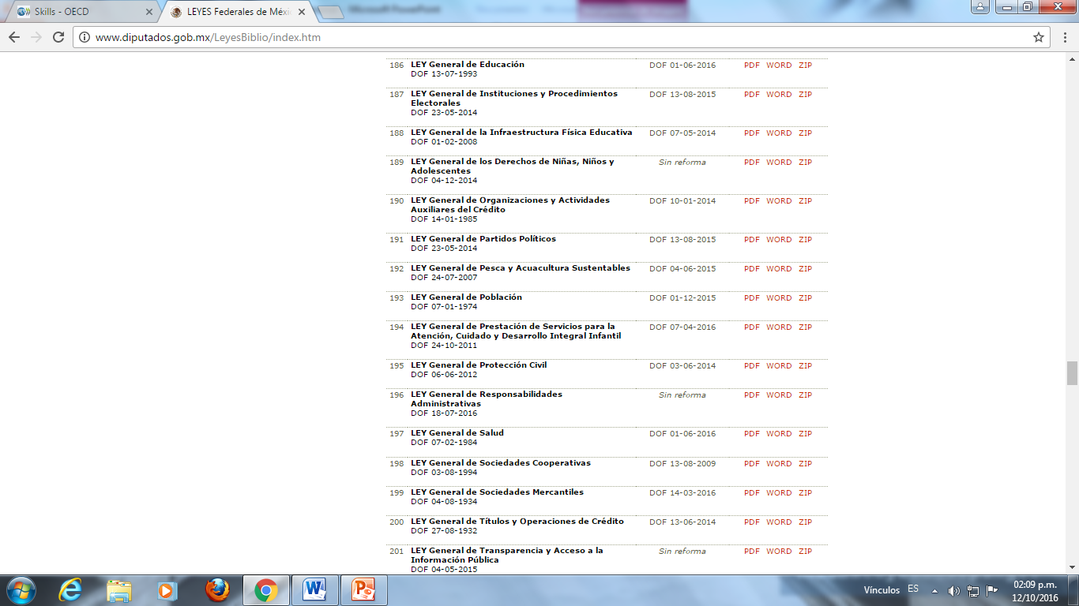

Slide 91
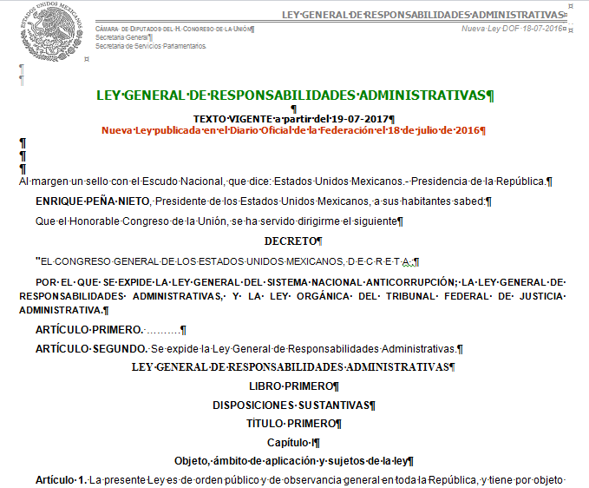

Slide 92
Ley General de Responsabilidades Administrativas
Artículo 1. La presente Ley es de orden público y de observancia general en toda la República, y tiene por objeto distribuir competencias entre los órdenes de gobierno para establecer las responsabilidades administrativas de los Servidores Públicos, sus obligaciones, las sanciones aplicables por los actos u omisiones en que estos incurran y las que correspondan a los particulares vinculados con faltas administrativas graves, así como los procedimientos para su aplicación.
Artículo 2. Son objeto de la presente Ley:
I. Establecer los principios y obligaciones que rigen la actuación de los Servidores Públicos;
II. Establecer las Faltas administrativas graves y no graves de los Servidores Públicos, las sanciones aplicables a las mismas, así como los procedimientos para su aplicación y las facultades de las autoridades competentes para tal efecto;
III. Establecer las sanciones por la comisión de Faltas de particulares, así como los procedimientos para su aplicación y las facultades de las autoridades competentes para tal efecto;
IV. Determinar los mecanismos para la prevención, corrección e investigación de responsabilidades administrativas, y
V. Crear las bases para que todo Ente público establezca políticas eficaces de ética pública y responsabilidad en el servicio público.
Artículo 3. Para efectos de esta Ley se entenderá por:
I. Auditoría Superior: La Auditoría Superior de la Federación;
VI. Conflicto de Interés: La posible afectación del desempeño imparcial y objetivo de las funciones de los Servidores Públicos en razón de intereses personales, familiares o de negocios;
X. Ente público: Los Poderes Legislativo y Judicial, los órganos constitucionales autónomos, las dependencias y entidades de la Administración Pública Federal, y sus homólogos de las entidades federativas, los municipios y alcaldías de la Ciudad de México y sus dependencias y entidades, la Procuraduría General de la República y las fiscalías o procuradurías locales, los órganos jurisdiccionales que no formen parte de los poderes judiciales, las Empresas productivas del Estado, así como cualquier otro ente sobre el que tenga control cualquiera de los poderes y órganos públicos citados de los tres órdenes de gobierno;
XIV. Faltas administrativas: Las Faltas administrativas graves, las Faltas administrativas no graves; así como las Faltas de particulares, conforme a lo dispuesto en esta Ley;
…/

Slide 93
Ley General de Responsabilidades Administrativas
Artículo 7. Los Servidores Públicos observarán en el desempeño de su empleo, cargo o comisión, los principios de disciplina, legalidad, objetividad, profesionalismo, honradez, lealtad, imparcialidad, integridad, rendición de cuentas, eficacia y eficiencia que rigen el servicio público. Para la efectiva aplicación de dichos principios, los Servidores Públicos observarán las siguientes directrices:
I. Actuar conforme a lo que las leyes, reglamentos y demás disposiciones jurídicas les atribuyen a su empleo, cargo o comisión, por lo que deben conocer y cumplir las disposiciones que regulan el ejercicio de sus funciones, facultades y atribuciones;
II. Conducirse con rectitud sin utilizar su empleo, cargo o comisión para obtener o pretender obtener algún beneficio, provecho o ventaja personal o a favor de terceros, ni buscar o aceptar compensaciones, prestaciones, dádivas, obsequios o regalos de cualquier persona u organización;
III. Satisfacer el interés superior de las necesidades colectivas por encima de intereses particulares, personales o ajenos al interés general y bienestar de la población;
IV. Dar a las personas en general el mismo trato, por lo que no concederán privilegios o preferencias a organizaciones o personas, ni permitirán que influencias, intereses o prejuicios indebidos afecten su compromiso para tomar decisiones o ejercer sus funciones de manera objetiva;
V. Actuar conforme a una cultura de servicio orientada al logro de resultados, procurando en todo momento un mejor desempeño de sus funciones a fin de alcanzar las metas institucionales según sus responsabilidades;
VI. Administrar los recursos públicos que estén bajo su responsabilidad, sujetándose a los principios de eficiencia, eficacia, economía, transparencia y honradez para satisfacer los objetivos a los que estén destinados;
VII. Promover, respetar, proteger y garantizar los derechos humanos establecidos en la Constitución;
VIII. Corresponder a la confianza que la sociedad les ha conferido; tendrán una vocación absoluta de servicio a la sociedad, y preservarán el interés superior de las necesidades colectivas por encima de intereses particulares, personales o ajenos al interés general;
IX. Evitar y dar cuenta de los intereses que puedan entrar en conflicto con el desempeño responsable y objetivo de sus facultades y obligaciones, y
X. Abstenerse de realizar cualquier trato o promesa privada que comprometa al Estado mexicano.
…/

Slide 94
Ley General de Responsabilidades Administrativas
Artículo 16. Los Servidores Públicos deberán observar el código de ética que al efecto sea emitido por las Secretarías o los Órganos internos de control, conforme a los lineamientos que emita el Sistema Nacional Anticorrupción, para que en su actuación impere una conducta digna que responda a las necesidades de la sociedad y que oriente su desempeño.
El código de ética a que se refiere el párrafo anterior, deberá hacerse del conocimiento de los Servidores Públicos de la dependencia o entidad de que se trate, así como darle la máxima publicidad.
Artículo 17. Los Órganos internos de control deberán evaluar anualmente el resultado de las acciones específicas que hayan implementado conforme a este Capítulo y proponer, en su caso, las modificaciones que resulten procedentes, informando de ello a la Secretaría en los términos que ésta establezca.
Artículo 32. Estarán obligados a presentar las declaraciones de situación patrimonial y de intereses, bajo protesta de decir verdad y ante las Secretarías o su respectivo Órgano interno de control, todos los Servidores Públicos, en los términos previstos en la presente Ley. Asimismo, deberán presentar su declaración fiscal anual, en los términos que disponga la legislación de la materia.
Artículo 33. La declaración de situación patrimonial deberá presentarse en los siguientes plazos:
I. Declaración inicial, dentro de los sesenta días naturales siguientes a la toma de posesión con motivo del:
a) Ingreso al servicio público por primera vez;
b) Reingreso al servicio público después de sesenta días naturales de la conclusión de su último encargo;
II. Declaración de modificación patrimonial, durante el mes de mayo de cada año, y
III. Declaración de conclusión del encargo, dentro de los sesenta días naturales siguientes a la conclusión.
En el caso de cambio de dependencia o entidad en el mismo orden de gobierno, únicamente se dará aviso de dicha situación y no será necesario presentar la declaración de conclusión.
La Secretaría o los Órganos internos de control, según corresponda, podrán solicitar a los Servidores Públicos una copia de la declaración del Impuesto Sobre la Renta del año que corresponda, si éstos estuvieren obligados a presentarla o, en su caso, de la constancia de percepciones y retenciones que les hubieren emitido alguno de los entes públicos, la cual deberá ser remitida en un plazo de tres días hábiles a partir de la fecha en que se reciba la solicitud.
…/

Slide 95
Acuerdo que tiene por objeto emitir:
PRIMERO.- Este Acuerdo tiene por objeto emitir el Código de Ética de los servidores públicos del Gobierno Federal, las Reglas de Integridad para el ejercicio de la función pública, y los Lineamientos generales para propiciar la integridad de los servidores públicos y para implementar acciones permanentes que favorezcan su comportamiento ético, a través de los Comités de Ética y de Prevención de Conflictos de Interés.
SEGUNDO.- El Código de Ética, las Reglas de Integridad y los Lineamientos generales, regirán la conducta de los servidores públicos al servicio de las dependencias y entidades de la Administración Pública Federal.
Los entes públicos cuyas leyes específicas prevean el establecimiento de códigos de ética o de acciones concretas en la materia, deberán informar a la Secretaría de la Función Pública el diagnóstico, la evaluación y los resultados a que se refieren los artículos 48 a 51 de la Ley Federal de Responsabilidades Administrativas de los Servidores Públicos, en los términos que dicte la Unidad.
TERCERO.- El lenguaje empleado en el Código de Ética, en las Reglas de Integridad y en los Lineamientos generales, no busca generar ninguna distinción ni marcar diferencias entre hombres y mujeres, por lo que las referencias o alusiones en la redacción hechas hacia un género representan a ambos sexos.
Para esos efectos y del presente Acuerdo, del Código de Ética, de las Reglas de Integridad y de los Lineamientos generales, se entenderá por:
b) Código de Conducta: El instrumento emitido por el Titular de la dependencia o entidad a propuesta de los Comités de Ética y de Prevención de Conflictos de Interés;
c) Código de Ética: El Código de Ética de los Servidores Públicos del Gobierno Federal, a que se refiere el presente Acuerdo;
d) Comité: El Comité de Ética y de Prevención de Conflictos de Interés. En su caso, los subcomités o comisiones permanentes o temporales que se establezcan conforme a los Lineamientos generales;
e) Comité de Control y Desempeño Institucional: El Comité referido en el Acuerdo por el que se emiten las Disposiciones en Materia de Control Interno y se expide el Manual Administrativo de Aplicación General en Materia de Control Interno, publicado en el Diario Oficial de la Federación el 12 de julio de 2010 y sus reformas;
f) Conflicto de interés: La situación que se presenta cuando los intereses personales, familiares o de negocios del servidor público puedan afectar el desempeño independiente e imparcial de sus empleos, cargos, comisiones o funciones;
…/

Slide 96
Acuerdo que tiene por objeto emitir:
g) Delación: La narrativa que formula cualquier persona sobre un hecho o conducta atribuida a un servidor público, y que resulta presuntamente contraria al Código de Conducta y a las Reglas de Integridad;
h) Dependencias: Las Secretarías de Estado y sus órganos administrativos desconcentrados, los Órganos Reguladores Coordinados, la Consejería Jurídica del Ejecutivo Federal, la Oficina de la Presidencia de la República, y la Procuraduría General de la República;
i) Entidades: Las consideradas como entidades paraestatales en la Ley Orgánica de la Administración Pública Federal;
j) Lineamientos generales: Los Lineamientos generales para propiciar la integridad de los servidores públicos y para implementar acciones permanentes que favorezcan su comportamiento ético, a través de los Comités de Ética y de Prevención de Conflictos de Interés;
k) Reglas de integridad: Las Reglas de Integridad para el ejercicio de la función pública, señaladas en el presente Acuerdo, y
l) Unidad: La Unidad Especializada en Ética y Prevención de Conflictos de Interés de la Secretaría de la Función Pública.
…/

Slide 97
CUARTO.- Se emite el Código de Ética de los Servidores Públicos del Gobierno Federal, conforme a lo siguiente:
Código de Ética de los servidores públicos del Gobierno Federal.
I. Principios constitucionales que todo servidor público debe observar en el desempeño de su empleo, cargo, comisión o función.
1. Legalidad.- Los servidores públicos hacen sólo aquello que las normas expresamente les confieren y en todo momento someten su actuación a las facultades que las leyes, reglamentos y demás disposiciones jurídicas atribuyen a su empleo, cargo, o comisión, por lo que conocen y cumplen las disposiciones que regulan el ejercicio de sus funciones, facultades y atribuciones.
2. Honradez.- Los servidores públicos se conducen con rectitud sin utilizar su empleo, cargo o comisión para obtener o pretender obtener algún beneficio, provecho o ventaja personal o a favor de terceros, ni buscan o aceptan compensaciones, prestaciones, dádivas, obsequios o regalos de cualquier persona u organización, debido a que están conscientes que ello compromete sus funciones y que el ejercicio de cualquier cargo público implica un alto sentido de austeridad y vocación de servicio.
3. Lealtad.- Los servidores públicos corresponden a la confianza que el Estado les ha conferido; tienen una vocación absoluta de servicio a la sociedad, y satisfacen el interés superior de las necesidades colectivas por encima de intereses particulares, personales o ajenos al interés general y bienestar de la población.
4. Imparcialidad.- Los servidores públicos dan a los ciudadanos y a la población en general el mismo trato, no conceden privilegios o preferencias a organizaciones o personas, ni permiten que influencias, intereses o prejuicios indebidos afecten su compromiso para tomar decisiones o ejercer sus funciones de manera objetiva.
5. Eficiencia.- Los servidores públicos actúan conforme a una cultura de servicio orientada al logro de resultados, procurando en todo momento un mejor desempeño de sus funciones a fin de alcanzar las metas institucionales según sus responsabilidades y mediante el uso responsable y claro de los recursos públicos, eliminando cualquier ostentación y discrecionalidad indebida en su aplicación.
…/

Slide 98
CUARTO.- Se emite el Código de Ética de los Servidores Públicos del Gobierno Federal, conforme a lo siguiente:
Código de Ética de los servidores públicos del Gobierno Federal.
I. Principios constitucionales que todo servidor público debe observar en el desempeño de su empleo, cargo, comisión o función.
1. Legalidad.- Los servidores públicos hacen sólo aquello que las normas expresamente les confieren y en todo momento someten su actuación a las facultades que las leyes, reglamentos y demás disposiciones jurídicas atribuyen a su empleo, cargo, o comisión, por lo que conocen y cumplen las disposiciones que regulan el ejercicio de sus funciones, facultades y atribuciones.
2. Honradez.- Los servidores públicos se conducen con rectitud sin utilizar su empleo, cargo o comisión para obtener o pretender obtener algún beneficio, provecho o ventaja personal o a favor de terceros, ni buscan o aceptan compensaciones, prestaciones, dádivas, obsequios o regalos de cualquier persona u organización, debido a que están conscientes que ello compromete sus funciones y que el ejercicio de cualquier cargo público implica un alto sentido de austeridad y vocación de servicio.
3. Lealtad.- Los servidores públicos corresponden a la confianza que el Estado les ha conferido; tienen una vocación absoluta de servicio a la sociedad, y satisfacen el interés superior de las necesidades colectivas por encima de intereses particulares, personales o ajenos al interés general y bienestar de la población.
4. Imparcialidad.- Los servidores públicos dan a los ciudadanos y a la población en general el mismo trato, no conceden privilegios o preferencias a organizaciones o personas, ni permiten que influencias, intereses o prejuicios indebidos afecten su compromiso para tomar decisiones o ejercer sus funciones de manera objetiva.
5. Eficiencia.- Los servidores públicos actúan conforme a una cultura de servicio orientada al logro de resultados, procurando en todo momento un mejor desempeño de sus funciones a fin de alcanzar las metas institucionales según sus responsabilidades y mediante el uso responsable y claro de los recursos públicos, eliminando cualquier ostentación y discrecionalidad indebida en su aplicación.
…/

Slide 99
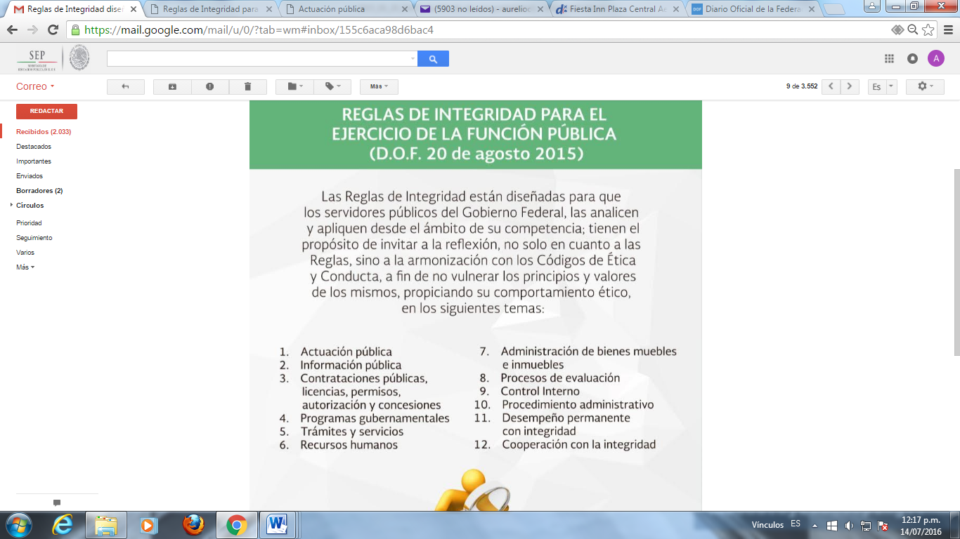

Slide 100
1. Actuación pública
El servidor público que desempeña un empleo, cargo, comisión o función, conduce su actuación con transparencia, honestidad, lealtad, cooperación, austeridad, sin ostentación y con una clara orientación al interés público.
Vulneran esta regla, de manera enunciativa y no limitativa, las conductas siguientes:
a) Abstenerse de ejercer las atribuciones y facultades que le impone el servicio público y que le confieren los ordenamientos legales y normativos correspondientes.
b) Adquirir para sí o para terceros, bienes o servicios de personas u organizaciones beneficiadas con programas o contratos gubernamentales, a un precio notoriamente inferior o bajo condiciones de crédito favorables, distintas a las del mercado.
c) Favorecer o ayudar a otras personas u organizaciones a cambio o bajo la promesa de recibir dinero, dádivas, obsequios, regalos o beneficios personales o para terceros.
d) Utilizar las atribuciones de su empleo, cargo, comisión o funciones para beneficio personal o de terceros.
e) Ignorar las recomendaciones de los organismos públicos protectores de los derechos humanos y de prevención de la discriminación, u obstruir alguna investigación por violaciones en esta materia.
f) Hacer proselitismo en su jornada laboral u orientar su desempeño laboral hacia preferencias político-electorales.
g) Utilizar recursos humanos, materiales o financieros institucionales para fines distintos a los asignados.
h) Obstruir la presentación de denuncias administrativas, penales o políticas, por parte de compañeros de trabajo, subordinados o de ciudadanos en general.
i) Asignar o delegar responsabilidades y funciones sin apegarse a las disposiciones normativas aplicables.
j) Permitir que servidores públicos subordinados incumplan total o parcialmente con su jornada u horario laboral.
k) Realizar cualquier tipo de discriminación tanto a otros servidores públicos como a toda persona en general.
l) Actuar como abogado o procurador en juicios de carácter penal, civil, mercantil o laboral que se promuevan en contra de instituciones públicas de cualquiera de los tres órdenes y niveles de Gobierno.
m) Dejar de establecer medidas preventivas al momento de ser informado por escrito como superior jerárquico, de una posible situación de riesgo o de conflicto de interés.
n) Hostigar, agredir, amedrentar, acosar, intimidar, extorsionar o amenazar a personal subordinado o compañeros de trabajo.
ñ) Desempeñar dos o más puestos o celebrar dos o más contratos de prestación de servicios profesionales o la combinación de unos con otros, sin contar con dictamen de compatibilidad.
o) Dejar de colaborar con otros servidores públicos y de propiciar el trabajo en equipo para alcanzar los objetivos comunes previstos en los planes y programas gubernamentales.
p) Obstruir u obstaculizar la generación de soluciones a dificultades que se presenten para la consecución de las metas previstas en los planes y programas gubernamentales.
q) Evitar conducirse bajo criterios de austeridad, sencillez y uso apropiado de los bienes y medios que disponga con motivo del ejercicio del cargo público.
r) Conducirse de forma ostentosa, incongruente y desproporcionada a la remuneración y apoyos que perciba con motivo de cargo público.

Slide 101


Slide 102
ARTÍCULO ÚNICO.- Se modifica del artículo TERCERO, el primer párrafo y el inciso g); del artículo QUINTO, el inciso l) del numeral 11, y del artículo SEXTO, el inciso i) “De las Funciones” del numeral 6, el numeral 7, el párrafo octavo del numeral 8, y el inciso k) del “Secretario Ejecutivo” del numeral 9, y se adiciona en el artículo QUINTO, el numeral 13, todos del Acuerdo que tiene por objeto emitir el Código de Ética de los servidores públicos del Gobierno Federal, las Reglas de Integridad para el ejercicio de la función pública, y los Lineamientos generales para propiciar la integridad de los servidores públicos y para implementar acciones permanentes que favorezcan su comportamiento ético, a través de los Comités de Ética y de Prevención de Conflictos de Interés, para quedar como sigue:
“PRIMERO.- ...
SEGUNDO.- ...
...
TERCERO.- El lenguaje empleado en el Código de Ética, en las Reglas de Integridad y en los Lineamientos generales, no busca generar ninguna distinción ni marcar diferencias entre hombres y mujeres, por lo que las referencias o alusiones en la redacción hechas hacia un género representan a ambos sexos. En la elaboración de los Códigos de Conducta, los Comités de Ética y de Prevención de Conflictos de Interés deberán considerar el utilizar un lenguaje claro, incluyente y no sexista.
...
a) a f) ...
g) Denuncia: La narrativa que formula cualquier persona sobre un hecho o conducta atribuida a un servidor público, y que resulta presuntamente contraria al Código de Ética, al Código de Conducta o a las Reglas de Integridad;
h) a l) ...
CUARTO.- ...
QUINTO.- ...
…/

Slide 103
Reglas de Integridad para el Ejercicio de la Función Pública
a 12
13. Comportamiento digno
El servidor público en el desempeño de su empleo, cargo, comisión o función, se conduce en forma digna sin proferir expresiones, adoptar comportamientos, usar lenguaje o realizar acciones de hostigamiento o acoso sexual, manteniendo para ello una actitud de respeto hacia las personas con las que tiene o guarda relación en la función pública.
Vulneran esta regla, de manera enunciativa y no limitativa, las conductas siguientes:
a) Realizar señales sexualmente sugerentes con las manos o a través de los movimientos del cuerpo.
b) Tener contacto físico sugestivo o de naturaleza sexual, como tocamientos, abrazos, besos, manoseo, jalones.
c) Hacer regalos, dar preferencias indebidas o notoriamente diferentes o manifestar abiertamente o de manera indirecta el interés sexual por una persona.
d) Llevar a cabo conductas dominantes, agresivas, intimidatorias u hostiles hacia una persona para que se someta a sus deseos o intereses sexuales, o al de alguna otra u otras personas.
e) Espiar a una persona mientras ésta se cambia de ropa o está en el sanitario.
f) Condicionar la obtención de un empleo, su permanencia en él o las condiciones del mismo a cambio de aceptar conductas de naturaleza sexual.
g) Obligar a la realización de actividades que no competen a sus labores u otras medidas disciplinarias en represalia por rechazar proposiciones de carácter sexual.
h) Condicionar la prestación de un trámite o servicio público o evaluación escolar a cambio de que la persona usuaria, estudiante o solicitante acceda a sostener conductas sexuales de cualquier naturaleza.
i) Expresar comentarios, burlas, piropos o bromas hacia otra persona referentes a la apariencia o a la anatomía con connotación sexual, bien sea presenciales o a través de algún medio de comunicación.
j) Realizar comentarios, burlas o bromas sugerentes respecto de su vida sexual o de otra persona, bien sea presenciales o a través de algún medio de comunicación.
k) Expresar insinuaciones, invitaciones, favores o propuestas a citas o encuentros de carácter sexual.
l) Emitir expresiones o utilizar lenguaje que denigre a las personas o pretenda colocarlas como objeto sexual.
m) Preguntar a una persona sobre historias, fantasías o preferencias sexuales o sobre su vida sexual.
n) Exhibir o enviar a través de algún medio de comunicación carteles, calendarios, mensajes, fotos, afiches, ilustraciones u objetos con imágenes o estructuras de naturaleza sexual, no deseadas ni solicitadas por la persona receptora.
ñ) Difundir rumores o cualquier tipo de información sobre la vida sexual de una persona.
o) Expresar insultos o humillaciones de naturaleza sexual.
p) Mostrar deliberadamente partes íntimas del cuerpo a una o varias personas.
…/

Slide 104


Slide 105
ANEXO 9. MONTOS MÁXIMOS DE ADJUDICACIÓN MEDIANTE PROCEDIMIENTO DE ADJUDICACIÓN DIRECTA Y DE INVITACIÓN A CUANDO MENOS TRES PERSONAS, ESTABLECIDOS EN MILES DE PESOS, SIN CONSIDERAR EL IMPUESTO AL VALOR AGREGADO:
Adquisiciones, Arrendamientos y Servicios
Presupuesto autorizado de adquisiciones, arrendamientos y servicios |  |  |  | Monto máximo total de cada operación que podrá adjudicarse directamente |  |  |  | Monto máximo total de cada operación que podrá adjudicarse mediante invitación a cuando menos tres personas
Mayor de | Hasta |  |  | Dependencias y Entidades |  |  |  | Dependencias y Entidades
 | 15,000 |  |  | 170 |  |  |  | 584
15,000 | 30,000 |  |  | 194 |  |  |  | 841
30,000 | 50,000 |  |  | 219 |  |  |  | 1,096
50,000 | 100,000 |  |  | 244 |  |  |  | 1,352
100,000 | 150,000 |  |  | 268 |  |  |  | 1,612
150,000 | 250,000 |  |  | 305 |  |  |  | 1,948
250,000 | 350,000 |  |  | 329 |  |  |  | 2,192
350,000 | 450,000 |  |  | 354 |  |  |  | 2,327
450,000 | 600,000 |  |  | 378 |  |  |  | 2,581
600,000 | 750,000 |  |  | 389 |  |  |  | 2,716
750,000 | 1,000,000 |  |  | 427 |  |  |  | 2,971
1,000,000 |  |  |  | 450 |  |  |  | 3,105
Obras Públicas y Servicios Relacionados con las Mismas
Presupuesto autorizado para realizar obras públicas y servicios relacionados con las mismas |  |  |  | Monto máximo total de cada obra pública que podrá adjudicarse directamente |  |  | Monto máximo total de cada servicio relacionado con obra pública que podrá adjudicarse directamente | Monto máximo total de cada obra pública que podrá adjudicarse mediante invitación a cuando menos tres personas | Monto máximo total de cada servicio relacionado con obra pública que podrá adjudicarse mediante invitación a cuando menos tres personas
Mayor de | Hasta |  |  | Dependencias y Entidades |  |  | Dependencias y Entidades | Dependencias y Entidades | Dependencias y Entidades
 | 15,000 |  |  | 272 |  |  | 134 | 2,420 | 1,879
15,000 | 30,000 |  |  | 336 |  |  | 170 | 2,684 | 2,014
30,000 | 50,000 |  |  | 404 |  |  | 202 | 3,090 | 2,420
50,000 | 100,000 |  |  | 468 |  |  | 233 | 3,762 | 2,817
100,000 | 150,000 |  |  | 538 |  |  | 272 | 4,432 | 3,357
150,000 | 250,000 |  |  | 607 |  |  | 304 | 5,105 | 4,027
250,000 | 350,000 |  |  | 740 |  |  | 368 | 5,914 | 4,432
350,000 | 450,000 |  |  | 804 |  |  | 404 | 6,447 | 4,822
450,000 | 600,000 |  |  | 943 |  |  | 468 | 7,663 | 5,774
600,000 | 750,000 |  |  | 1,076 |  |  | 538 | 8,727 | 6,585
750,000 | 1,000,000 |  |  | 1,203 |  |  | 607 | 9,803 | 7,385
1,000,000 |  |  |  | 1,278 |  |  | 672 | 11,005 | 8,321
Nota.- Los anteriores montos se establecen sin perjuicio de los umbrales derivados de los tratados de libre comercio suscritos por México, por lo que las contrataciones por montos superiores a dichos umbrales deberán licitarse, salvo que las mismas se incluyan en la reserva correspondiente, o se cumpla con algún supuesto de excepción a la licitación pública prevista en dichos tratados.

Slide 106


Slide 107


Slide 109


Slide 111
4.- Ley de Adquisiciones
…/

Slide 112
MARCO JURÍDICO DE LAS OBRAS PÚBLICAS Y DE LAS ADQUISICIONES,
ARRENDAMIENTOS Y SERVICIOS
AASSP
OPSRM
CONSTITUCIÓN
RLAASSP
RLOPSRM
POBALINES
LFRASP
LACMCP
LINEAMIENTOS
EVALUACIÓN
PUNTOS
MAAG
LAASSP
LOPSRM
LINEAMIENTOS PARA DETERMINARN EL CONTENIDO NACIONAL
2010

Slide 113

Legislación y disposiciones administrativas de las adquisiciones y arrendamientos en el ámbito federal
Ley de Adquisiciones, Arrendamientos y Servicios del Sector Público
TITULO 1o. CAP. único Disposiciones Generales
TITULO 2o. De Los Procedimientos de Contratación
TITULO 3o. De los Contratos
TITULO 4o. De la Información y Verificación
TITULO 5o. De las Infracciones y Sanciones
TITULO 6o. De la Solución de Controversias

Slide 114
APLICACIÓN DE LA LEY Y SU REGLAMENTO
¿ A QUE LE APLICA ?
A LAS CONTRATACIONES DE
OBRAS PÚBLICAS, ASÍ COMO DE LOS SERVICIOS RELACIONADOS CON LAS MISMAS Y A LAS AASSP
QUE REALIZAN LAS
DEPENDENCIAS Y ENTIDADES
( SON RECURSOS FEDERALES )

Slide 115
A QUE NO APLICA LA LEY
A LOS CONTRATOS QUE CELEBREN ENTRE SI
DEPENDENCIA
DEPENDENCIA
ENTIDAD
ENTIDAD
DEPENDENCIA
ENTIDAD FEDERATIVA
DEPENDENCIA
ENTIDAD FEDERATIVA
CUANDO LA DEPENDENCIA O ENTIDAD CONTRATE A UN TERCERO POR NO TENER CAPACIDAD, LE APLICARA LA LAASSP Y LA LOPSRM
Art 1L
Notes:
115

Slide 116
QUE COMPRENDEN LAS ADQUISICIONES, ARRENDAMIENTOS Y SERVICIOS
I. ADQUISICIONES Y ARRENDAMIENTOS DE BIENES MUEBLES
II. ADQUISICIONES DE BIENES MUEBLES QUE DEBAN INCORPORARSE, ADHERIRSE A UN INMUEBLE, QUE SEAN NECESARIOS PARA LA REALIZACIÓN DE LAS OBRAS PUBLICAS POR ADMINISTRACIÓN DIRECTA O LOS QUE SUMINISTREN LAS DEPENDENCIAS Y ENTIDADES DE ACUERDO CON LO PACTADO EN LOS CONTRATOS DE OBRA PÚBLICA.
III. ADQUISICIONES DE BIENES MUEBLES QUE INCLUYAN LA INSTALACIÓN, POR PARTE DEL PROVEEDOR, EN INMUEBLES, QUE SE ENCUENTREN BAJO LA RESPONSABILIDAD DE LA DEPENDENCIA, CUANDO SU PRECIO SEA SUPERIOR AL DE SU INSTALACIÓN.
IV. LA CONTRATACIÓN DE LOS SERVICIOS RELATIVOS A BIENES MUEBLES QUE SE ENCUENTREN INCORPORADOS O ADHERIDOS A INMUEBLES, CUYO MANTENIMIENTO NO IMPLIQUE MODIFICACIÓN ALGUNA AL PROPIO INMUEBLE, Y SEA PRESTADO POR PERSONA CUYA ACTIVIDAD COMERCIAL CORRESPONDA AL SERVICIO REQUERIDO
Notes:
116
116
116

Slide 117
QUE COMPRENDEN LAS ADQUISICIONES, ARRENDAMIENTOS Y SERVICIOS
V. LA RECONSTRUCCIÓN Y MANTENIMIENTO DE BIENES MUEBLES; MAQUILA; SEGUROS; TRANSPORTACIÓN DE BIENES MUEBLES O PERSONAS, Y CONTRATACIÓN DE SERVICIOS DE LIMPIEZA Y VIGILANCIA
VI. LA CONTRATACIÓN DE ARRENDAMIENTO FINANCIERO DE BIENES MUEBLES.
VII. LA PRESTACIÓN DE SERVICIOS (PROFESIONALES) DE LARGO PLAZO QUE INVOLUCREN RECURSOS DE VARIOS EJERCICIOS FISCALES, A CARGO DE UN INVERSIONISTA PROVEEDOR, EL CUAL SE OBLIGA A PROPORCIONARLOS CON LOS ACTIVOS QUE PROVEA POR SI O A TRAVÉS DE UN TERCERO, DE CONFORMIDAD CON UN PROYECTO PARA LA PRESTACIÓN DE DICHOS SERVICIOS.
VIII. LA CONTRATACIÓN DE CONSULTORÍAS, ASESORÍAS, ESTUDIOS E INVESTIGACIONES. (EXCEPTO LA CONTRATACIÓN DE SERVICIOS PERSONALES BAJO EL RÉGIMEN DE HONORARIOS)
IX. EN GENERAL LOS SERVICIOS DE CUALQUIER NATURALEZA CUYA PRESTACIÓN GENERE UNA OBLIGACIÓN DE PAGO, SALVO QUE LA CONTRATACIÓN SE ENCUENTRE REGULADO EN FORMA ESPECIFICA POR OTRAS DISPOSICIONES LEGALES. CORRESPONDERÁ A LA SFP A SOLICITUD DE LA DEPENDENCIA DE QUE SE TRATE, DETERMINAR SI UN SERVICIO SE UBICA EN LA HIPÓTESIS DE ESTA FRACCIÓN. Art 3L
Notes:
117
117
117

Slide 118
OBRA PÚBLICA
ART 3L
OBRAS PUBLICAS
ART. 3OBRA
SERVICIOS
ART.4L
LOS TRABAJOS QUE TENGAN POR OBJETO:
CONSTRUIR
INSTALAR
AMPLIAR
ADECUAR
REMODELAR
RESTAURAR
CONSERVAR
MANTENER
MODIFICAR
Y DEMOLER
BIENES INMUEBLES
LOS TRABAJOS QUE TENGAN POR OBJETO:
REALIZAR PROYECTOS
INVESTIGACIONES
ESTUDIOS
ASESORIAS
CONSULTORÍAS
DIRECCIÓN
SUPERVISIÓN
Notes:
118

Slide 119
Pobalines (PBLs)
Políticas, Bases y Lineamientos
Los titulares de las dependencias y los órganos de gobierno de las entidades emitirán bajo su responsabilidad y de conformidad con este mismo ordenamiento las políticas bases y lineamientos para las AAS y las OPSRM
Deberán corresponder a precisiones complementarias a las disposiciones de la Ley y el Reglamento, que resultaran aplicables en lo interno a cada dependencia o entidad
Se divulgaran y mantendrán en forma permanente y actualizada en sus paginas de Internet o de su coordinadora de sector
Art 1L y 2R
Notes:
119
119
119

Slide 120
Descripción de las Áreas
Área requirente. La que solicite o requiera formalmente la contratación de obras o servicios o bien aquella que los utilizará
Área responsable de la contratación. La facultada para realizar los procedimientos de contratación, a efecto de realizar obras publicas o contratar servicios relacionados con las mismas
Área técnica. La que elabora las especificaciones que se deberán incluir en los procedimientos de contratación, evalúa la parte técnica de la proposición y responde a las dudas que se presentan en la junta de aclaraciones.
Área responsable de la ejecución. La facultada para llevar la administración, control y seguimiento de los trabajos hasta su conclusión definitiva de las obras públicas y servicios relacionados con las mismas

Slide 121
COMITES FUNCIONES
Revisar el PAAAS y el PAOS y formular observaciones y recomendaciones.
Dictaminar previamente a la iniciación del procedimiento de no celebrar licitaciones publicas por encontrarse en los supuestos de excepción del articulo 41(Adq) y 42 (obra), salvo los de algunas fracciones.
Proponer las políticas, bases y lineamientos.
Analizar trimestralmente el informe de la conclusión de los casos dictaminados, las licitaciones públicas y los resultados generales de las contrataciones efectuadas.
Autorizar la creación de subcomités y el manual de integración y funcionamiento de estos, así como del comité.
Art 22L
Notes:
121

Slide 122
CompraNet

Slide 123
COMPRANET
El sistema electrónico de información pública gubernamental sobre obras públicas y servicios relacionados con las mismas y de las adquisiciones, arrendamientos y servicios
Estará a cargo de
SFP
Será de consulta gratuita
Y constituirá un medio para desarrollar procedimientos de contratación
Notes:
123

Slide 124


Slide 125


Slide 126


Slide 127


Slide 128


Slide 129


Slide 130


Slide 131


Slide 132


Slide 133


Slide 134
SIGLAS | DEPENDENCIA_ENTIDAD | RAMO | CLAVE_CNET30 | CLAVE_UC | NOMBRE_UC | RFC | ESTADO | DELEGACION_MUNICIPIO | TELEFONO_UC | DIRECCION | CP | PAGINA_WEB | TIPO | ZONA_HORARIA | RESPONSABLE | PUESTO
ASA | Aeropuertos y Servicios Auxiliares | 009 | 09085072 | 009JZL040 | ASA-ESTACION DE COMBUSTIBLES AGUASCALIENTES #009JZL040 | ASA6506102U9 | AGS | Aguascalientes | 4499183598 | CARRETERA PANAMERICANA KM. 22 EJIDO PEÑUELAS | 20340 | http://www.asa.gob.mx | Federal | (GMT-06:00) Zona Centro - Guadalajara, Cd. México, Monterrey | GARCIA PEREZ CESAR | JEFE DE ESTACION
CFE | Comisión Federal de Electricidad | 018 | rhb00200 | 018TOQ826 | CFE-Zona de Distribución Aguascalientes #018TOQ826 | CFE370814QI0 | AGS | Aguascalientes | 449 9181554 | Heroe de Nacozari 703 Nte. Col .Gremial | 20030 | www.cfe.gob.mx | Federal | (GMT-06:00) Zona Centro - Guadalajara, Cd. México, Monterrey | Bray Trejo Guillermo | Superintendente zona Aguascalientes
CFE | Comisión Federal de Electricidad | 018 | rhb00192 | 018TOQ853 | CFE-ZONA DE TRANSMISIÓN BAJÍO #018TOQ853 | CFE370814QI0 | AGS | Aguascalientes | 01449-9183921 | CALLE PINO SUAREZ No. 309 COL. GREMIAL | 20030 | www.cfe.gob.mx | Organismo Descentralizado | (GMT-06:00) Zona Centro - Guadalajara, Cd. México, Monterrey | MENDOZA RAMOS JUAN MANUEL | SUPERINTENDENTE
CONAGUA | Comisión Nacional del Agua | 016 | 16101012 | 016B00996 | CONAGUA-CNA DIRECCION LOCAL AGUASCALIENTES #016B00996 | SMA941228QN4 | AGS | Aguascalientes | 449 910 64 40 | Av. de la Convención de 1914 Sur No. 402-B Fracc Lindavista | 20270 | www.conagua.gob.mx | Federal | (GMT-06:00) Zona Centro - Guadalajara, Cd. México, Monterrey | GAYTAN RANGEL SALVADOR | DIRECTOR LOCAL
CONAFE | Consejo Nacional de Fomento Educativo | 011 | 11150005 | 011L6W974 | CONAFE-Delegación Aguascalientes #011L6W974 | CNF710911GT6 | AGS | Aguascalientes | 449 9132095 | Av. Insurgentes Sur 421 Edificio B Col. Hipódromo | 06100 | www.conafe.gob.mx | Organismo Descentralizado | (GMT-06:00) Zona Centro - Guadalajara, Cd. México, Monterrey | Marmolejo Macías Juan Luis | Jefe de Servicios Administrativos
PROSPERA | Coordinación Nacional de PROSPERA Programa de Inclusión Social | 020 | 20001019 | 020G00997 | PROSPERA-DELEGACION ESTATAL PROSPERA EN AGUASCALIENTES #020G00997 | CNP140906H36 | AGS | Aguascalientes | 01449-9718458 | Calzada Revolución No. 511 Colonia Héroes | 20190 | www.prospera.gob.mx | APF-Órgano Desconcentrado | (GMT-06:00) Zona Centro - Guadalajara, Cd. México, Monterrey | Báez Salas Omar | Jefe de Departamento Administrativo
FIRCO | Fideicomiso de Riesgo Compartido | 008 | 08331070 | 008I6L011 | FIRCO-Gerencia Estatal en Aguascalientes #008I6L011 | FRC810401N85 | AGS | Aguascalientes | 01 449 916 1735 Ext. 109 | Av. Madero No 333, Int. 401 y 402, Colonia Centro | 20000 | www.firco.gob.mx | APF-Fideicomiso | (GMT-06:00) Zona Centro - Guadalajara, Cd. México, Monterrey | Sánchez Cárdenas José Luis | Gerente Estatal
ISSSTE | Instituto de Seguridad y Servicios Sociales de los Trabajadores del Estado | 019 | 00637093 | 019GYN893 | ISSSTE-Departamento de Recuros Materiales y Obras Aguascalientes #019GYN893 | iss6001015a3 | AGS | Aguascalientes | 4499163733 | Av. Las Américas No. 403 6o. Piso Fracc. La Fuente | 20239 | www.isssteags.gob.mx | Federal | (GMT-06:00) Zona Centro - Guadalajara, Cd. México, Monterrey | Palomino Topete Juan Fernando | Delegado del ISSSTE en el estado de Aguascalientes
IMSS | Instituto Mexicano del Seguro Social | 019 | 00641198 | 019GYR099 | IMSS-Departamento de Construcción y Planeación Inmobiliaria #019GYR099 | IMS421231I45 | AGS | Aguascalientes | 01 (449) 9 75 38 93 | Av. Alameda No. 704 Colonia del Trabajo | 20270 | www.imss.gob.mx | APF-Organismo Descentralizado No Sectorizado | (GMT-06:00) Zona Centro - Guadalajara, Cd. México, Monterrey | Ramos Cordova Jasiel Salvador | Jefe de Departamento
IMSS | Instituto Mexicano del Seguro Social | 019 | 00641187 | 019GYR032 | IMSS-Coordinación de Abastecimiento y Equipamiento Delegación Aguascalientes #019GYR032 | IMS-421231-I45 | AGS | Aguascalientes | (49) 9710794 | Av. Carolina Villanueva #314, Col. Cd. Industrial | 20290 | http://www.imss.gob.mx | Federal | (GMT-06:00) Zona Centro - Guadalajara, Cd. México, Monterrey | Regalado Nuñez Alberto | N47 Lider de Proyecto
LICONSA | Liconsa, S.A. de C.V. | 020 | 20143003 | 020VST019 | LICONSA-Programa de Abasto Social Aguascalientes #020VST019 | LIC950821M84 | AGS | Aguascalientes | 449-9788232 | Av. Jesús Rivera Franco No. 103, Col. Cd. Industrial. | 20290 | www.liconsa.gob.mx | Organismo Descentralizado | (GMT-06:00) Zona Centro - Guadalajara, Cd. México, Monterrey | PONCE MEDINA GABRIELA | GERENTE
PA | Procuraduría Agraria | 015 | rhb13084 | 015QEZ995 | PA-Delegación Federal en Aguascalientes #015QEZ995 | PAG9202262R8 | AGS | Aguascalientes | 4499186349 | Quinta Avenida No. 108 Fraccionamiento las Américas | 20230 | www.pa.gob.mx | Organismo Descentralizado | (GMT-06:00) Zona Centro - Guadalajara, Cd. México, Monterrey | García Buenrostro Gonzalo | Delegado Federal
PROFEPA | Procuraduría Federal de Protección al Ambiente | 016 | rhb12680 | 016E00989 | PROFEPA-DELEGACIÓN AGUASCALIENTES #016E00989 | PFP920718FB2 | AGS | Aguascalientes | 449 9789144 | Julio Díaz Torre No. 110 Cd. industrial Aguascalientes Ags | 20290 | www.profepa.gob.mx | APF-Órgano Desconcentrado | (GMT-06:00) Zona Centro - Guadalajara, Cd. México, Monterrey | JIMÉNEZ VELÁZQUEZ ADRIÁN | DELEGADO
PGR | Procuraduría General de la República | 017 | 00017003 | 017000998 | PGR-DEPARTAMENTO DE RECURSOS MATERIALES Y SERVICIOS GENERALES #017000998 | PGR850101-RC6 | AGS | Aguascalientes | 449-9106928 | C. JOSÉ ANTONIO S/N MANZANA 2, LOTE 16A FRACC.IND.PARQUE SIGLO XXI | 20240 | www.pgr.gob.mx | Federal | (GMT-06:00) Zona Centro - Guadalajara, Cd. México, Monterrey | OLMEDO LOPEZ MIGUEL ALVARO | JEFE DE DEPTO. DE REC. MAT. Y SERV. GRAL
RAN | Registro Agrario Nacional | 015 | rhb01790 | 015B00996 | RAN-Delegación Aguascalientes #015B00996 | RAN920810MU6 | AGS | Aguascalientes | (449) 918 37 63 | Calle Camelias 103 Fracc. La Fuente | 20239 | www.ran.gob.mx | APF-Órgano Desconcentrado | (GMT-06:00) Zona Centro - Guadalajara, Cd. México, Monterrey | Dávila De La Torre Mónica | Delegado Estatal
SAGARPA | Secretaría de Agricultura, Ganadería, Desarrollo Rural, Pesca y Alimentación | 008 | rhb00332 | 008000963 | SAGARPA-UNIDAD DE ADMON. DE REC. MAT. Y SERVS. GRALES. #008000963 | SAG-060425-C81 | AGS | Aguascalientes | 01 449 9 14 19 98 | AV. DE LA CONVENCION DE 1914 NORTE No. 2202 | 20020 | www.sagarpa.gob.mx | Federal | (GMT-06:00) Zona Centro - Guadalajara, Cd. México, Monterrey | SALAZAR NAVARRO JUAN JOSE | ENC. UNID. ADMON. REC. MAT. Y SERV. GRAL
SCT | Secretaría de Comunicaciones y Transportes | 009 | 00009014 | 009000973 | SCT-Centro sct Aguascalientes #009000973 | SCT060306SX1 | AGS | Aguascalientes | 014499710240 | Julio Diaz Torre No. 110 Ciudad Industrial | 20290 | www.sct.gob.mx | Federal | (GMT-06:00) Zona Centro - Guadalajara, Cd. México, Monterrey | Esparza Parada Luis Gonzalo | Director General
SEDESOL | Secretaría de Desarrollo Social | 020 | 00020031 | 020000020 | SEDESOL-Delegacion Aguascalientes #020000020 | SDS0602098Q5 | AGS | Aguascalientes | 4499710271 ext 40004 | JULIO DIAZ TORRE 110 CD. INDUSTRIAL | 20290 | sedesol.gob.mx | Federal | (GMT-06:00) Zona Centro - Guadalajara, Cd. México, Monterrey | Gonzalez Galvan Rocio del Carmen | Subdelegada de Administracion
SEDATU | Secretaría de Desarrollo Agrario, Territorial y Urbano | 015 | rhb13481 | 015000985 | SEDATU-Secretaría de Desarrollo Agrario, Territorial y Urbano Delegación Aguascalientes #015000985 | SRA980427UB3 | AGS | Jesús María | 4499941651 | Bvld. Miguel de la Madrid Hurtado 2790 Col Corral de Barrancos. | 20900 | www.sedatu.gob.mx | Federal | (GMT-06:00) Zona Centro - Guadalajara, Cd. México, Monterrey | Rivera Uribe José Lenin | Subdelegado Juridico
SAT | Servicio de Administración Tributaria | 006 | 06101190 | 006E00003 | SAT-Subadministracion de Recursos y Servicios de Aguascalientes #006E00003 | SAT-970701-NN3 | AGS | Aguascalientes | 449-149-10-06 | Chichimeco No. 119 | 20250 | www.sat.gob.mx | Federal | (GMT-06:00) Zona Centro - Guadalajara, Cd. México, Monterrey | Flores Velasco Adolfo | Subadministrador de Recursos y Servicios de Aguascalientes
TELECOMM | Telecomunicaciones de México | 009 | rhb01228 | 009KCZ991 | TELECOMM-gerencia estatal aguascalientes #009KCZ991 | tme891117f56 | AGS | Aguascalientes | 4499151121 | calle galeana # 102 esquina calle nieto | 20000 | www.telecomm.gob.mx | Federal | (GMT-06:00) Zona Centro - Guadalajara, Cd. México, Monterrey | albores gomez miguel angel | encargado de la gerencia estatal
INEGI | Instituto Nacional de Estadística Y Geografía | 040 | 70100020 | 040100992 | INEGI-Dirección General de Administración de Adquisiciones #040100992 | INE0804164Z7 | AGS | Aguascalientes | 014499105388 | Av. Héroe de Nacozari sur 2301, Fraccionamiento Jardines del Parque | 20276 | www.inegi.org.mx | Autónomo | (GMT-06:00) Zona Centro - Guadalajara, Cd. México, Monterrey | Rodríguez Silva Víctor Manuel | Director General Adjunto de Recursos Materiales y Servicios Generales
INEGI | Instituto Nacional de Estadística Y Geografía | 040 | 70100022 | 040100993 | INEGI-Dirección General Adjunta de Recursos Materiales y Servicios Generales #040100993 | INE0804164Z7 | AGS | Aguascalientes | 014499105300 ext. 2050, 5196 | Av. Héroe de Nacozari Sur 2301, Colonia Jardines del Parque | 20276 | www.inegi.org.mx | Autónomo | (GMT-06:00) Zona Centro - Guadalajara, Cd. México, Monterrey | Rodríguez Silva Víctor Manuel | Director General Adjunto
TECNM | Tecnológico Nacional de México | 011 | 31111001 | 011M00997 | TECNM-Instituto Tecnologico de Aguascalientes #011M00997 | SEP210905778 | AGS | Aguascalientes | 01 4499105002 ext 117 | Av. Adolfo Lopez Mateos 1801 Ote. Fracc Bona Gens | 20215 | www.ita.mx | APF-Órgano Desconcentrado | (GMT-06:00) Zona Centro - Guadalajara, Cd. México, Monterrey | Trujillo Avalos Maria Luisa | Subdirectora de Servicios Administrativos
AGS | _Gobierno Municipal del Estado de Aguascalientes | 801 | 31315001 | 801001997 | AGS-Aguascalientes-INSTITUTO MUNICIPAL DE RENOVACION URBANA DE AGUASCALIENTES #801001997 | IMR1101117K8 | AGS | Aguascalientes | 449 9101010 EXT 3096 | ANTONIO ACEVEDO ESCOBEDO 103 ZONA CENTRO | 20000 | www.imuviags.gog.mx | Organismo Descentralizado | (GMT-06:00) Zona Centro - Guadalajara, Cd. México, Monterrey | HUERTA HERNANDEZ LUIS HUMBERTO | DIRECCION TECNICA
AGS | _Gobierno Municipal del Estado de Aguascalientes | 801 | 31302001 | 801003985 | AGS-Calvillo-SECRETARIA DE OBRAS PUBLICAS #801003985 | MCA850101GP0 | AGS | Calvillo | 4959560039 ext 4182 | palacio municipal s/n | 20800 | www.calvillo.gob.mx | Municipal | (GMT-06:00) Zona Centro - Guadalajara, Cd. México, Monterrey | RAMIREZ SUSTAITA JOSE GUADALUPE | jefe de departamento de costos y presup
AGS | _Gobierno Municipal del Estado de Aguascalientes | 801 | 31301002 | 801001999 | AGS-Aguascalientes-MUNICIPIO AGUASCALIENTES #801001999 | MAG7712124D6 | AGS | Aguascalientes | 4499789201 ext 140 | AV. AGUASCALIENTES SUR 2615, FRACC. JARDINES DE LAS FUENTES | 20290 | www.ags.gob.mx | Municipal | (GMT-06:00) Zona Centro - Guadalajara, Cd. México, Monterrey | CRUZ HERNANDEZ HUMBERTO | DIRECTOR DE COSTOS Y LICITACION DE OBRA
AGS | _Gobierno Municipal del Estado de Aguascalientes | 801 | rhb00825 | 801008986 | AGS-San José de Gracia-MUNICIPIO DE SAN JOSE DE GRACIA #801008986 | MSJ850101JX6 | AGS | San José de Gracia | 465 9 67 34 59 | JUAN DOMINGUEZ #101 | 2050075 | www.sanjosedegracia.mx | Municipal | (GMT-06:00) Zona Centro - Guadalajara, Cd. México, Monterrey | ESPARZA RAMIREZ CLAUDIA NAXHIELI | DIRECTORA
AGS | _Gobierno Municipal del Estado de Aguascalientes | 801 | rhb00824 | 801007984 | AGS-Rincón de Romos-DIRECCION DE ADMINISTRACION #801007984 | MRR75010157A | AGS | Rincón de Romos | (465) 951 02 03 | ADMINISTRACION | 20400 | www.rinconderomos.gob.mx | Municipal | (GMT-06:00) Zona Centro - Guadalajara, Cd. México, Monterrey | RAMIREZ PALACIOS JUAN | DIRECTOR DE ADMINISTRACION
AGS | _Gobierno Municipal del Estado de Aguascalientes | 801 | 31304001 | 801001993 | AGS-Aguascalientes-DIRECCIÓN DE OBRAS PÚBLICAS SFR. #801001993 | MSF-920130-TQ9 | AGS | Aguascalientes | 014659670124 | FRANCISCO ROMO JIMENEZ #102 | 20300 | www.sanfranciscodelosromo.gob.mx | Municipal | (GMT-06:00) Zona Centro - Guadalajara, Cd. México, Monterrey | CHAVEZ GARCIA JOSÉ DE JESÚS | DIRECTOR DE OBRA PUBLICAS MUNICIPALES
AGS | _Gobierno Municipal del Estado de Aguascalientes | 801 | rhb00661 | 801001992 | AGS-Aguascalientes-Instituto Municipal de Planeacion #801001992 | IMP010521IY0 | AGS | Aguascalientes | 449-915-06-66 | Antonio Acevedo Escobedo 103-A | 20000 | www.implanags.gob.mx | Municipal | (GMT-06:00) Zona Centro - Guadalajara, Cd. México, Monterrey | Gutierrez Reynoso Luis Enrique | Director de Programacion y Control
AGS | _Gobierno Municipal del Estado de Aguascalientes | 801 | rhb00726 | 801001988 | AGS-Aguascalientes-INSTITUTO MUNICIPAL AGUASCALENTENSE PARA LA CULTURA #801001988 | IMA080708V54 | AGS | Aguascalientes | 449 238 34 52 | ANTONIO ACEVEDO No. 131 | 20000 | www.ags.gob.mx/imac | Organismo Descentralizado | (GMT-06:00) Zona Centro - Guadalajara, Cd. México, Monterrey | HERNANDEZ PARGA JAVIER | COORDINADOR ADMINISTRATIVO
AGS | _Gobierno Municipal del Estado de Aguascalientes | 801 | rhb00638 | 801005994 | AGS-Jesús María-Municipio Jesus María #801005994 | MJM831201P8A | AGS | Jesús María | 4499650088 | Emiliano Zapata No. 109, Zona Centro | 20900 | www.jesusmaria.gob.mx | Municipal | (GMT-06:00) Zona Centro - Guadalajara, Cd. México, Monterrey | GALLO NAJERA LUIS | SECRETARIO DE ADMINISTRACION
AGS | _Gobierno Municipal del Estado de Aguascalientes | 801 | 31301001 | 801001998 | AGS-Aguascalientes-Secretaria de Administración #801001998 | MAG7712124D6 | AGS | Aguascalientes | 449 9101010 | Plaza de la Patria y calle Colón s/n | 20000 | www.ags.gob.mx | Municipal | (GMT-06:00) Zona Centro - Guadalajara, Cd. México, Monterrey | Delfino Vargas Sergio | Secretario de Administración
AGS | _Gobierno Municipal del Estado de Aguascalientes | 801 | 31068001 | 801001991 | AGS-Aguascalientes-universidad autonoma de aguascalientes #801001991 | UAA740224TQ2 | AGS | Aguascalientes | 4499107484 | Av. Univrsidad 940 | 20131 | www.uaa.mx | Estatal | (GMT-06:00) Zona Centro - Guadalajara, Cd. México, Monterrey | GONZALEZ GUTIERREZ FELIPE DE JESUS | Jefe de Departamento de Compras y Almace
AGS | _Gobierno Municipal del Estado de Aguascalientes | 801 | rhb12914 | 801010980 | AGS-El Llano-PRESIDENCIA MUNICIPAL DE EL LLANO #801010980 | MALI920130A8 | AGS | El Llano | 4969673587 | 20 DE NOVIEMBRE NO. 103 | 20330 | www..ayuntamiento@municipiodeelllano.gob.mx | Municipal | (GMT-06:00) Zona Centro - Guadalajara, Cd. México, Monterrey | PEDROZA ORTEGA CEZAR | PRESIDENTE MUNICIPAL DE EL LLANO
AGS | _Gobierno Municipal del Estado de Aguascalientes | 801 | rhb00689 | 801001990 | AGS-Aguascalientes-INSTITUTO MUNICIPAL DE LA MUJER DE AGUASCALIENTES #801001990 | IMM0805127L2 | AGS | Aguascalientes | 4499163610 | HOSPITALIDAD No. 125, COLONIA CENTRO | 20000 | www.ags.gob.mx | Organismo Descentralizado | (GMT-06:00) Zona Centro - Guadalajara, Cd. México, Monterrey | Martin del Campo Martin del Campo Juan Antonio | PRESIDENTE MUNICIPAL
AGS | _Gobierno Municipal del Estado de Aguascalientes | 801 | rhb00683 | 801009982 | AGS-Tepezalá-Municipio de Tepezalá #801009982 | MTE750101KB01 | AGS | Tepezalá | 4659512029 ext. 105 | Plaza Juarez No. 1 Zona Centro | 20600 | www.tepezala.gob.mx/ | Municipal | (GMT-06:00) Zona Centro - Guadalajara, Cd. México, Monterrey | REYES PINEDA JOSE FAVIAN | Responsable de la UC
AGS | _Gobierno Municipal del Estado de Aguascalientes | 801 | 31306001 | 801001996 | AGS-Aguascalientes-COMISION CIUDADANA DE AGUA POTABLE Y ALCANTARILLADO DEL MUNICIPIO DE AGUASCALIENTES #801001996 | CCA971010G88 | AGS | Aguascalientes | 4499151513 EXT. 128 | SALVADOR QUEZADA LIMON #1407 COL. SAN MARCOS | 20070 | WWW.CCAPAMA.GOB.MX | Organismo Descentralizado | (GMT-06:00) Zona Centro - Guadalajara, Cd. México, Monterrey | ORTIZ MACIAS GABRIEL | SUBDIRECTOR DE PROYECTOS
AGS | _Gobierno Municipal del Estado de Aguascalientes | 801 | rhb00608 | 801006995 | AGS-Pabellón de Arteaga-MUNICIPIO DE PABELLON DE ARTEAGA #801006995 | MPA650514KKA | AGS | Pabellón de Arteaga | 01 (465) 958-01-16 | VENUSTIANO CARRANZA Nº 8 CENTRO | 20660 | www.municipiopabellonags.gob.mx | Municipal | (GMT-06:00) Zona Centro - Guadalajara, Cd. México, Monterrey | MORENO SERNA SERGIO | PRESIDENTE MUNICIPAL
AGS | _Gobierno Municipal del Estado de Aguascalientes | 801 | rhb00684 | 801007989 | AGS-Rincón de Romos-MUNICIPIO DE RINCON DE ROMOS #801007989 | MRR75010157A | AGS | Rincón de Romos | 4659510203 | HIDALGO No. 20 CENTRO | 20400 | www.rinconderomos.gob.mx | Municipal | (GMT-06:00) Zona Centro - Guadalajara, Cd. México, Monterrey | MARMOLEJO MONTOYA FERNANDO | PRESIDENTE MUNICIPAL
AGS | _Gobierno Municipal del Estado de Aguascalientes | 801 | 20001024 | 801004987 | AGS-Cosío-MUNICIPIO DE COSIO, AGS. #801004987 | MCA750101MD6 | AGS | Cosío | 01 (458) 98 7 09 40 | PLAZA JUAREZ S/N | 20460 | www.cosio.gob.mx | Municipal | (GMT-06:00) Zona Centro - Guadalajara, Cd. México, Monterrey | PADILLA ADAME GUSTAVO | PRESIDENTE MUNICIPAL
AGS | _Gobierno Municipal del Estado de Aguascalientes | 801 | rhb01490 | 801002981 | AGS-Asientos-MUNICIPIO DE ASIENTOS #801002981 | MAS-840101-LA0 | AGS | Asientos | 4969674062 | PLAZA JUÁREZ No. 3, ZONA CENTRO | 20712 | www.asientos.gob.mx | Municipal | (GMT-06:00) Zona Centro - Guadalajara, Cd. México, Monterrey | RODRIGUEZ ROMO VICTOR MANUEL | DIRECTOR DE PLANEACIÓN Y OBRAS PUBLICAS
AGS | _Gobierno Municipal del Estado de Aguascalientes | 801 | 31302002 | 801003999 | AGS-Calvillo-Municipio de Calvillo #801003999 | MCA850101GP0 | AGS | Calvillo | 4959561763 | Palacio Municipal s/n | 20800 | www.calvillo.gob.mx | Municipal | (GMT-06:00) Zona Centro - Guadalajara, Cd. México, Monterrey | Ruiz Carrillo Jesús Martín | Secretario de Finanzas y Administración
AGS | _Gobierno del Estado de Aguascalientes | 901 | 31062001 | 901024986 | AGS-Instituto de Educación de Aguascalientes-Instituto de Educación de Aguascalientes #901024986 | IEA930117T62 | AGS | Aguascalientes | 4499105600 | Carr. San Luis Potosí No. 601, Fracc. Ojocaliente | 20190 | www.iea.gob.mx | Estatal | (GMT-06:00) Zona Centro - Guadalajara, Cd. México, Monterrey | Cienfuegos Benavides Antonio Rubén | Jefe de Control Patrimonial
AGS | _Gobierno del Estado de Aguascalientes | 901 | rhb12647 | 901023975 | AGS-Instituto de Capacitación para el Trabajo de Aguascalientes-Instituto de Capacitación para el Trabajo del Estado de Aguascalientes #901023975 | ICT9402109W1 | AGS | Aguascalientes | 449 9784600 | Av. Manuel Gómez Morín # 102 -10 Col. Ferronales | 20180 | www.aguascalientes.gob.mx | Organismo Descentralizado | (GMT-06:00) Zona Centro - Guadalajara, Cd. México, Monterrey | MUÑOZ FLORES DE LA TORRE DAVID | DIRECTOR ADMINISTRATIVO
AGS | _Gobierno del Estado de Aguascalientes | 901 | 31055002 | 901029994 | AGS-Instituto de Vivienda del Estado-Instituto de Vivienda Social y Ordenamiento de la Propiedad del Estado de Aguascalientes #901029994 | IVS110301RL3 | AGS | Aguascalientes | 4499102560 | Av. de la Convencion Oriente #104, Colonia del Trabajo | 20180 | www.aguascalientes.gob.mx | Estatal | (GMT-06:00) Zona Centro - Guadalajara, Cd. México, Monterrey | Godínez Antillón Miguel Angel | Director Ggeneral
AGS | _Gobierno del Estado de Aguascalientes | 901 | 31100003 | 901026999 | AGS-Instituto de Servicios de Salud del Estado de Aguascalientes-Depto. de Adquisiciones #901026999 | ISS880101GF1 | AGS | Aguascalientes | 01449 910 79 46 | MARGIL DE JESUS No. 1501 | 20020 | www.isea.gob.mx | Estatal | (GMT-06:00) Zona Centro - Guadalajara, Cd. México, Monterrey | REYES PALOMINO GUSTAVO | JEFE DEL DEPTO. DE ADQUISICIONES
AGS | _Gobierno del Estado de Aguascalientes | 901 | 31004001 | 901004997 | AGS-Oficialía Mayor-Dirección General de Adquisiciones #901004997 | SFI011030DU4 | AGS | Aguascalientes | 01449 9102506 | Avenida de la Convención de 1914 Oriente número 104 4 piso | 20180 | www.aguascalientes.gob.mx | Estatal | (GMT-06:00) Zona Centro - Guadalajara, Cd. México, Monterrey | Venegas Escobar Carlos Alberto | Jefe del Departamento de Proyectos y Desarrollo de Proveedores
AGS | _Gobierno del Estado de Aguascalientes | 901 | 31002005 | 901046995 | AGS-Secretaria de Infraestructura y Comunicaciones-Dirección General de Costos y Licitación de Obra #901046995 | SFI011030DU4 | AGS | Aguascalientes | 4499102570 ext. 5610,5611 | AV. ADOLFO LÓPEZ MATEOS 1500 OTE. | 20255 | www.aguascalientes.gob.mx/sop | Estatal | (GMT-06:00) Zona Centro - Guadalajara, Cd. México, Monterrey | LOPEZ LOPEZ JUAN | JEFE DEL DEPARTAMENTO DE COSTOS Y LICITACION DE OBRA
AGS | _Gobierno del Estado de Aguascalientes | 901 | 31068002 | 901045994 | AGS-Universidad Autónoma de Aguascalientes-DIRECCIÓN GENERAL DE INFRAESTRUCTURA UNIVERSITARIA #901045994 | UAA740224TQ2 | AGS | Aguascalientes | 449-9107400 ext 7490 | AV. UNIVERSIDAD NO. 940, CD UNIVERSITARIA | 20131 | www.uaa.mx | Autónomo | (GMT-06:00) Zona Centro - Guadalajara, Cd. México, Monterrey | ESPARZA PARADA LUIS GONZALO | DIRECTOR GENERAL DE INFRAESTRUCTURA UNIV
AGS | _Gobierno del Estado de Aguascalientes | 901 | 29025002 | 901045993 | AGS-Universidad Autónoma de Aguascalientes-DIRECCIÓN GENERAL DE INFRAESTRUCTURA UNIVERSITARIA #901045993 | UAA740224TQ2 | AGS | Aguascalientes | 449-9107400 ext 7490 | AV. UNIVERSIDAD NO. 940, CD UNIVERSITARIA | 20131 | www.uaa.mx | Autónomo | (GMT-06:00) Zona Centro - Guadalajara, Cd. México, Monterrey | ESPARZA PARADA LUIS GONZALO | DIRECTOR GENERAL DE INFRAESTRUCTURA UNIV
AGS | _Gobierno del Estado de Aguascalientes | 901 | 31112001 | 901031998 | AGS-Instituto del Deporte del Estado de Aguascalientes-INSTITUTO DEL DEPORTE DEL ESTADO DE AGUASCALIENTES #901031998 | IDEA-930601-FJ4 | AGS | Aguascalientes | 4499701350 | AV. DE LA CONVENCION DE 1914 OTE No. 401, COL. HEROES | 20190 | http://www.aguascalientes.gob.mx/idea/ | Organismo Descentralizado | (GMT-06:00) Zona Centro - Guadalajara, Cd. México, Monterrey | RAMIREZ DE ARELLANO AGUILAR SEBASTIAN | DIRECTOR ADMINISTRATIVO
AGS | _Gobierno del Estado de Aguascalientes | 901 | 31063001 | 901043985 | AGS-Instituto Estatal Electoral de Aguscalientes-DIRECCION ADMINISTRATIVA #901043985 | IEE001031BL8 | AGS | Aguascalientes | 449 9100008 ext. 108 | CARR. A CALVILLO KM. 8, COL. GRANJAS CARIÑAN | 20314 | www.ieeags.org.mx | Estatal | (GMT-06:00) Zona Centro - Guadalajara, Cd. México, Monterrey | LOZANO ALVAREZ MARTHA ALICIA | DIRECTOR ADMINISTRATIVO
AGS | _Gobierno del Estado de Aguascalientes | 901 | rhb01540 | 901008981 | AGS-Secretaría de Desarrollo Económico-Servicio Nacional de Empleo Aguascalientes #901008981 | SFI011030DU4 | AGS | Aguascalientes | 449-9719362 | Republica Mexicana 305 Fracc. Valle Dorado | 20280 | www.aguascalientes.gob.mx | Estatal | (GMT-06:00) Zona Centro - Guadalajara, Cd. México, Monterrey | Cataño Menchaca Olga Susana | Coordinadora de Administracion
AGS | _Gobierno del Estado de Aguascalientes | 901 | rhb00823 | 901021987 | AGS-Instituto Aguascalentense de las Mujeres-INSTITUTO AGUASCALENTENSE DE LAS MUJERES #901021987 | IAM011120TD3 | AGS | Aguascalientes | 449-91021-28 ext 3148 | PLAZA DE LA REPUBLICA 105 ALTOS | 20000 | www.iam.org | Organismo Descentralizado | (GMT-06:00) Zona Centro - Guadalajara, Cd. México, Monterrey | González Orozco Rolando | Responsable
AGS | _Gobierno del Estado de Aguascalientes | 901 | rhb01496 | 901009982 | AGS-Secretaría de Planeación y Desarrollo Regional-SECRETARÍA DE GESTIÓN URBANÍSTICA Y ORDENAMIENTO TERRITORIAL #901009982 | SFI011030DU4 | AGS | Aguascalientes | 4499102045 ext 2047 | Colón 110, Zona Centro | 20000 | www.aguascalientes.gob.mx/seguot | Estatal | (GMT-06:00) Zona Centro - Guadalajara, Cd. México, Monterrey | Aguayo Vivanco Sergio | Director General de Administración
AGS | _Gobierno del Estado de Aguascalientes | 901 | rhb01332 | 901014983 | AGS-Colegio de Estudios Científicos y Tecnológicos del Estado de Aguascalientes-DIRECCION ADMINISTRATIVA #901014983 | CEC9308163A1 | AGS | Aguascalientes | 4499175800 | QUINTA AVENIDA NO. 801 CUARTO PISO FRACC AGRICULTURA | 20234 | http://www.aguascalientes.gob.mx/cecytea/ | Estatal | (GMT-06:00) Zona Centro - Guadalajara, Cd. México, Monterrey | VALDES ARREOLA EDUARDO LUIS | DIRECTOR ADMINISTRATIVO
AGS | _Gobierno del Estado de Aguascalientes | 901 | 29034001 | 901042986 | AGS-Universidad Tecnológica del Norte de Aguascalientes-DIRECCION DE ADMINISTRACION Y FINANZAS #901042986 | UTN000627S77 | AGS | Rincón de Romos | (465) 965 00 30 | AV. UNIVERSIDAD 1001 COL. ESTACION RINCON | 20420 | http://www.utna.edu.mx/ | Estatal | (GMT-06:00) Zona Centro - Guadalajara, Cd. México, Monterrey | PEREZ RAMIREZ PABLO | DIRECTOR DE ADMINISTRACION Y FINANZAS
AGS | _Gobierno del Estado de Aguascalientes | 901 | rhb01651 | 901063978 | AGS-Instituto para el Desarrollo de la Sociedad del Conocimiento-DIRECCION ADMINISTRATIVA #901063978 | IDD110201FI5 | AGS | Aguascalientes | 449-9780338 | AV.SAN MIGUEL S/N FRACC. JARDINES DEL PARQUE | 20276 | www,aguascalientes.gob.mx/IDSCEA | Estatal | (GMT-06:00) Zona Centro - Guadalajara, Cd. México, Monterrey | De la Torre Jimenez Yrma Sara | DIRECTOR ADMINISTRATIVO
AGS | _Gobierno del Estado de Aguascalientes | 901 | rhb00737 | 901005988 | AGS-Secretaría de Desarrollo Social-Secretaria de Bienestar y Desarrollo Social #901005988 | SFI 011030 DU4 | AGS | Aguascalientes | (449) 910 21 21 ext. 4272 | Blvd. José Ma. Chavez No. 3202 Cd. Insdustrial | 20290 | www.aguascalientes.gob.mx | Estatal | (GMT-06:00) Zona Centro - Guadalajara, Cd. México, Monterrey | Escarcega Alvarez Marcela Alejandra | Directora Administrativa
AGS | _Gobierno del Estado de Aguascalientes | 901 | rhb01194 | 901018984 | AGS-Escuela Normal de Aguascalientes-Escuela Normal de Aguascalientes #901018984 | ENA860504ANA | AGS | Aguascalientes | 4499151574 | AV. PASEO DE LA CRUZ 904 | 20260 | www.aguascalientes.gob.mx/ena | Organismo Descentralizado | (GMT-06:00) Zona Centro - Guadalajara, Cd. México, Monterrey | Torres Arroyo Miguel | Jefe del deapartamento de Compras
AGS | _Gobierno del Estado de Aguascalientes | 901 | rhb13119 | 901022973 | AGS-Instituto Cultural de Aguascalientes-INSTITUTO CULTURAL DE AGUASCALIENTES #901022973 | ICA840701MS7 | AGS | Aguascalientes | 4499102006 | Venustiano Carranza # 101, Zona Centro | 20000 | www.aguascalientes.gob.mx/ica/ | Estatal | (GMT-06:00) Zona Centro - Guadalajara, Cd. México, Monterrey | GONZALEZ DE LUNA LUIS RAUL | Director de Administración
AGS | _Gobierno del Estado de Aguascalientes | 901 | rhb01634 | 901025974 | AGS-Secretaría de la Juventud-SECRETARIA DE LA JUVENTUD DEL ESTADO DE AGUASCALIENTES #901025974 | SFI011030DU4 | AGS | Aguascalientes | 4499102141 | Av. Revolución s/n Col Ferronales | 20180 | www.aguascalientes.gob.mx | Estatal | (GMT-06:00) Zona Centro - Guadalajara, Cd. México, Monterrey | REYES ROSAS SILVIA KARENI | DIRECTORA ADMINISTRATIVA
AGS | _Gobierno del Estado de Aguascalientes | 901 | rhb01652 | 901035979 | AGS-Museo Interactivo de Ciencia y Tecnología-Descubre Museo Interactivo de Ciencia y Tecnología #901035979 | DMI9709224V9 | AGS | Aguascalientes | (449)9780338 | Av. San Miguel S/N, Fracc. Jardines del Parque | 20270 | http://www.aguascalientes.gob.mx/IDSCEA/ | Organismo Descentralizado | (GMT-06:00) Zona Centro - Guadalajara, Cd. México, Monterrey | Carrillo de la Cruz Gustavo Ernesto | Jefe de Departamento de Proyectos
AGS | _Gobierno del Estado de Aguascalientes | 901 | rhb00725 | 901039989 | AGS-Sistema para el Desarrollo Integral de la Familia-DIRECCION DE ADMINISTRACIÓN Y FINANZAS #901039989 | SDI7901012H5 | AGS | Aguascalientes | 4499102585 | Av. de la Convención Sur esq. con Av. de los Maestros s/n Colonia España | 20210 | www.aguascalientes.gob.mx/dif | Estatal | (GMT-06:00) Zona Centro - Guadalajara, Cd. México, Monterrey | CAMPOS ALCANTAR MARTHA ESTHER | DIRECTORA DE ADMINISTRACION Y FINANZAS
AGS | _Gobierno del Estado de Aguascalientes | 901 | 29061001 | 901041992 | AGS-Universidad Tecnológica de Aguascalientes-UNIVERSIDAD TECNOLOGICA DE AGUASCALIENTES #901041992 | UTA9108114C9 | AGS | Aguascalientes | 014499105000 | BLVD. JUAN PABLO II No. 1302 FRACC. EXHACIENDA LA CANTERA | 20200 | www.utags.edu.mx | Organismo Descentralizado | (GMT-06:00) Zona Centro - Guadalajara, Cd. México, Monterrey | GARCIA PLASCENCIA MONICA | DIRECTORA DE ADMINISTRACION Y FINANZAS
AGS | _Gobierno del Estado de Aguascalientes | 901 | 31308001 | 901006994 | AGS-Secretaría de Obras Públicas-Secretaria de Obras Publicas del Municipio de Jesus Maria #901006994 | MJM-831201P8A | AGS | Jesús María | 01(449) 9650088 | Emiliano Zapata No. 109, Zona Centro | 20900 | www.jesusmaria.gob.mx | Municipal | (GMT-06:00) Zona Centro - Guadalajara, Cd. México, Monterrey | MORAN CABELLO DAVID FERNANDO | Director de Obras Publicas Municipales
AGS | _Gobierno del Estado de Aguascalientes | 901 | 31103001 | 901030992 | AGS-Instituto del Agua del Estado-COORDINACION GENERAL DE OBRA #901030992 | IAE000725 6N6 | AGS | Aguascalientes | 449 9102586 | C.18 DE MARZO NO.98 FRACC. LAS HADAS | 20140 | www.aguascalientes.gob.mx/inagua | Estatal | (GMT-06:00) Zona Centro - Guadalajara, Cd. México, Monterrey | RAMIREZ RANGEL ROGERIO GAMALIEL | JEFE DPTO. DE LICITACION
AGS | _Gobierno del Estado de Aguascalientes | 901 | 31072001 | 901040991 | AGS-Universidad Politécnica de Aguascalientes-UNIVERSIDAD POLITÉCNICA DE AGUASCALIENTES #901040991 | UPA020812HT3 | AGS | Aguascalientes | 4494421404 | CALLE PASEO SAN GERARDO N° 207, FRACC. SAN GERARDO | 20342 | www.upa.edu.mx | Organismo Descentralizado | (GMT-06:00) Zona Centro - Guadalajara, Cd. México, Monterrey | VALDES GARZA MONICA GUADALUPE | SECRETARIA ADMINISTRATIVO
AGS | _Gobierno del Estado de Aguascalientes | 901 | rhb00012 | 901058977 | AGS-Fondo de Fomento Agropecuario del Estado-Fideicomiso Fondo de Fomento Agropecuario del Estado de Aguascalientes #901058977 | FFA120824K98 | AGS | Aguascalientes | 4499102596 | Av. de la Convencion Ote No. 102; Col. Del Trabajo | 20180 | www.aguascalientes.gob.mx | Organismo Descentralizado | (GMT-06:00) Zona Centro - Guadalajara, Cd. México, Monterrey | LEON JAZZO SERGIO | TITULAR AREA ADMINISTRATIVA
AGS | _Gobierno del Estado de Aguascalientes | 901 | rhb13367 | 901065972 | AGS-Universidad Tecnológica de Calvillo-DIRECCION DE ADMINISTRACION Y FINANZAS #901065972 | UTC130709GNA | AGS | Calvillo | 4959565063 | CARRETERA AL TEPETATE 102 | 20800 | www.utcalvillo.edu.mx | Organismo Descentralizado | (GMT-06:00) Zona Centro - Guadalajara, Cd. México, Monterrey | CONTRERAS RUIZ JOSE GUADALUPE | DIRECTOR DE ADMINISTRACION Y FINANZAS
AGS | _Gobierno del Estado de Aguascalientes | 901 | rhb13374 | 901064971 | AGS-Órgano Implementador del Sistema de Justicia Penal en el Estado de Aguascalientes-ORGANO IMPLEMENTADOR DEL SISTEMA DE JUSTICIA PENAL EN EL ESTADO #901064971 | OIS140603UNA | AGS | Aguascalientes | 4499700059 | AVENIDA DE LOS CONOS S/N FRACC. OJOCALIENTE C.P. 20190, AGUASCALIENTES, AGS. | 20190 |  | Organismo Descentralizado | (GMT-06:00) Zona Centro - Guadalajara, Cd. México, Monterrey | IBARRA FERNANDEZ DE CASTRO FERNANDO | ENCARGADO DE LA DIRECCION GENERAL
AGS | _Gobierno del Estado de Aguascalientes | 901 | rhb13391 | 901066970 | AGS-Fiscalía General del Estado-DIRECCION DE ADQUISICIONES Y LICITACIONES #901066970 | FGE150623M56 | AGS | Aguascalientes | 4499102800 Ext. 6080 | Héroe de Nacozari # 201, Col. La Purisima | 20259 | http://www.aguascalientes.gob.mx/PGJ/ | Autónomo | (GMT-06:00) Zona Centro - Guadalajara, Cd. México, Monterrey | Aguilera Torres Christian Alberto | Jefe de Departamento de Licitaciones
AGS | _Gobierno del Estado de Aguascalientes | 901 | rhb13502 | 901067969 | AGS-Instituto de Infraestructura Física Educativa del Estado de Aguascalientes-INSTITUTO DE INFRAESTRUCTURA FISICA EDUCATIVA DEL ESTADO DE AGUASCALIENTES #901067969 | IIF151022DLA | AGS | Aguascalientes | 4499102570 EXT 2969 | AV. AGUASCALIENTES No. 329, FRACC. CASA BLANCA | 20166 | WWW.AGUASCALIENTES.GOB.MX | Organismo Descentralizado | (GMT-06:00) Zona Centro - Guadalajara, Cd. México, Monterrey | GARCIA RODRIGUEZ MIGUEL ANGEL | DIRECTOR DE APOYO TECNICO
AGS | _Gobierno del Estado de Aguascalientes | 901 | 31104002 | 901024985 | AGS-Instituto de Educación de Aguascalientes-Instituto de Educación de Aguascalientes #901024985 | IEA 930117 T62 | AGS | Aguascalientes | 449 974 18 74 | Carr. a San Luis Potosí No. 601, Fracc. Ojocaliente | 20190 | www.iea.gob.mx | Estatal | (GMT-06:00) Zona Centro - Guadalajara, Cd. México, Monterrey | CIENFUEGOS BENAVIDES ANTONIO RUBÉN | JEFE DE CONTROL PATRIMONIAL

Slide 135
RAMO | DEPENDENCIA | MODALIDAD | PROGRAMA PRESUPUESTARIO | NOMBRE DEL PROGRAMA | CLAVE Y NOMBRE CORTO DEL PROGRAMA | MONTO PRESUPUESTARIO | OBSERVACIONES
04 | SEGOB | E. Prestación de Servicios Públicos | E012 | Registro e Identificación de Población | 04E012-REG E IDENTIF POBLACION | $ 579,921,025.00 | Fusión de los Pp E012 Registro e Identificación de Población y U001 Modernización Integral del Registro Civil con Entidades Federativas de 2015, en el programa E012 Registro e Identificación de Población en 2016
04 | SEGOB | N. Desastres Naturales | N001 | Coordinación del Sistema Nacional de Protección Civil | 04N001-COOR SNPROTECCION CIVIL | $ 206,661,965
04 | SEGOB | U. Otros Subsidios | U004 | Otorgamiento de subsidios para la implementación de la reforma al sistema de justicia penal. | 04U004-REFORMA SIST JUSTICIA PENAL | $ 713,145,294
04 | SEGOB | U. Otros Subsidios | U006 | Programa Nacional de Prevención del Delito | 04U006-P NAL PREVENCION DELITO | $ 2,015,311,756
04 | SEGOB | U. Otros Subsidios | U007 | Subsidios en materia de seguridad pública | 04U007-SUBS SEGURIDAD PUBLICA | $ 5,952,697,849.00 | Fusión del Pp U002 Otorgamiento de subsidios en materia de seguridad pública a entidades federativas, municipios y el Distrito Federal (SUBSEMUN) y el Pp U003 Otorgamiento de subsidios para las entidades federativas para el fortalecimiento de las instituciones de seguridad pública en materia de mando policial de 2015, para establecer el Pp U007 Subsidios en materia de seguridad pública en 2016
06 | SHCP | S. Sujetos a reglas de operación | S265 | Programa de aseguramiento agropecuario | 06S265-P ASEGURAMIENTO AGROPEC | $ 1,668,920,001.00 | Fusión de los Pp S001 Programa de subsidio a la prima del seguro agropecuario; S172 Programa de apoyo a los fondos de aseguramiento agropecuario; y S199 Programa de Seguro para Contingencias Climatológicas de 2015, en el programa S265 Programa de Aseguramiento Agropecuario en 2016
08 | SAGARPA | S. Sujetos a reglas de operación | S240 | Programa de Concurrencia con las Entidades Federativas | 08S240-P CONCURRENCIA ENTIDADES FED | $ 3,271,781,888.00
08 | SAGARPA | S. Sujetos a reglas de operación | S257 | Programa de Productividad y Competitividad Agroalimentaria | 08S257-P PRODUCT COMPETI AGROALIM | $ 4,908,495,357.00
08 | SAGARPA | S. Sujetos a reglas de operación | S258 | Programa de Productividad Rural | 08S258-P PRODUCTIVIDAD RURAL | $ 10,603,347,592.00
08 | SAGARPA | S. Sujetos a reglas de operación | S259 | Programa de Fomento a la Agricultura | 08S259-P FOMENTO AGRIGULTURA | $ 22,259,559,445.00
08 | SAGARPA | S. Sujetos a reglas de operación | S260 | Programa de Fomento Ganadero | 08S260-P FOMENTO GANADERO | $ 5,556,152,527.00
08 | SAGARPA | S. Sujetos a reglas de operación | S261 | Programa de Fomento a la Productividad Pesquera y Acuícola | 08S261-P FOMENTO PROD PESQ ACUICOLA | $ 2,335,507,240.00
08 | SAGARPA | S. Sujetos a reglas de operación | S262 | Programa de Comercialización y Desarrollo de Mercados | 08S262-P COMER DESARROLLO MERCADOS | $ 12,071,810,540.00
08 | SAGARPA | S. Sujetos a reglas de operación | S263 | Programa de Sanidad e Inocuidad Agroalimentaria | 08S263-P SANIDAD INOCUIDAD AGROALIM | $ 2,678,629,406.00
08 | SAGARPA | S. Sujetos a reglas de operación | S266 | Programa de Apoyos a Pequeños Productores | 08S266-P APOYO PEQ PRODUCTORES | $ 6,160,820,477.00
08 | SAGARPA | U. Otros Subsidios | U017 | Sistema Nacional de Información para el Desarrollo Rural Sustentable | 08U017-SIST NAL INF DES SUSTENTABLE | $ 185,223,910.00
09 | SCT | K. Proyectos de Inversión | K003 | Proyectos de construcción de carreteras | 09K003-PROY CONST CARRETERAS | $ 23,685,121,235.00
09 | SCT | K. Proyectos de Inversión | K031 | Proyectos de infraestructura económica de carreteras alimentadoras y caminos rurales | 09K031-P INFRA CARRETERAS-CAMINOS RUR | $ 9,034,850,000.00
09 | SCT | K. Proyectos de Inversión | K032 | Reconstrucción y Conservación de Carreteras | 09K032-R Y CONSERV CARRETERA | $ 15,056,531,363.00
09 | SCT | K. Proyectos de Inversión | K037 | Conservación de infraestructura de caminos rurales y carreteras alimentadoras | 09K037-C INFRA CAMINOS RUR ALIMENT | $ 7,303,892,907.00
09 | SCT | K. Proyectos de Inversión | K039 | Estudios y proyectos de construcción de caminos rurales y carreteras alimentadoras | 09K039-PROYECT CAMINOS RUR ALIMENT | $ 305,590,619.00
09 | SCT | K. Proyectos de Inversión | K040 | Proyectos de Infraestructura Ferroviaria | 09K040-P INFRAESTRUCTURA FERROVIARIA | $ 15,747,378,786.00
09 | SCT | K. Proyectos de Inversión | K041 | Sistema de Transporte Colectivo | 09K041-S TRANS COLEC | $ 1,535,359,859.00
09 | SCT | S. Sujetos a reglas de operación | S071 | Programa de Empleo Temporal (PET) | 09S071- PET | $ 1,918,359,995.00
09 | SCT | U. Otros Subsidios | U001 | Programa de subsidios al transporte ferroviario de pasajeros. | 09U001-P TRANS FERROVIARIO | $ 11,010,756.00
10 | SE | S. Sujetos a reglas de operación | S020 | Fondo Nacional Emprendedor | 10S020-FONDO NAL EMPRENDEDOR | $ 7,261,051,156.00
10 | SE | S. Sujetos a reglas de operación | S021 | Programa nacional de financiamiento al microempresario y a la mujer rural | 10S021-P NAL FINANC MICROEMP Y MUJER | $ 246,639,577.00
10 | SE | S. Sujetos a reglas de operación | S151 | Programa para el desarrollo de la industria de software (PROSOFT) y la innovación | 10S151-P DESARROLLO SOFTWARE | $ 865,365,352.00
10 | SE | S. Sujetos a reglas de operación | S220 | Programa para la productividad y competitividad industrial | 10S220-P PRODUCT Y COMPET INDUSTRIAL | $ 307,852,122.00
11 | SEP | E. Prestación de Servicios Públicos | E064 | Educación para Adultos (INEA) | 11E064-EDUCACION ADULTOS | $ 3,144,678,330
11 | SEP | E. Prestación de Servicios Públicos | E066 | Educación Inicial y Básica Comunitaria | 11E066-EDU INIC Y BAS COMUNIT | $ 4,636,408,517
11 | SEP | E. Prestación de Servicios Públicos | E010 | Servicios de Educación Superior y Posgrado | 11E010-SERV EDUC SUP Y POSGRADO | $ 45,798,679,071
11 | SEP | R. Específicos | R070 | Programas de Cultura en las Entidades Federativas | 11R070-P CULT ENTID FEDERATIVAS | $ 2,054,788,249.00
11 | SEP | S. Sujetos a reglas de operación | S072 | PROSPERA Programa de Inclusión Social | 11S072-PROSPERA | $ 29,152,424,805
11 | SEP | S. Sujetos a reglas de operación | S221 | Escuelas de Tiempo Completo | 11S221-P ESCUELAS TIEMPO COMPLETO | $ 11,061,365,390.00
11 | SEP | S. Sujetos a reglas de operación | S243 | Programa Nacional de Becas | 11S243-PRONABES | $ 12,651,849,521.00
11 | SEP | S. Sujetos a reglas de operación | S244 | Programa para la Inclusión y la Equidad Educativa | 11S244-P INCLUSION Y EQUIDAD EDUCATIV | $ 615,010,652.00
11 | SEP | S. Sujetos a reglas de operación | S247 | Programa para el Desarrollo Profesional Docente | 11S247-P DESARR PROF DOCEN | $ 2,645,823,964.00
11 | SEP | S. Sujetos a reglas de operación | S267 | Fortalecimiento de la Calidad Educativa | 11S267-FORTALEC CALIDAD EDUCATIVA | $ 4,726,908,554.00
11 | SEP | S. Sujetos a reglas de operación | S268 | Programa de Apoyos a la Cultura | 11S268-P APOYOS CULTURA | $ 1,978,150,977.00 | Fusión de los cinco programas de subsidios de cultura (R046, S207, S208, S209 y U059) de 2015 para conformar el Pp S268 Programa de Apoyos a la Cultura en 2016
11 | SEP | S. Sujetos a reglas de operación | S269 | Programa de Cultura Física y Deporte | 11S269-P CULTURA FIS Y DEPORTE | $ 2,067,845,923.00 | Fusión de los Pp S205 Deporte, S204 Cultura Física y S206 Sistema Mexicano del Deporte de Alto Rendimiento de 2015, en el Pp S269 Programa de Cultura Física y Deporte en 2016
11 | SEP | S. Sujetos a reglas de operación | S270 | Programa Nacional de Inglés | 11S270-P NAL INGLES | $ 789,024,100.00
11 | SEP | S. Sujetos a reglas de operación | S271 | Programa Nacional de Convivencia Escolar | 11S271-P NAL CONVIVENCIA ESCOLAR | $ 350,000,000.00
11 | SEP | U. Otros Subsidios | U006 | Subsidios federales para organismos descentralizados estatales | 11U006-S FED ORG DESCENT ESTATALES | $ 77,597,270,000.00
11 | SEP | U. Otros Subsidios | U031 | Fortalecimiento a la educación temprana y el desarrollo infantil | 11U031-FORT EDU TEMPRANA DES INFANT | $ 500,000,000.00
11 | SEP | U. Otros Subsidios | U079 | Programa de Expansión en la Oferta Educativa en Educación Media Superior y Superior | 11U079-P EXP OF EDUC EMS Y SUP | $ 6,373,398,072.00
11 | SEP | U. Otros Subsidios | U082 | Programa de la Reforma Educativa | 11U082-P REFORMA EDUCATIVA | $ 7,607,774,802.00
12 | SS | E. Prestación de Servicios Públicos | E036 | Programa de vacunación | 12E036-P VACUNACION | $ 1,919,935,331.00
12 | SS | G. Regulación y supervisión | G004 | Protección Contra Riesgos Sanitarios | 12G004-P CONTRA R SANITARIOS | $ 860,280,772.00
12 | SS | P. Planeación, seguimiento y evaluación de políticas públicas | P016 | Prevención y atención de VIH/SIDA y otras ITS | 12P016-PREV Y ATN VIH/SIDA | $ 429,991,942.00
12 | SS | P. Planeación, seguimiento y evaluación de políticas públicas | P018 | Prevención y control de enfermedades | 12P018-PREV Y CONTROL ENFERMEDADES | $ 940,648,850.00 | Fusión del Pp S037 Programa Comunidades Saludables con el Pp P014 Promoción de la salud, prevención y control de enfermedades, crónicas no transmisibles, enfermedades transmisibles y lesiones de 2015, en el Pp P018 Prevención y control de enfermedades de 2016
12 | SS | S. Sujetos a reglas de operación | S039 | Programa de Atención a Personas con Discapacidad | 12S039-P ATENCION PERS DISCAPACIDAD | $ 41,759,342.00
12 | SS | S. Sujetos a reglas de operación | S072 | PROSPERA Programa de Inclusión Social | 12S072-PROSPERA | $ 6,209,909,161.00
12 | SS | S. Sujetos a reglas de operación | S174 | Programa de estancias infantiles para apoyar a madres trabajadoras | 12S174-P EST INF MADRES TRABAJADORAS | $ 224,226,130.00
12 | SS | S. Sujetos a reglas de operación | S200 | Fortalecimiento a la atención médica | 12S200-FORTALEC ATENCION MEDICA | $ 857,834,345.00
12 | SS | S. Sujetos a reglas de operación | S201 | Seguro Médico Siglo XXI | 12S201-SEGURO MEDICO SIGLO XXI | $ 2,685,844,078.00
12 | SS | S. Sujetos a reglas de operación | S202 | Calidad en la Atención Médica | 12S202-SIST INTEGRAL CALIDAD SALUD | $ 104,800,257.00
12 | SS | S. Sujetos a reglas de operación | S251 | Programa de Desarrollo Comunitario "Comunidad DIFerente" | 12S251-COMUNIDAD DIFERENTE | $ 126,150,811.00
12 | SS | S. Sujetos a reglas de operación | S272 | Apoyos para la protección de las personas en estado de necesidad | 12S272-APOYOS PROT PERS EDO NECESIDAD | $ 289,682,464.00 | Fusión de los Pp S149 Programa para la Protección y el Desarrollo Integral de la Infancia, S150 Programa de Atención a Familias y Población Vulnerable y S250 Programa de Fortalecimiento a las Procuradurías de la Defensa del Menor y la Familia de 2015, en el Pp S272 Apoyos para la protección de las personas en estado de necesidad en 2016
12 | SS | U. Otros Subsidios | U005 | Seguro Popular | 12U005-SEGURO POPULAR | $ 75,437,199,414.00
12 | SS | U. Otros Subsidios | U008 | Prevención y Control de Sobrepeso, Obesidad y Diabetes | 12U008-PREV Y CTRL SOBREP OBES DIAB | $ 589,129,248.00
12 | SS | U. Otros Subsidios | U009 | Vigilancia epidemiológica | 12U009-VIG EPIDEMIOLOGICA | $ 735,212,873.00
12 | SS | U. Otros Subsidios | U012 | Fortalecimiento de los Servicios Estatales de Salud | 12U012-P FORT CALIDAD SERV SALUD | $ 3,499,999,998.00
14 | STYPS | E. Prestación de Servicios Públicos | E004 | Capacitación para Incrementar la Productividad | 14E004-CAPAC INC PRODUCTIVIDAD | $ 84,522,075.00 | Fusión de los Pp E007 Asesoría y capacitación a sindicatos y trabajadores para impulsar la productividad, proteger el salario y mejorar su poder adquisitivo; U002 Programa de Apoyo para la Productividad y E004 Capacitación a trabajadores de 2015, en el Pp E004 Capacitación para incrementar la productividad en 2016
14 | STYPS | S. Sujetos a reglas de operación | S043 | Programa de Apoyo al Empleo (PAE) | 14S043-P APOYO EMPLEO (PAE) | $ 1,726,602,900 | Fusión de los Pp E010 Coordinación de acciones de vinculación entre los factores de la producción para apoyar el empleo y U001 Programa de Atención a Situaciones de Contingencias Laborales de 2015, en el Programa S043 Programa de Apoyo al Empleo (PAE) en 2016
15 | SEDATU | S. Sujetos a reglas de operación | S177 | Programa de acceso al financiamiento para soluciones habitacionales | 15S177-P ACC FINANC SOLUC HABITACION | $ 9,624,522,649.00
15 | SEDATU | S. Sujetos a reglas de operación | S213 | Programa para regularizar asentamientos humanos irregulares | 15S213-P REG ASENTAMIEN HUM IRREG | $ 193,153,206.00
15 | SEDATU | S. Sujetos a reglas de operación | S254 | Programa de Prevención de Riesgos | 15S254-P PREVENCION RIESGOS | $ 125,709,424.00
15 | SEDATU | S. Sujetos a reglas de operación | S255 | Consolidación de Reservas Urbanas | 15S255-CONSOLID RESERVAS URBANAS | $ 178,321,833.00
15 | SEDATU | S. Sujetos a reglas de operación | S273 | Programa de Infraestructura | 15S273-P INFRAESTRUCTURA | $ 9,362,582,670.00 | Fusión de los programas S048 HABITAT, S256 Fomento a la Urbanización Rural (FUR), S175 Rescate de Espacios Públicos (PREP), S253 Reordenamiento y Rescate de Unidades Habitacionales (PRRUH) y S216 Programa para el Desarrollo de Zonas Prioritarias (re-sectorizado del Ramo 20 Desarrollo Social) de 2015, en el Pp S273 Programa de Infraestructura en 2016
15 | SEDATU | S. Sujetos a reglas de operación | S274 | Programa de Apoyo a la Vivienda | 15S274-P APOYO VIVIENDA | $ 2,562,385,818.00 | Fusión de los programas de S058 Vivienda Digna y S117 Vivienda Rural de 2015, en el Pp S274 Programa de Apoyo a la Vivienda en 2016
15 | SEDATU | U. Otros Subsidios | U001 | Regularización y Registro de Actos Jurídicos Agrarios | 15U001-REGUL Y REG ACTOS JURID AGRARI | $ 315,017,785.00
15 | SEDATU | U. Otros Subsidios | U003 | Programa de modernización de los registros públicos de la propiedad y catastros | 15U003-P MODER REG PUB PROP Y CATASTR | $ 253,546,346.00
15 | SEDATU | R. Específicos | R000 | Fondo para el Desarrollo Regional Sustentable de Estados y Municipios Mineros | 15R000-F DES REG SUST EDOS MUNIC MINE
16 | CONAGUA | K. Proyectos de Inversión | K007 | Infraestructura de agua potable, alcantarillado y saneamiento | 16K007-P INFRA AGUA POT ALCANT Y SANE | $ 6,547,966,766 | Fusión de los programas K007 Proyectos de infraestructura económica de agua potable, alcantarillado y saneamiento y K131 Túnel Emisor Oriente y Planta de Tratamiento Atotonilco de 2015, en el Pp K007 Infraestructura de agua potable, alcantarillado y saneamiento en 2016
16 | CONAGUA | K. Proyectos de Inversión | K129 | Infraestructura para la Protección de Centros de Población y Áreas Productivas | 16K129-INFRAEST CEN POB AREAS PROD | $ 4,516,101,997
16 | CONANP | S. Sujetos a reglas de operación | S046 | Programa de Conservación para el Desarrollo Sostenible | 16S046-P CONSERV DESAR SOSTENIBLE | $ 240,501,782
16 | SEMARNAT | S. Sujetos a reglas de operación | S071 | Programa de Empleo Temporal (PET) | 16S071-PET | $ 647,226,968
16 | CONAGUA | S. Sujetos a reglas de operación | S074 | Programa de Agua potable, Alcantarillado y Saneamiento | 16S074-PROAGUA | $ 9,990,880,759 | Fusión de los Pp S047 Programa de Agua Limpia; S075 Programa para la Construcción y Rehabilitación de Sistemas de Agua Potable y Saneamiento en Zonas Rurales, y el U037 Infraestructura Hídrica de 2015, en el Pp S074 Programa de Agua Potable Alcantarillado y Saneamiento en Zonas Urbanas, denominado en 2016 Programa de agua potable, alcantarillado y saneamiento
16 | CONAGUA | S. Sujetos a reglas de operación | S217 | Programa de Apoyo a la Infraestructura Hidroagrícola | 16S217-P APOYO INFRA HIDROAGRICOLA | $ 2,974,101,143 | Fusión de los Pp S079 Programa de Rehabilitación, Modernización, Tecnificación y Equipamiento de Distritos de Riego y Temporal Tecnificado; U019 Mejora de Eficiencia Hídrica en Áreas Agrícolas; U028 Programa de Adecuación de Derechos de Uso de Agua y U030 Apoyos Especiales en Distrito de Riego y Unidades de Riego, en el Pp S217 Programa de Rehabilitación, Modernización, Tecnificación y Equipamiento de Unidades de Riego de 2015, para dar lugar al nuevo programa denominado Programa de apoyo a la infraestructura hidroagrícola en 2016
16 | CONAGUA | S. Sujetos a reglas de operación | S218 | Tratamiento de Aguas Residuales | 16S218-P TRATAM AGUAS RESIDUALES | $ 2,462,748,956
16 | CONAFOR | S. Sujetos a reglas de operación | S219 | Apoyos para el Desarrollo Forestal Sustentable | 16S219-APOYOS DES FORESTAL SUST | $ 5,178,037,490 | Fusión del Pp U036 Programa Nacional Forestal - Desarrollo Forestal en el S219 Programa Nacional Forestal - Pago por Servicios Ambientales de 2015, con el nombre Apoyos para el Desarrollo Forestal Sustentable en 2016
16 | CONAGUA | U. Otros Subsidios | U001 | Programa de Devolución de Derechos | 16U001-P DEVOLUCION DE DERECHOS | $ 3,390,249
16 | SEMARNAT | U. Otros Subsidios | U012 | Prevención y gestión integral de residuos | 16U012-PREV GEST INTEGRAL RESIDUOS | $ 730,787,969
16 | CONAGUA | U. Otros Subsidios | U015 | Programa de desarrollo organizacional de los Consejos de Cuenca | 16U015-P INCENTIVAR CONSEJOS DE CUENC | $ 33,344,416
19 | APORTACIONES A SEGURIDAD SOCIAL | S. Sujetos a reglas de operación | S038 | Programa IMSS-PROSPERA | 19S038-IMSS PROSPERA | $ 10,201,300,000
20 | SEDESOL | S. Sujetos a reglas de operación | S017 | Programa de Fomento a la Economía Social | 20S017-P FOMENTO ECONOMIA SOCIAL | $ 2,966,553,018 | Fusión de los Pp S017 Programa de Fomento a la Economía Social del Ramo 10 (Economía) y S054 Programa de Opciones Productivas de 2015, en el Programa S017 Programa de Fomento a la Economía Social, re-sectorizado al Ramo 20 Desarrollo Social en 2016
20 | SEDESOL | S. Sujetos a reglas de operación | S052 | Programa de Abasto Social de Leche a cargo de Liconsa, S.A. de C.V. | 20S052-LICONSA | $ 1,202,538,266
20 | SEDESOL | S. Sujetos a reglas de operación | S053 | Programa de Abasto Rural a cargo de Diconsa, S.A. de C.V. (DICONSA) | 20S053-DICONSA | $ 2,056,879,999
20 | SEDESOL | S. Sujetos a reglas de operación | S057 | Programas del Fondo Nacional de Fomento a las Artesanías (FONART) | 20S057-P FONART | $ 226,055,325
20 | SEDESOL | S. Sujetos a reglas de operación | S061 | Programa 3 x 1 para Migrantes | 20S061-P 3X1 PARA MIGRANTES | $ 685,845,296
20 | SEDESOL | S. Sujetos a reglas de operación | S065 | Programa de Atención a Jornaleros Agrícolas | 20S065-P ATEN JORNALEROS AGRICOLAS | $ 332,945,043
20 | SEDESOL | S. Sujetos a reglas de operación | S070 | Programa de Coinversión Social | 20S070-P COINVERSION SOCIAL | $ 251,990,254
20 | SEDESOL | S. Sujetos a reglas de operación | S071 | Programa de Empleo Temporal PET | 20S071-PET | $ 1,429,478,799
20 | SEDESOL | S. Sujetos a reglas de operación | S072 | PROSPERA Programa de Inclusión Social | 20S072-PROSPERA | $ 46,327,572,255 | Fusión del Pp S118 Programa de Apoyo Alimentario de 2015, en el S072 PROSPERA Programa de Inclusión Social en 2016
20 | SEDESOL | S. Sujetos a reglas de operación | S155 | Programa de Apoyo a las Instancias de Mujeres en las Entidades Federativas (PAIMEF) | 20S155-P APOYO INST MUJERES ENT FEDER | $ 315,023,475
20 | SEDESOL | S. Sujetos a reglas de operación | S174 | Programa de estancias infantiles para apoyar a madres trabajadoras | 20S174-P EST INF MADRES TRABAJADORAS | $ 3,925,587,176
20 | SEDESOL | S. Sujetos a reglas de operación | S176 | Pensión para Adultos Mayores | 20S176-P ADULTOS MAYORES | $ 39,486,540,525
20 | SEDESOL | S. Sujetos a reglas de operación | S241 | Seguro de vida para jefas de familia | 20S241-S VIDA JEFAS DE FAMILIA | $ 1,082,208,696
21 | SECTUR | F. Promoción y fomento | F005 | Desarrollo y promoción de proyectos turísticos sustentables | 21F005-DES Y PROM PROYECT TURIST SUST | $ 89,555,620.00 | Fusión de los Pp F003 Promoción y Desarrollo de Programas y Proyectos Turísticos en las Entidades Federativas y F004 Desarrollo e Innovación de Productos Turísticos de 2015, en el Pp F005 Desarrollo y promoción de proyectos turísticos sustentables en 2016
21 | SECTUR | K. Proyectos de Inversión | K021 | Proyectos de infraestructura de turismo | 21K021-PROYECTOS INFRAES TURISMO | $ 1,000,700,000.00
21 | SECTUR | S. Sujetos a reglas de operación | S248 | Programa de Desarrollo Regional Turístico Sustentable y Pueblos Mágicos | 21S248-P DES TURIS SUST Y PUEBLOS MAG | $ 1,571,714,067.00 | Fusión del Pp U002 Pueblos Mágicos y Destinos Prioritarios con el S248 Programa de Desarrollo Regional Turístico Sustentable (PRODERETUS) de 2015, en el Pp S248 Programa de Desarrollo Regional Turístico Sustentable y Pueblos Mágicos en 2016
23 | UPCP SHCP (PROVISIONES SALARIALES Y ECONOMICAS) | N. Desastres Naturales | N001 | Fondo de Desastres Naturales (FONDEN) | 23N001-FONDEN | $ 8,035,987,256
23 | UPCP SHCP (PROVISIONES SALARIALES Y ECONOMICAS) | N. Desastres Naturales | N002 | Fondo de Prevención de Desastres Naturales (FOPREDEN) | 23N002-FOPREDEN | $ 358,718,014
23 | UPCP SHCP (PROVISIONES SALARIALES Y ECONOMICAS) | U. Otros Subsidios | U019 | Fondo Regional | 23U019-FON REGIONAL | $ 7,192,666,338 | ANTES 23U019-FON REGIONAL CHIS GRO OAX
23 | UPCP SHCP (PROVISIONES SALARIALES Y ECONOMICAS) | U. Otros Subsidios | U022 | Programas Regionales | 23U022-P REGIONALES | $ 1,716,324,215
23 | UPCP SHCP (PROVISIONES SALARIALES Y ECONOMICAS) | U. Otros Subsidios | U033 | Fondo de Apoyo a Migrantes | 23U033-FON APOYO MIGRANTES | $ 300,000,000
23 | UPCP SHCP (PROVISIONES SALARIALES Y ECONOMICAS) | U. Otros Subsidios | U052 | Proyectos para el Desarrollo Regional de la Zona Henequenera del Sureste (Yucatán) | 23U052-P HENEQUENERA (YUCATAN) | $ 200,000,000
23 | UPCP SHCP (PROVISIONES SALARIALES Y ECONOMICAS) | U. Otros Subsidios | U057 | Fondo Metropolitano | 23U057-F METROPOLITANOS | $ 10,400,284,715
23 | UPCP SHCP (PROVISIONES SALARIALES Y ECONOMICAS) | U. Otros Subsidios | U075 | Fondo para la accesibilidad en el Transporte Público a las personas con Discapacidad | 23U075-F PERSON DISCAP | $ 600,000,000
23 | UPCP SHCP (PROVISIONES SALARIALES Y ECONOMICAS) | U. Otros Subsidios | U087 | Fondo de Capitalidad | 23U087-F CAPITALIDAD | $ 4,000,000,000
23 | UPCP SHCP (PROVISIONES SALARIALES Y ECONOMICAS) | U. Otros Subsidios | U090 | Fondo Sur-Sureste | 23U090-F SUR-SURESTE | $ 500,000,000
23 | UPCP SHCP (PROVISIONES SALARIALES Y ECONOMICAS) | U. Otros Subsidios | U093 | Fondo para entidades federativas y municipios productores de hidrocarburos | 23U093-F ENT FED MUN PROD HIDROCARBUR | $ 4,067,100,000
23 | UPCP SHCP (PROVISIONES SALARIALES Y ECONOMICAS) | U. Otros Subsidios | U117 | Contingencias económicas | 23U117-CONT ECONOMICAS
23 | UPCP SHCP (PROVISIONES SALARIALES Y ECONOMICAS) | U. Otros Subsidios | U128 | Proyectos de Desarrollo Regional | 23U128-PROYECT DES REGIONAL | $ 19,771,446,636
23 | UPCP SHCP (PROVISIONES SALARIALES Y ECONOMICAS) | U. Otros Subsidios | U130 | Fortalecimiento Financiero | 23U130-FORTALEC FINANCIERO | $ 1,481,010,478
23 | UPCP SHCP (PROVISIONES SALARIALES Y ECONOMICAS) | U. Otros Subsidios | U132 | Fondo para el Fortalecimiento de la Infraestructura Estatal y Municipal | 23U132-F FORTALEC INFRA EST Y MUNIC | $ 9,948,655,991
28 | SHCP | C. Participaciones a entidades federativas y municipios | C000 | Recursos del cinco al millar | 28C000-CINCO AL MILLAR |  | Recursos que se destinan a las entidades federativas, que tienen celebrado Convenio de Colaboración Administrativa en Materia Fiscal Federal con el Gobierno Federal, provenientes del derecho que se retiene a los contratistas con quienes se celebren contratos de obra pública y de servicios relacionados con la misma, financiados total o parcialmente con recursos federales asignados, reasignados o transferidos a las propias entidades federativas, con excepción de los recursos asociados con el Ramo General 33 del Presupuesto de Egresos de la Federación, para la realización de los servicios de vigilancia, inspección y control sobre las obras públicas y servicios ya mencionados.
38 | CONACYT | S. Sujetos a reglas de operación | S278 | Fomento Regional de las Capacidades Científicas, Tecnológicas y de Innovación | 38S278-FOM REG CAPAC CIENT TECNOLOG I | $ 1,649,582,564 | Fusión de los Pp F001 Fomento regional para el desarrollo científico, tecnológico y de innovación y S225 Fortalecimiento en las Entidades Federativas de las capacidades científicas, tecnológicas y de innovación de 2015, en el Pp S278 Fomento Regional de las capacidades científicas, tecnológicas y de innovación en 2016
47 | Entidades no Sectorizadas | S. Sujetos a reglas de operación | S179 | Programa de Infraestructura Indígena | 47S179-P INFRAESTRUCTURA INDIGENA | $ 7,590,673,968.00
TZZ | PEMEX |  | 4800 | Donativos PEMEX | TZZ4800-DONATIVOS

Slide 139
Procesos de las Obras Públicas y las Adquisiciones
Planeación
Contratación
Ejecución
Entrega
de los bienes
Puesta en
operación
1
2
3
4

Slide 140
CONTRATACIÓN
PLANEACIÓN
INSUMO | PROCESO | PRODUCTO/ INSUMO | PROCESO | PRODUCTO
PND P INST. PLOCALES | PLAZOS COSTOS AREAS RESP COORD DEP ESTUDIOS PROYECTOS PERMISOS LIBERACIÓN PREDIOS ETC | PAOS PAAS POA PEF | LICITACIONES PUBLICAS INVITACIONES A CUANDO MENOS TRES ADJUDICACIONES DIRECTAS CONVENIOS | CONTRATO FIRMADO

Slide 141
PRODUCTO DE UNA BUENA PLANEACIÓN
PAOS - PAAS
DETERMINAMOS
PRODUCTOS
COSTO
NOS PERMITE CONOCER EL TIPO DE CONTRATACIÓN A REALIZAR Y DE LOS RECURSOS NECESARIOS
PLAZO
EL MOMENTO EN QUE DEBEMOS INICIAR EL PROCESO DE CONTRATACIÓN
RESPONSABLES
PREPARAR TODOS LOS REQUISITOS PARA REALIZAR LA CONTRATACIÓN

Slide 142
FORMULACIÓN DEL PAOPSRM Y DEL PAAS
Las Dependencias y Entidades según las características, complejidad y magnitud de los trabajos formularán sus programas anuales y los que abarquen más de un ejercicio presupuestal, así como sus respectivos presupuestos, considerando:

Slide 143
PROGRAMA ANUAL DE ADQUISICIONES
LAS DEPENDENCIAS Y ENTIDADES FORMULARAN SUS PROGRAMAS ANUALES DE ADQUISICIONES, ARRENDAMIENTOS Y DE SERVICIOS Y LOS QUE ABARQUEN MAS DE UN EJERCICIO PRESUPUESTAL .
ASI COMO SUS RESPECTIVOS PRESUPUESTOS
ESTOS PROGRAMAS CONSIDERARAN:
LAS ACCIONES PREVIAS DURANTE Y POSTERIORES A LA REALIZACIÓN
DE DICHAS OPERACIONES
LOS OBJETIVOS Y METAS A CORTO, MEDIANO Y LARGO PLAZO
LA CALENDARIZACIÓN FÍSICA Y FINANCIERA DE LOS RECURSOS
NECESARIOS
LAS UNIDADES RESPONSABLES DE SU INSTRUMENTACIÓN
SUS PROGRAMAS SUSTANTIVOS
CANTIDAD SUFICIENTE DE BIENES, LOS PLAZOS DE ENTREGA
LAS NORMAS APLICABLES
LOS REQUERIMIENTOS DE MANTENIMIENTO DE LOS BIENES MUEBLES
Art 20L
Notes:
143

Slide 144
PRESENTACIÓN DEL PROGRAMA ANUAL
SE PONDRA A DISPOSICION DEL PÚBLICO EN GENERAL A TRAVES DE
COMPRANET Y DE SU PAGINA DE INTERNET A MÁS TARDAR EL 31 DE
ENERO DE CADA AÑO, CON EXCEPCIÓN DE AQUELLA INFORMACIÓN
QUE SE CONSIDERE RESERVADA O CONFIDENCIAL SEGÚN LA LFTAIPG
LAS OBRAS Y SERVICIOS DEL PROGRAMA PODRAN SER ADICIONADAS,
MODIFICADAS, SUSPENDIDAS O CANCELADAS, SIN RESPONSABILIDAD
ALGUNA PARA LA DEPENDENCIA O ENTIDAD.
DEBIENDO INFORMAR A LA SFP Y ACTUALIZAR MENSUALMENTE
EL PROGRAMA EN COMPRANET
Notes:
144

Slide 145
PRESUPUESTACIÓN
EL ESTUDIO DE MERCADO SERA LA BASE PARA DETERMINAR EL IMPORTE DE LAS OBRAS Y SERVICIOS QUE SE PROGRAMEN.

Slide 146
La obra pública y Adquisiciones
Procedimientos de
contratación
Licitación pública
Invitacion a cuando menos tres personas
Adjudicaciones directas

Slide 147
Adquisiciones
Tipo de trabajos
Adquisición de
bienes
Prestación de servicios
Arrendamiento
de bienes

Slide 148
LICITACIONES PÚBLICAS
NACIONALES
INTERNACIONALES
BAJO COVERTURA DE TRATADOS
INTERNACIONALES
ABIERTAS
ÚNICAMENTE PUEDEN PARTICIPAR PERSONAS DE NACIONALIDAD MEXICANA
PARTICIPAN TANTO PERSONAS DE NACIONALIDAD MEXICANA
COMO EXTRANJERAS
DE LOS PAISES CON TRATADOS
PARTICIPAN TANTO PERSONAS DE NACIONALIDAD MEXICANA
COMO EXTRANJERA
DE CUALQUIER NACIONALIDAD
POR ENCONTRARSE DEBAJO DE LOS UMBRALES DE LOS TRATADOS
SE TENGA CELEBRADO UN TLC
CON CAPITULO DE COMPRAS GUBER.
SIN QUE SE TENGA CELEBREDO NINGÚN TRATADO
Notes:
148

Slide 149
La obra pública y Adquisiciones
Procedimientos de
contratación
Licitación pública
Excepciones a la licitación
Adjudicaciones directas
Invitacion a cuando menos tres personas

Slide 150
EXCEPCIONES A LA LICITACIÓN
INVITACIÓN A TRES Y ADJUDICACIÓN DIRECTA
OBRA
ART 42 .-CIRCUNSTANCIAS ESPECIALES
ART 43 .- DE ACUERDO AL MONTO
ADQUISICIONES
ART 41 .-CIRCUNSTANCIAS ESPECIALES
ART 42 .- DE ACUERDO AL MONTO
Notes:
150

Slide 151
Generalidades de las contrataciones del art 42
Para fomentar el desarrollo y la participación de las MIPYMES, las dependencias y entidades deberán adjudicarles contratos relacionados con las operaciones comprendidas en los supuestos de excepción a la licitación pública a que se refiere el artículo 42 de la Ley.
Cuando menos el cincuenta por ciento del valor de las adquisiciones en cada ejercicio fiscal.
La información relativa a dichas operaciones será cuantificada por las dependencias y entidades al registrarse en CompraNet.

Slide 152
ART 43(obra) y 42(adquisiciones)
POR MONTO.- ADJ. DIRECTA E INV. A TRES
CONDICIONANTES
NO FRACCIONAR LAS OBRAS Y LOS PEDIDOS PARA CAER EN ESTE SUPUESTO
NO REBASAR EL 30 % DEL PRESUPUESTO PARA OBRA PÚBLICA Y ADQUISICIONES
LO DISPUESTO EN EL ART41 TERCER PARRAFO ES APLICABLE (INVITAR EMPRESAS CON CAPACIDAD)
LA CONTRATACIÓN DEBERA AJUSTARSE A LOS LIMITES ESTABLECIDO EN EL PEF
Notes:
152

Slide 153
INVITACION A TRES POR MONTO
SUJECIONES ARTICULO 43 LAASSP Y 44 LOPSRM
SE DIFUNDIRÁ LA INVITACIÓN EN COMPRANET Y EN LA PÁGINA DE INTERNET DE LA DEPENDENCIA O ENTIDAD
EL ACTO DE PRESENTACION Y APERTURA SE PODRA HACER SIN LA PRESENCIA DE LOS LICITANTES, PERO INVARIABLEMENTE SE INVITARA AL OIC
EN LA INVITACIÓN SE INDICARA AQUELLOS ASPECTOS QUE CORRESPONDAN A LA LICITACIÓN PÚBLICA
LOS PLAZOS PARA LA PRESENTACION DE LAS PROPOSICIONES SE FIJARÁN PARA CADA CONTRATO ATENDIENDO A LAS CARACTERISTICAS DE LA OBRA Y EN ADQUISICIONES MÍNIMO SERA DE 5 DÍAS
PARA LLEVAR A CABO LA ADJUDICACIÓN CORRESPONDIENTE, SE DEBERÁ CONTAR CON UN MÍNIMO DE TRES PROPOSICIONES SUSCEPTIBLES DE ANALIZARSE TÉCNICAMENTE; EN CASO DE QUE NO SE PRESENTEN EL MÍNIMO DE PROPOSICIONES SEÑALADO EN EL PÁRRAFO ANTERIOR, SE PODRÁ OPTAR POR DECLARAR DESIERTA LA INVITACIÓN, O BIEN, CONTINUAR CON EL PROCEDIMIENTO Y EVALUAR LAS PROPOSICIONES PRESENTADAS. EN CASO DE QUE SÓLO SE HAYA PRESENTADO UNA PROPUESTA, LA CONVOCANTE PODRÁ ADJUDICARLE EL CONTRATO SI CONSIDERA QUE REÚNE LAS CONDICIONES REQUERIDAS, O BIEN PROCEDER A LA ADJUDICACIÓN DIRECTA CONFORME AL ÚLTIMO PÁRRAFO DE ESTE ARTÍCULO;
A LAS DEMAS DISPOSICIONES DE LA LEY QUE LE RESULTEN APLICABLES.
Notes:
153

Slide 154
Invitación a cuando menos tres personas y adjudicaciones directas
ARTICULO 42 OBRA
Y 41 ADQUISICIONES

Slide 155
EXCEPCIONES A LA L. P.
EN LOS SUPUESTOS DEL ART 42 Y 41 SE PODRA OPTAR
POR NO REALIZAR LA L. P. Y CELEBRAR CONTRATOS POR.
  INVITACIÓN A CUANDO MENOS TRES
  ADJUDICACIÓN DIRECTA.
DEBE FUNDARSE Y MOTIVARSE LA OPCIÓN POR ESCRITO
Y ELABORAR UN DICTAMEN.
INVITAR A PERSONAS QUE CUENTEN CON
CAPACIDAD DE RESPUESTA INMEDIATA.
AVISAR AL OIC AL MES SIGUIENTE DE SU CONTRATACIÓN
SE EXCEPTUA LA FRACCIÓN IV FINES MILITARES

Slide 156
I3 Y AD ART. 42 OBRA CAUSAS ESPECIALES (
frac. | CAUSA
I | SOLO PUEDE CELEBRARSE CON ESA PERSONA
II | PELIGRE O SE ALTERE EL ORDEN SOCIAL, LA ECONOMIA, LOS SERVICIOS PUBLICOS, LA SALUBRIDAD, LA SEGURIDAD O EL AMBIENTE, COMO CONSECUENCIA DE CASO FORTUITO O DE FUERZA MAYOR
III | CIRCUNSTANCIAS QUE PUEDAN CAUSAR PERDIDAS O COSTOS ADICIONALES IMPORTANTES DEBIDAMENTE JUSTIFICADOS
IV | FINES MILITARES, LA LP PONGA EN RIESGO LA SEGURIDAD NACIONAL O PÚBLICA
V | POR CASO FORTUITO O DE FUERZA MAYOR NO SEA POSIBLE LLEVAR UNA LICITACION PUBLICA EN EL TIEMPO REQUERIDO PARA ATENDER LA EVENTUALIDAD; LIMITARSE A LO ESTRICTAMENTE NECESARIO.
VI | SE HUBIERE RESCINDIDO EL CONTRATO ( DIFERENCIA DE PRECIO NO MAYOR AL 10% SEGUNDO LUGAR)
Notes:
156

Slide 157
I3 Y AD ART. 42 CAUSAS ESPECIALES
frac. | CAUSA
VII | SE REALICE UNA LICITACIÓN PÚBLICA QUE HAYA SIDO DECLARADA DESIERTA, MANTENIENDO LOS REQUISITOS DE LA CONVOCATORIA , INCLUYENDO INCUMPLIMIENTOS
VIII | TRABAJOS DE MANTENIMIENTO, RESTAURACIÓN, REPARACIÓN Y DEMOLICIÓN DE INMUEBLES, DONDE NO ES POSIBLE PRECISAR SU ALCANCE, CATALOGO, ESPECIFICACIONES , CANTIDADES Y PROGRAMAS
IX | MANO DE OBRA CAMPESINA
X | SERVICIOS RELACIONADOS CON LA OBRA PÚBLICA, PRESTADOS POR UNA PERSONA FÍSICA, QUE SEA ELLA SOLA.
XI | SERVICIOS DE CONSULTORÍA, ASESORÍAS, O INVESTIGACIONES INVITACIÓN A TRES, SOLO QUE SEA RESERVADO PODRÁ SER DIRECTA
XII | TRABAJOS A TITULO DE DACIÓN EN PAGO.
Notes:
157

Slide 158
I3 Y AD ART. 42 CUSAS ESPECIALES
frac. | CAUSA
XIII | CUANDO SE ACREDITE LA ALIANZA ESTRATEGICA QUE LLEVEN ACABO LAS DEPENDENCIAS Y ENTIDADES CON PERSONAS FISICAS O MORALES DE DICADAS A LA INGENIERIA, LA INVESTIGACIÓN Y A LA TRANFERENCIA Y DESARROLLO DE TECNOLOGIA, AFIN DE APLICAR LAS INNOVACIONES TECNOLOGICAS EN LA INFRAESTRUCTURA NACIONAL
XIV | SERVICIOS PARA ELABORAR O CONCLUIR , PLANES O PROGRAMAS, ESTUDIOS NECESARIOS QUE PERMITAN LA REALIZACIÓN DE LA LICITACIÓN PÚBLICA PARA LA EJECUCIÓN DE LAS OBRAS PÚBLICAS ASOCIADAS A PROYECTOS DE INFRAESTRUCTURA. SIEMPRE Y CUANDO EL PRECIO DE LOS MISMOS NO SEA MAYOR AL 4% DEL MONTO TOTAL DEL PROYECTO, CUYA EJECUCIÓN SE PRETENDA LICITAR O BIEN AL MONTO DE 40 MDP, LO QUE RESULTE MENOR, DEBIENDO ADJUDICAR DIRECTAMENTE EL CONTRATO RESPECTIVO, LA INFORMACIÓN NO PODRA SER RSERVADA
Notes:
158

Slide 159
ADJ. DIRECTAS E INVITACIÓN A TRES ART. 41 ADQUISICIONES CAUSAS ESPECIALES
frac. | CAUSA
I | NO EXISTAN BIENES O SERVICIOS ALTERNATIVOS O SUSTITUTOS TÉCNICAMENTE RAZONABLES, O BIEN, QUE EN EL MERCADO SOLO EXISTE UN SOLO OFERENTE, O SE TRATE DE UNA PERSONA QUE POSEE LA TITULARIDAD O EL LICENCIAMIENTO EXCLUSIVO, O POR TRATARSE DE OBRAS DE ARTE.
II | PELIGRE O SE ALTERE EL ORDEN SOCIAL, LA ECONOMÍA, LOS SERVICIOS PÚBLICOS, LA SALUBRIDAD, LA SEGURIDAD O EL AMBIENTE, COMO CONSECUENCIA DE CASO FORTUITO O DE FUERZA MAYOR (RAU)
III | EXISTAN CIRCUNSTANCIAS QUE PUEDAN CAUSAR PERDIDAS O COSTOS ADICIONALES IMPORTANTES, CUANTIFICADOS Y JUSTIFICADOS.
IV | FINES MILITARES O PARA LA ARMADA O SU CONTRATACIÓN A TRAVÉS DE LICITACIÓN PÚBLICA PONGA EN RIESGO LA SEGURIDAD NACIONAL O LA SEGURIDAD PÚBLICA, NO QUEDAN COMPRENDIDOS LOS REQUERIMIENTOS ADMINISTRATIVOS (RAU)
Notes:
159
159
159

Slide 160
ADJ. DIRECTAS ART. 41 CUSAS ESPECIALES
frac. | CAUSA
V | DERIVADO DE CASO FORTUITO O DE FUERZA MAYOR NO SEA POSIBLE OBTENER BIENES O SERVICIOS MEDIANTE UNA LICITACIÓN PÚBLICA EN EL TIEMPO REQUERIDO PARA ATENDER LA EVENTUALIDAD DE QUE SE TRATE, EN ESTE SUPUESTO LAS CANTIDADES O CONCEPTOS DEBERÁN LIMITARSE A LO ESTRICTAMENTE NECESARIO PARA AFRONTARLA. (RAU)
VI | SE HAYA RESCINDIDO UN CONTRATO ADJUDICADO A TRAVÉS DE LICITACIÓN PÚBLICA CONTRATO, SEGUNDO LUGAR ( DIFERENCIA DE PRECIO O PUNTOS NO MAYOR AL 10%) (RAU)
VII | SE HAYA DECLARADO DESIERTA UNA LICITACIÓN PÚBLICA, SIEMPRE QUE SE MANTENGAN LOS REQUISITOS ESTABLECIDOS EN LA CONVOCATORIA A LA LICITACIÓN CUYO INCUMPLIMIENTO HAY SIDO CONSIDERADO COMO CAUSA DE DESECHAMIENTO PORQUE AFECTA DIRECTAMENTE LA SOLVENCIA DE LAS PROPOSICIONES. (RAU) (PI3).
Notes:
160
160
160

Slide 161
ADJ. DIRECTAS ART. 41 CUSAS ESPECIALES
frac. | CAUSA
VIII | EXISTAN RAZONES JUSTIFICADAS PARA LA ADQUISICIÓN O ARRENDAMIENTO DE BIENES DE MARCA DETERMINADA (PI3).
IX | ADQUISICIÓN DE BIENES PERECEDEROS, GRANOS Y PRODUCTOS ALIMENTICIOS BÁSICOS O SEMIPROCESADOS, SEMOVIENTES . (RAU) (PI3). ADQUISICIONES DE BIENES USADOS O RECONSTRUIDOS, PRECIO NO MAYOR AL AVALUO (12 BIS)
X | SERVICIOS DE CONSULTORÍA, ASESORÍAS, ESTUDIOS O INVESTIGACIONES (CAPACITACIÓN), INVITACIÓN A TRES, SOLO QUE SEA RESERVADO PODRÁ SER DIRECTO. INCLUIR INSTITUCIONES PÚBLICAS O PRIVADAS DE EDUCACIÓN SUPERIOR Y CENTROS PÚBLICOS DE INVESTIGACIÓN.
Notes:
161
161
161

Slide 162
ADJ. DIRECTAS ART. 41 CUSAS ESPECIALES
frac. | CAUSA
XI | CON CAMPESINOS O GRUPOS URBANOS MARGINADOS(RAU) (PI3).
XII | PARA COMERCIALIZACIÓN O PARA SOMETERLOS A PROCESOS PRODUCTIVOS. (RAU) (PI3).
XIII | PERSONAS QUE SIN SER PROVEEDORES HABITUALES OFREZCAN BIENES EN CONDICIONES FAVORABLES, EN RAZÓN DE ENCONTRARSE EN LIQUIDACIÓN, DISOLUCIÓN O INTERVENCIÓN JUDICIAL.
XIV | SERVICIOS (PROFESIONALES) PRESTADOS POR UNA PERSONA FÍSICA, FRACCIÓN VII ART 3, REALIZADOS POR ELLA MISMA.
XV | SE TRATE DE SERVICIOS DE MANTENIMIENTO DE BIENES EN LOS QUE NO ES POSIBLE PRECISAR SU ALCANCE, ESTABLECER LAS CANTIDADES DE TRABAJO O DETERMINAR LAS ESPECIFICACIONES CORRESPONDIENTES. (PI3).
Notes:
162
162
162

Slide 163
ADJ. DIRECTAS ART. 41 CUSAS ESPECIALES
frac. | CAUSA
XVI | DISEÑO DE UN BIEN QUE SIRVA COMO PROTOTIPO PARA EFECTUAR LAS PRUEBAS QUE DEMUESTRE SU FUNCIONAMIENTO (PACTAR DERECHOS SOBRE EL DISEÑO. DE SER SATISFACTORIO SE FORMALIZARA CONTRATO DE POR LO MENOS EL 20% DE LAS NECESIDADES CON PLAZO DE TRES AÑOS.
XVII | EQUIPOS ESPECIALIZADOS, SUSTANCIAS Y MATERIALES DE ORIGEN QUÍMICO, FÍSICO QUÍMICO O BIOQUÍMICO PARA SER USADOS EN ACTIVIDADES EXPERIMENTALES REQUERIDAS EN PROYECTOS DE INVESTIGACIÓN CIENTÍFICA Y DESARROLLO TECNOLÓGICO (PROYECTOS AUTORIZADOS POR EL TITULAR DE LA DEPENDENCIA O EL ÓRGANO DE GOBIERNO)
XVIII | BIENES Y SERVICIOS A TITULO DE DACIÓN EN PAGO
XIX | BIENES Y SERVICIOS PARA LA OPERACIÓN DE INSTALACIONES NUCLEARES
Notes:
163
163
163

Slide 164
INV. A TRES ART. 41 CUSAS ESPECIALES
frac. | CAUSA
XX | SE TRATE DE LA SUSCRIPCIÓN DE CONTRATOS ESPECÍFICOS QUE DERIVEN DE UN CONTRATO MARCO (RAU)
(RAU). DICTAMINACIÓN SERA RESPONSABILIDAD
DEL ÁREA USUARIA O REQUIRENTE
(PI3). PREFERENTEMENTE INVITACIÓN A TRES
Notes:
164
164
164

Slide 165
PROCEDIMIENTO DE ADJUDICACIÓN ART 42 Y 41
SE ELABORA DICTAMEN Y ESCRITO DE EXCEPCIÓN LP Y SE PRESENTA ANTE EL COMITÉ PARA SU AUTORIZACIÓN
SEGÚN LA FRACCIÓN
SE DETERMINA
LA NECESIDAD
DE ADJUDICAR
UNA OBRA O UNA A.A y S AL
AMPARO DEL
ARTICULO 42 O 41
ADJ. DIRECTA
O
INV. TRES
AUTORIZA
ADJUDICA
NO AUTORIZA
SE
REPLANTEA
O SE LICITA
SE ADJUDICA
SEGÚN LA FRACCIÓN
SE AVISA AL
COMITÉ
DE LA
ADJUDICACIÓN
SE INFORMA AL OIC EN EL MES SIGUIENTE ENVIANDO EL DICTAMEN
Notes:
165

Slide 166
ART 42
ADJUDICACIONES DIRECTAS
INVITACION A TRES
CAUSAS ESPECIALES
ART 43
ADJUDICACIONES DIRECTAS
INVITACION A TRES
MONTO DE LA OBRA
MIXTA
ES UNA OBRA DE MONTO PEQUEÑO QUE SE ENCUADRA EN LOS LIMITES PARA ADJUDICARSE DIRECTAMENTE O POR INVITACION A TRES SEGÚN EL ARTICUILO 43, PERO SU NECESIDAD DE REALIZARSE SE DERIVA DE ALGUNA DE LAS FRACCIONES DEL ARTICULO 42
Notes:
166

Slide 167
LEY DE ADQUISICIONES, ARRENDAMIENTOS Y SERVICIOS DEL SECTOR PÚBLICO
Artículo 42. Las dependencias y entidades, bajo su responsabilidad, podrán contratar adquisiciones, arrendamientos y servicios, sin sujetarse al procedimiento de licitación pública, a través de los de invitación a cuando menos tres personas o de adjudicación directa, cuando el importe de cada operación no exceda los montos máximos que al efecto se establecerán en el Presupuesto de Egresos de la Federación, siempre que las operaciones no se fraccionen para quedar comprendidas en los supuestos de excepción a la licitación pública a que se refiere este artículo.
Si el monto de la operación corresponde a una invitación a cuando menos tres personas, la procedencia de la adjudicación directa sólo podrá ser autorizada por el oficial mayor o equivalente.
Lo dispuesto en el tercer párrafo del artículo 40 de esta Ley resultará aplicable a la contratación mediante los procedimientos de invitación a cuando menos tres personas y de adjudicación directa que se fundamenten en este artículo.
La suma de las operaciones que se realicen al amparo de este artículo no podrá exceder del treinta por ciento del presupuesto de adquisiciones, arrendamientos y servicios autorizado a la dependencia o entidad en cada ejercicio presupuestario. La contratación deberá ajustarse a los límites establecidos en el Presupuesto de Egresos de la Federación.
En el supuesto de que un procedimiento de invitación a cuando menos tres personas haya sido declarado desierto, el titular del área responsable de la contratación en la dependencia o entidad podrá adjudicar directamente el contrato.
Para contratar adjudicaciones directas, cuyo monto sea igual o superior a la cantidad de trescientas veces el salario mínimo diario general vigente en el Distrito Federal, se deberá contar con al menos tres cotizaciones con las mismas condiciones, que se hayan obtenido en los treinta días previos al de la adjudicación y consten en documento en el cual se identifiquen indubitablemente al proveedor oferente.

Slide 168
LEY DE OBRAS PÚBLICAS Y SERVICIOS RELACIONADOS CON LAS MISMAS
Artículo 43. Las dependencias y entidades, bajo su responsabilidad, podrán contratar obras públicas o servicios relacionados con las mismas, sin sujetarse al procedimiento de licitación pública, a través de los de invitación a cuando menos tres personas o de adjudicación directa, cuando el importe de cada contrato no exceda de los montos máximos que al efecto se establezcan en el Presupuesto de Egresos de la Federación, siempre que los contratos no se fraccionen para quedar comprendidas en los supuestos de excepción a la licitación pública a que se refiere este artículo.
Lo dispuesto en el tercer párrafo del artículo 41 de esta Ley resultará aplicable a la contratación mediante los procedimientos de invitación a cuando menos tres personas y de adjudicación directa que se fundamenten en este artículo.
La suma de los montos de los contratos que se realicen al amparo de este artículo no podrá exceder del treinta por ciento del presupuesto autorizado a las dependencias y entidades para realizar obras públicas y servicios relacionados con las mismas en cada ejercicio presupuestario. La contratación deberá ajustarse a los límites establecidos en el Presupuesto de Egresos de la Federación.
En casos excepcionales, el titular de la dependencia o el órgano de gobierno de la entidad, bajo su responsabilidad, podrá fijar un porcentaje mayor al indicado en este artículo, debiéndolo hacer del conocimiento del órgano interno de control. Esta facultad podrá delegarse en el oficial mayor o su equivalente en las dependencias o entidades.

Slide 169
5.- Adquisiciones en Aguascalientes.
…/

Slide 170
PROCESOS DE ADJUDICACION DE LAS ADQUISICIONES, ARRENDAMIENTOS Y SERVICIOS
Definición de “AAS”
Planeación
Licitación Pública
Invitación a cuando menos 3 personas
Asignación Directa
Programación y Presupuestación
CAAS
Por naturaleza o fin del acto
Por Monto
Procedimientos
NACIONALES
INTERNACIONALES
Nacionales
o
Internacionales

Slide 171


Slide 172
TÍTULO SEGUNDO De la Oficialía Mayor y el Comité Capítulo Primero De las Atribuciones de la Oficialía Mayor Artículo 12.- La Oficialía Mayor tendrá las atribuciones siguientes:
Solicitar a las Dependencias de Ejecutivo, la presentación de sus proyectos de planes de adquisiciones, arrendamientos y de la contratación de servicios;
II. Celebrar las contrataciones de las Dependencias del Ejecutivo y sus órganos desconcentrados, en materia de adquisiciones, arrendamientos y prestaciones de servicios, excepto aquellas que por el monto, o de conformidad con la normatividad aplicable, puedan efectuarlas directamente las Dependencias del Ejecutivo;
III. Rechazar de manera fundada y motivada las requisiciones de compra hechas por los Entes requirentes que a su juicio no se justifiquen;
IV. Integrar el Comité en los términos de la presente Ley;
V. Formular lineamientos generales en materia de adquisiciones, arrendamientos de bienes muebles y prestación de servicios de cualquier naturaleza y, obtener la opinión favorable del Comité para su expedición cuando el monto de la contratación corresponda al de licitación;
VI. Fijar la política y procedimientos de contratación de la Administración Pública Estatal en materia de arrendamiento de bienes inmuebles, cuando ésta tenga el carácter de arrendataria;
VII. Aprobar los formatos conforme a los cuales se celebren las contrataciones de adquisiciones, arrendamientos y prestaciones de servicios; VIII. Elaborar el Manual Único de Adquisiciones, Arrendamientos y Servicios, y modificarlo en los términos que considere conveniente; IX. En el ámbito de su competencia atender y ejecutar las resoluciones emitidas por el Comité; X. Nombrar a los servidores públicos encargados de recibir ofertas, garantías, poderes, y demás análogos, esto es, las personas encargadas de organizar y coordinar todas las actividades y actos de los procedimientos de contratación;

Slide 173
TÍTULO SEGUNDO De la Oficialía Mayor y el Comité Capítulo Primero De las Atribuciones de la Oficialía Mayor Artículo 12.- La Oficialía Mayor tendrá las atribuciones siguientes: I. Solicitar a las Dependencias de Ejecutivo, la presentación de sus proyectos de planes de adquisiciones, arrendamientos y de la contratación de servicios; II. Celebrar las contrataciones de las Dependencias del Ejecutivo y sus órganos desconcentrados, en materia de adquisiciones, arrendamientos y prestaciones de servicios, excepto aquellas que por el monto, o de conformidad con la normatividad aplicable, puedan efectuarlas directamente las Dependencias del Ejecutivo; III. Rechazar de manera fundada y motivada las requisiciones de compra hechas por los Entes requirentes que a su juicio no se justifiquen; IV. Integrar el Comité en los términos de la presente Ley; V. Formular lineamientos generales en materia de adquisiciones, arrendamientos de bienes muebles y prestación de servicios de cualquier naturaleza y, obtener la opinión favorable del Comité para su expedición cuando el monto de la contratación corresponda al de licitación; VI. Fijar la política y procedimientos de contratación de la Administración Pública Estatal en materia de arrendamiento de bienes inmuebles, cuando ésta tenga el carácter de arrendataria; VII. Aprobar los formatos conforme a los cuales se celebren las contrataciones de adquisiciones, arrendamientos y prestaciones de servicios; VIII. Elaborar el Manual Único de Adquisiciones, Arrendamientos y Servicios, y modificarlo en los términos que considere conveniente; IX. En el ámbito de su competencia atender y ejecutar las resoluciones emitidas por el Comité; X. Nombrar a los servidores públicos encargados de recibir ofertas, garantías, poderes, y demás análogos, esto es, las personas encargadas de organizar y coordinar todas las actividades y actos de los procedimientos de contratación;
XI. Emitir su resolución respecto de las mejores condiciones de precio, pago y entrega ofertadas por los Proveedores para la contratación de adquisiciones, arrendamiento de bienes y prestación de servicios, previo dictamen técnico emitido por el Ente requirente en cuanto a especificaciones y calidad; XII. Exigir, a solicitud del Ente requirente, en su caso, la restitución de los pagos en exceso, la reposición de mercancías o servicios, el ajuste de precios, la oportunidad del cumplimiento en la entrega o correcciones necesarias, cuando por las circunstancias que se determinen así se requiera;
De los Procedimientos de Contratación Capítulo Primero Generalidades Artículo 39.- Las adquisiciones, arrendamientos de bienes muebles y prestación de servicios se podrán contratar mediante los procedimientos que a continuación se señalan, asegurando las mejores condiciones disponibles en cuanto a precio, calidad, financiamiento, oportunidad y demás circunstancias pertinentes: I. Licitación pública; II. Invitación a cuando menos tres personas por excepción, III. Invitación a cuando menos tres personas por monto; y, IV. Adjudicación directa por tabla comparativa. Las contrataciones de adquisiciones, arrendamientos de bienes muebles y servicios con valor superior a quince mil veces el salario mínimo general vigente en el Estado, se adjudicarán, por regla general, a través de licitaciones, mediante convocatoria pública, para que libremente se presenten proposiciones solventes en sobre cerrado que será abierto públicamente, a fin de asegurar las mejores condiciones disponibles en cuanto a precio, calidad, financiamiento, oportunidad, crecimiento económico, generación de empleo, eficiencia energética, uso responsable del agua, optimización y uso sustentable de los recursos, así como la protección al medio ambiente y demás circunstancias pertinentes, de acuerdo con lo que establece la presente Ley. Las contrataciones de adquisiciones, arrendamientos de bienes muebles o prestación de servicios con valor inferior a quince mil veces el salario mínimo vigente en el Estado, se adjudicarán mediante los procedimientos de contratación previstos en las fracciones III y

Slide 174


Slide 175


Slide 176
De los Procedimientos de Contratación Capítulo Primero Generalidades Artículo 39.- Las adquisiciones, arrendamientos de bienes muebles y prestación de servicios se podrán contratar mediante los procedimientos que a continuación se señalan, asegurando las mejores condiciones disponibles en cuanto a precio, calidad, financiamiento, oportunidad y demás circunstancias pertinentes:
Licitación pública;
II. Invitación a cuando menos tres personas por excepción,
III. Invitación a cuando menos tres personas por monto; y,
IV. Adjudicación directa por tabla comparativa.
Las contrataciones de adquisiciones, arrendamientos de bienes muebles y servicios con valor superior a quince mil veces el salario mínimo general vigente en el Estado, se adjudicarán, por regla general, a través de licitaciones, mediante convocatoria pública, para que libremente se presenten proposiciones solventes en sobre cerrado que será abierto públicamente, a fin de asegurar las mejores condiciones disponibles en cuanto a precio, calidad, financiamiento, oportunidad, crecimiento económico, generación de empleo, eficiencia energética, uso responsable del agua, optimización y uso sustentable de los recursos, así como la protección al medio ambiente y demás circunstancias pertinentes, de acuerdo con lo que establece la presente Ley. Las contrataciones de adquisiciones, arrendamientos de bienes muebles o prestación de servicios con valor inferior a quince mil veces el salario mínimo vigente en el Estado, se adjudicarán mediante los procedimientos de contratación previstos en las fracciones III y IV de este artículo, y en los términos establecidos en el artículo 64.
Las contrataciones de adquisiciones, arrendamientos de bienes muebles o prestación de servicios no podrán fraccionarse para simular y evadir los topes establecidos en esta Ley. Para el cálculo de dichos topes se tomará el precio de los bienes o servicios sin considerar el Impuesto al Valor Agregado.

Slide 177
Capítulo Segundo De la Licitación Pública
Artículo 45.- La licitación pública conforme a los medios que se utilicen, podrá ser:
Presencial, en la cual los Licitantes exclusivamente podrán presentar sus proposiciones en forma documental y por escrito, en sobre cerrado, durante el acto de presentación y apertura de proposiciones, o bien, si así se prevé en la convocatoria a la licitación, mediante el uso del servicio postal o de mensajería. La o las juntas de aclaraciones, el acto de presentación y apertura de proposiciones y el acto de fallo, se realizarán de manera presencial, a los cuales podrán asistir los Licitantes, sin perjuicio de que el fallo pueda notificarse por escrito conforme a lo dispuesto por el artículo 58 de esta Ley;
Electrónica, en la cual exclusivamente se permitirá la participación de los Licitantes a través del Sistema Electrónico, se utilizarán medios de identificación electrónica y las comunicaciones producirán los efectos que señala el artículo 46 de esta Ley. La publicación de la convocatoria, la o las juntas de aclaraciones, el acto de presentación y apertura de proposiciones y el acto de fallo, sólo se realizarán a través del Sistema Electrónico y sin la presencia de los Licitantes en dichos actos, y
Mixta, en la cual, la convocatoria se publicará en el Sistema Electrónico, los Licitantes, a su elección, podrán participar en forma presencial o electrónica en la o las juntas de aclaraciones, el acto de presentación y apertura de proposiciones y el acto de fallo. Artículo 46.- El sistema de certificación de los medios de identificación electrónica que utilicen los Sujetos de la Ley Contratantes o los Licitantes se regulará por la Ley Sobre el Uso de Medios Electrónicos para el Estado y su Reglamento.
El sobre o el archivo electrónico que contengan las proposiciones de los Licitantes, deberá entregarse en la forma y medios que prevea la convocatoria a la licitación. Las proposiciones presentadas deberán ser firmadas autógrafamente por los Licitantes o sus apoderados; en el caso de que éstas sean enviadas a través de medios remotos de comunicación electrónica, se emplearán medios de identificación electrónica, los cuales producirán los mismos efectos que las leyes otorgan a los documentos correspondientes y, en consecuencia, tendrán el mismo valor probatorio. Artículo 47.- El carácter de las licitaciones públicas, podrá ser: I. Internacional abierta, en las que podrán participar licitantes mexicanos y extranjeros, cualquiera que sea el origen de los bienes a adquirir o arrendar y de los servicios a contratar, cuando: a) De la investigación de mercado se desprenda la existencia de bienes, servicios o de proveedores a nivel internacional. Se considerará que los bienes son internacionales cuando no sean producidos en el país o no cuenten por lo menos con un sesenta y cinco por ciento de contenido nacional, el que se determinará tomando en cuenta la mano de obra, insumos de los bienes y demás aspectos que establezcan las autoridades federales mediante reglas de carácter general; o b) El Ente requirente acredite fehacientemente que no existe en el país proveedor nacional, o que el o los existentes no pueden atender el requerimiento de la dependencia o entidad en lo que respecta a cantidad, calidad y oportunidad, o que el precio no es aceptable. En las licitaciones previstas en esta fracción, para determinar la conveniencia de precio de los bienes, arrendamientos o servicios, se considerará un margen hasta del quince por ciento a favor del precio más bajo prevaleciente en el mercado nacional, en igualdad de condiciones, respecto de los precios de bienes, arrendamientos o servicios de procedencia extranjera que resulten de la investigación de mercado correspondiente. En los supuestos de licitación previstos en esta fracción y en los casos en que la autoridad federal determine mediante publicación en el Diario Oficial de la Federación, los participantes deberán manifestar ante la convocante que los precios que presentan en su propuesta económica no se cotizan en condiciones de prácticas desleales de comercio internacional en su modalidad de discriminación de precios o subsidios. II. Nacional, en la cual únicamente podrán participar personas de nacionalidad mexicana o los bienes a adquirir sean producidos en el país y cuenten, por lo menos, con un sesenta y cinco por ciento de contenido nacional, el que se determinará tomando en cuenta la mano de obra, insumos de los bienes y demás aspectos que establezcan las autoridades federales mediante reglas de carácter general.

Slide 178
Capítulo Segundo De la Licitación Pública Artículo 45.- La licitación pública conforme a los medios que se utilicen, podrá ser: I. Presencial, en la cual los Licitantes exclusivamente podrán presentar sus proposiciones en forma documental y por escrito, en sobre cerrado, durante el acto de presentación y apertura de proposiciones, o bien, si así se prevé en la convocatoria a la licitación, mediante el uso del servicio postal o de mensajería. La o las juntas de aclaraciones, el acto de presentación y apertura de proposiciones y el acto de fallo, se realizarán de manera presencial, a los cuales podrán asistir los Licitantes, sin perjuicio de que el fallo pueda notificarse por escrito conforme a lo dispuesto por el artículo 58 de esta Ley; II. Electrónica, en la cual exclusivamente se permitirá la participación de los Licitantes a través del Sistema Electrónico, se utilizarán medios de identificación electrónica y las comunicaciones producirán los efectos que señala el artículo 46 de esta Ley. La publicación de la convocatoria, la o las juntas de aclaraciones, el acto de presentación y apertura de proposiciones y el acto de fallo, sólo se realizarán a través del Sistema Electrónico y sin la presencia de los Licitantes en dichos actos, y III.Mixta, en la cual, la convocatoria se publicará en el Sistema Electrónico, los Licitantes, a su elección, podrán participar en forma presencial o electrónica en la o las juntas de aclaraciones, el acto de presentación y apertura de proposiciones y el acto de fallo. Artículo 46.- El sistema de certificación de los medios de identificación electrónica que utilicen los Sujetos de la Ley Contratantes o los Licitantes se regulará por la Ley Sobre el Uso de Medios Electrónicos para el Estado y su Reglamento.
El sobre o el archivo electrónico que contengan las proposiciones de los Licitantes, deberá entregarse en la forma y medios que prevea la convocatoria a la licitación. Las proposiciones presentadas deberán ser firmadas autógrafamente por los Licitantes o sus apoderados; en el caso de que éstas sean enviadas a través de medios remotos de comunicación electrónica, se emplearán medios de identificación electrónica, los cuales producirán los mismos efectos que las leyes otorgan a los documentos correspondientes y, en consecuencia, tendrán el mismo valor probatorio. Artículo 47.- El carácter de las licitaciones públicas, podrá ser: I. Internacional abierta, en las que podrán participar licitantes mexicanos y extranjeros, cualquiera que sea el origen de los bienes a adquirir o arrendar y de los servicios a contratar, cuando: a) De la investigación de mercado se desprenda la existencia de bienes, servicios o de proveedores a nivel internacional. Se considerará que los bienes son internacionales cuando no sean producidos en el país o no cuenten por lo menos con un sesenta y cinco por ciento de contenido nacional, el que se determinará tomando en cuenta la mano de obra, insumos de los bienes y demás aspectos que establezcan las autoridades federales mediante reglas de carácter general; o b) El Ente requirente acredite fehacientemente que no existe en el país proveedor nacional, o que el o los existentes no pueden atender el requerimiento de la dependencia o entidad en lo que respecta a cantidad, calidad y oportunidad, o que el precio no es aceptable. En las licitaciones previstas en esta fracción, para determinar la conveniencia de precio de los bienes, arrendamientos o servicios, se considerará un margen hasta del quince por ciento a favor del precio más bajo prevaleciente en el mercado nacional, en igualdad de condiciones, respecto de los precios de bienes, arrendamientos o servicios de procedencia extranjera que resulten de la investigación de mercado correspondiente. En los supuestos de licitación previstos en esta fracción y en los casos en que la autoridad federal determine mediante publicación en el Diario Oficial de la Federación, los participantes deberán manifestar ante la convocante que los precios que presentan en su propuesta económica no se cotizan en condiciones de prácticas desleales de comercio internacional en su modalidad de discriminación de precios o subsidios. II. Nacional, en la cual únicamente podrán participar personas de nacionalidad mexicana o los bienes a adquirir sean producidos en el país y cuenten, por lo menos, con un sesenta y cinco por ciento de contenido nacional, el que se determinará tomando en cuenta la mano de obra, insumos de los bienes y demás aspectos que establezcan las autoridades federales mediante reglas de carácter general.

Slide 179
Artículo 47.- El carácter de las licitaciones públicas, podrá ser:
Internacional abierta, en las que podrán participar licitantes mexicanos y extranjeros, cualquiera que sea el origen de los bienes a adquirir o arrendar y de los servicios a contratar, cuando:
  De la investigación de mercado se desprenda la existencia de bienes, servicios o de proveedores a nivel internacional. Se considerará que los bienes son internacionales cuando no sean producidos en el país o no cuenten por lo menos con un sesenta y cinco por ciento de contenido nacional, el que se determinará tomando en cuenta la mano de obra, insumos de los bienes y demás aspectos que establezcan las autoridades federales mediante reglas de carácter general; o
  El Ente requirente acredite fehacientemente que no existe en el país proveedor nacional, o que el o los existentes no pueden atender el requerimiento de la dependencia o entidad en lo que respecta a cantidad, calidad y oportunidad, o que el precio no es aceptable.
  En las licitaciones previstas en esta fracción, para determinar la conveniencia de precio de los bienes, arrendamientos o servicios, se considerará un margen hasta del quince por ciento a favor del precio más bajo prevaleciente en el mercado nacional, en igualdad de condiciones, respecto de los precios de bienes, arrendamientos o servicios de procedencia extranjera que resulten de la investigación de mercado correspondiente. En los supuestos de licitación previstos en esta fracción y en los casos en que la autoridad federal determine mediante publicación en el Diario Oficial de la Federación, los participantes deberán manifestar ante la convocante que los precios que presentan en su propuesta económica no se cotizan en condiciones de prácticas desleales de comercio internacional en su modalidad de discriminación de precios o subsidios.
  II. Nacional, en la cual únicamente podrán participar personas de nacionalidad mexicana o los bienes a adquirir sean producidos en el país y cuenten, por lo menos, con un sesenta y cinco por ciento de contenido nacional, el que se determinará tomando en cuenta la mano de obra, insumos de los bienes y demás aspectos que establezcan las autoridades federales mediante reglas de carácter general. Los casos de excepción correspondientes a dicho contenido, así como el procedimiento para determinar el porcentaje del mismo será el establecido por autoridades federales mediante reglas de carácter general. En las licitaciones públicas se podrá utilizar la modalidad de ofertas subsecuentes de descuentos para la adquisición de bienes muebles o servicios cuya descripción y características técnicas puedan ser objetivamente definidas y la evaluación legal y técnica de las proposiciones de los Licitantes se pueda realizar en forma inmediata, al concluir la celebración del acto de presentación y apertura de proposiciones, conforme a los lineamientos que expida la Oficialía o su similar en los Municipios o en las Entidades, siempre que los Entes requirentes justifiquen debidamente el uso de dicha modalidad y que constaten que existe competitividad suficiente de conformidad con la investigación de mercado correspondiente. Tratándose de licitaciones públicas en las que participen de manera individual micro, pequeñas y medianas empresas nacionales, no se aplicará la modalidad de ofertas subsecuentes de descuento. Artículo 48.- La publicación de la convocatoria a la licitación se realizará, conforme a lo siguiente: I. En el caso de licitaciones presenciales, se publicará un resumen de la convocatoria en uno de los diarios de mayor circulación estatal. Si la convocante es de los Sujetos de la Ley Contratantes señalados en la fracción III del Artículo 1º de esta Ley, adicionalmente deberá publicarse en un periódico de circulación local o regional. Dicho resumen deberá contener: a) Nombre de la convocante responsable de la licitación; b) Número de licitación; c) Lugar, fecha y horario en que los interesados podrán obtener la convocatoria para participar en la licitación, así como su costo y la forma de pago; d) La descripción de los bienes, arrendamientos o servicios a contratar; e) Lugar, fecha y hora de la junta de aclaraciones, así como de la presentación y apertura de proposiciones; y, de la emisión y notificación del fallo; y f) Los demás datos que sean necesarios a criterio de la convocante. II. Tratándose de licitaciones electrónicas o mixtas, la convocatoria se realizará a través del Sistema Electrónico y su obtención será gratuita. Además, simultáneamente se enviará para su publicación en el Periódico Oficial del Estado, un resumen de la

Slide 180
Artículo 47.- El carácter de las licitaciones públicas, podrá ser:
  II. Nacional, en la cual únicamente podrán participar personas de nacionalidad mexicana o los bienes a adquirir sean producidos en el país y cuenten, por lo menos, con un sesenta y cinco por ciento de contenido nacional, el que se determinará tomando en cuenta la mano de obra, insumos de los bienes y demás aspectos que establezcan las autoridades federales mediante reglas de carácter general. Los casos de excepción correspondientes a dicho contenido, así como el procedimiento para determinar el porcentaje del mismo será el establecido por autoridades federales mediante reglas de carácter general.
  En las licitaciones públicas se podrá utilizar la modalidad de ofertas subsecuentes de descuentos para la adquisición de bienes muebles o servicios cuya descripción y características técnicas puedan ser objetivamente definidas y la evaluación legal y técnica de las proposiciones de los Licitantes se pueda realizar en forma inmediata, al concluir la celebración del acto de presentación y apertura de proposiciones, conforme a los lineamientos que expida la Oficialía o su similar en los Municipios o en las Entidades, siempre que los Entes requirentes justifiquen debidamente el uso de dicha modalidad y que constaten que existe competitividad suficiente de conformidad con la investigación de mercado correspondiente. Tratándose de licitaciones públicas en las que participen de manera individual micro, pequeñas y medianas empresas nacionales, no se aplicará la modalidad de ofertas subsecuentes de descuento.
  Artículo 48.- La publicación de la convocatoria a la licitación se realizará, conforme a lo siguiente: I. En el caso de licitaciones presenciales, se publicará un resumen de la convocatoria en uno de los diarios de mayor circulación estatal. Si la convocante es de los Sujetos de la Ley Contratantes señalados en la fracción III del Artículo 1º de esta Ley, adicionalmente deberá publicarse en un periódico de circulación local o regional. Dicho resumen deberá contener: a) Nombre de la convocante responsable de la licitación; b) Número de licitación; c) Lugar, fecha y horario en que los interesados podrán obtener la convocatoria para participar en la licitación, así como su costo y la forma de pago; d) La descripción de los bienes, arrendamientos o servicios a contratar; e) Lugar, fecha y hora de la junta de aclaraciones, así como de la presentación y apertura de proposiciones; y, de la emisión y notificación del fallo; y f) Los demás datos que sean necesarios a criterio de la convocante. II. Tratándose de licitaciones electrónicas o mixtas, la convocatoria se realizará a través del Sistema Electrónico y su obtención será gratuita. Además, simultáneamente se enviará para su publicación en el Periódico Oficial del Estado, un resumen de la

Slide 181
  Artículo 48.- La publicación de la convocatoria a la licitación se realizará, conforme a lo siguiente:
  En el caso de licitaciones presenciales, se publicará un resumen de la convocatoria en uno de los diarios de mayor circulación estatal. Si la convocante es de los Sujetos de la Ley Contratantes señalados en la fracción III del Artículo 1º de esta Ley, adicionalmente deberá publicarse en un periódico de circulación local o regional.
  Dicho resumen deberá contener:
  Nombre de la convocante responsable de la licitación;
  Número de licitación;
  Lugar, fecha y horario en que los interesados podrán obtener la convocatoria para participar en la licitación, así como su costo y la forma de pago;
  La descripción de los bienes, arrendamientos o servicios a contratar;
  Lugar, fecha y hora de la junta de aclaraciones, así como de la presentación y apertura de proposiciones; y, de la emisión y notificación del fallo; y
  f) Los demás datos que sean necesarios a criterio de la convocante.
  II. Tratándose de licitaciones electrónicas o mixtas, la convocatoria se realizará a través del Sistema Electrónico y su obtención será gratuita. Además, simultáneamente se enviará para su publicación en el Periódico Oficial del Estado.

Slide 182


Slide 183


Slide 184


Slide 185


Slide 186
Artículo 64.- Las contrataciones con monto hasta por un límite de tres mil veces el salario mínimo general vigente en el Estado, se efectuarán a través del procedimiento de adjudicación directa por tabla comparativa y se adjudicarán de entre los Proveedores que ofrezcan las mejores condiciones económicas para el Estado.
Las contrataciones por invitación a cuando menos tres personas por monto, quedarán comprendidas entre los tres mil y quince mil veces el salario mínimo general vigente en el Estado, en los cuales se deberán invitar con la debida oportunidad un mínimo de tres distintos Proveedores inscritos en el Padrón de Proveedores. El procedimiento deberá sujetarse a lo dispuesto en el artículo 62 de esta Ley, con excepción de lo dispuesto en su fracción VI. La adjudicación se podrá decidir con un mínimo de dos propuestas, siempre y cuando la mejor oferta económica sea igual o menor al precio contenido en el estudio de mercado elaborado por el Ente requirente. Los procedimientos de contratación por invitación a cuando menos tres personas por monto o la adjudicación directa por tabla comparativa deberán ser normados por la Oficialía Mayor a través del Manual Único de Adquisiciones, Arrendamientos y Servicios. La dictaminación de la procedencia por adjudicación directa con base en las excepciones previstas en el artículo 63 de esta Ley, por lo que hace a los procedimientos previstos en el párrafo que antecede, corresponderá a la Oficialía Mayor o su similar en los Municipios o en las Entidades, a solicitud del titular del Ente Requirente, la que deberá cumplir con los requisitos de fundamentación y motivación establecidos en el segundo párrafo del artículo 60 de esta Ley. En caso de que dos invitaciones a cuando menos tres por monto sean declarados desiertas consecutivamente, la contratación se adjudicará conforme a los lineamientos del procedimiento para adjudicación directa por tabla comparativa.

Slide 187



Slide 188


Slide 189


Slide 190


Slide 191


Slide 192


Slide 193


Slide 194


Slide 195


Slide 196


Slide 197


Slide 198


Slide 199


Slide 200


Slide 201
5. PRINCIPALES OBSERVACIONES DE LA CUENTA PÚBLICA
…/

Slide 202
Principales Observaciones con Impacto
Transferencia de recursos a cuentas distintas a las del fondo
Se constató que los gobiernos estatales no trasfieren los recursos a los beneficiarios.
Los municipios realizan transferencias a otras cuentas para sanear el pago de conceptos que no cumplen con los objetivos del recurso, aunque posteriormente reintegran el recurso, y esto conlleva a una promoción de responsabilidades.
ASF | 202

Slide 203
Principales Observaciones de fondos
No se cuenta con la documentación soporte del gasto.
No se canceló la documentación con la leyenda “Operado”.
Falta o entrega tardía de la documentación correspondiente al cierre del ejercicio, conforme a la normativa.
Falta del registro presupuestal o del registro en la partida específica conforme a la normativa.
Falta de documentación en los Programas
Falta de evidencia del cumplimiento del envío del reporte trimestral a la SHCP.
Falta de evidencia de las evaluaciones para estimar el impacto de los resultados alcanzados, por medio de una instancia técnica independiente.
ASF | 203

Slide 204
Principales Observaciones (MDP)
*Auditorías a 71 municipios
ASF | 204

Slide 205
Principales Observaciones con Impacto
Obra pública.
Obra adjudicada sin licitación.
Anticipos no amortizados.
Penas convencionales no aplicadas.
Obras inexistentes o no terminadas.
ASF | 205

Slide 206
Principales Observaciones con Impacto
Falta de amortización del anticipo
Implementar una supervisión de calidad para el proceso de adjudicación, operación, así como, verificar el cumplimiento de las obligaciones contractuales.
Pago de obra ejecutada, sin acreditar la propiedad del terreno
Que el municipio implemente una supervisión para llevar a cabo el cumplimiento normativo en la planeación y aplicación de los recursos.
ASF | 206

Slide 207
6. CONCLUSIONES Y RECOMENDACIONES
…/

Slide 208




La participación ciudadana.
Las sociedades de algunos países no se sienten satisfechas con las consecuencias negativas que la democracia presenta, lo que provoca una crisis de satisfacción y desilusión de este sistema de gobierno.
Algunas causas de esta crisis se pueden mencionar: el incumplimiento por parte del gobierno de los principios de igualdad y libertad; el desprestigio de la clase política causada por la imposición de intereses personales o de grupo; el aumento de congresos desvinculados de la ciudadanía que los eligió; la existencia de grupos oligárquicos; la falta de representatividad de los partidos políticos; el dominio total de la vida política por parte de partidos políticos cerrados y que no practican la democracia interna; el predominio de la política mercadotécnica y un Estado debilitado ante los efectos de la globalización.
México: Producto Interno Bruto, 1940-2015
Periodo | Tasa de crecimiento
1940-1955 | 5.8
1955-1961 | 6.0
1962-1970 | 7.6
1971-1977 | 4.7
1978-1981 | 8.4
1982-1988 | 0.14
1989-1994 | 3.9
1995-2000 | 3.4
2001-2006 | 2.3
2007-2012 | 2.2
2013-2015 | 2.1

Slide 209





Slide 210



Slide 211


Slide 212


Slide 213


Slide 214


Slide 215


Slide 216


Slide 217


Slide 218


Slide 219


Slide 220


Slide 221


Slide 222


Slide 223


Slide 224


Slide 225


Slide 226


Slide 227


Slide 228


Slide 229


Slide 230


Slide 231


Slide 232


Slide 233

Ética profesional en el servicio público
El tema directamente relacionado con la conducta de los funcionarios que ocupan cargos públicos. Tales individuos deben actuar conforme un patrón ético, mostrando valores morales como la buena fe y otros principios necesarios para una vida sana en la sociedad.
Continuando con el orden de ideas sobre la ética, citamos otros elementos que no ayudan a tener un marco de referencia para el actuar del servicio público.
Cabe destacar que la ética, a nivel general, no es coactiva (no impone sanciones legales o normativas). Sin embargo, la ética profesional puede estar, en cierta forma, en los códigos deontológicos que regulan una actividad profesional. La deontología forma parte de lo que se conoce como ética normativa y presenta una serie de principios y reglas de cumplimiento obligatorio.

Slide 234
Gracias

